Slide 1
仿真场景
仿真场景：
19站址，57扇区，站间距1000m，基站高度25m，UAV飞行高度H m，极径R m，UAV绕主服务小区飞行一周
R(m) | 100 | 300 | 500 | 800 | 1200
H(m) | 100 | 200 | 300 | 500
信道采用LOS径传输，无阴影衰落、穿透损耗和快衰
UAV为全向天线，接收天线增益均设为0dB

Slide 2
天线倾角为0度
统计19基站中UAV在该飞行高度、飞行半径下是否有服务小区？
H(m)\R(m) | 100 | 300 | 500 | 800 | 1200
100 | 无 | 无 | 有 | 无 | 无
200 | 有 | 有 | 有 | 有 | 有
300 | 有 | 有 | 有 | 有 | 有
500 | 无 | 有 | 有 | 有 | 有

Slide 3
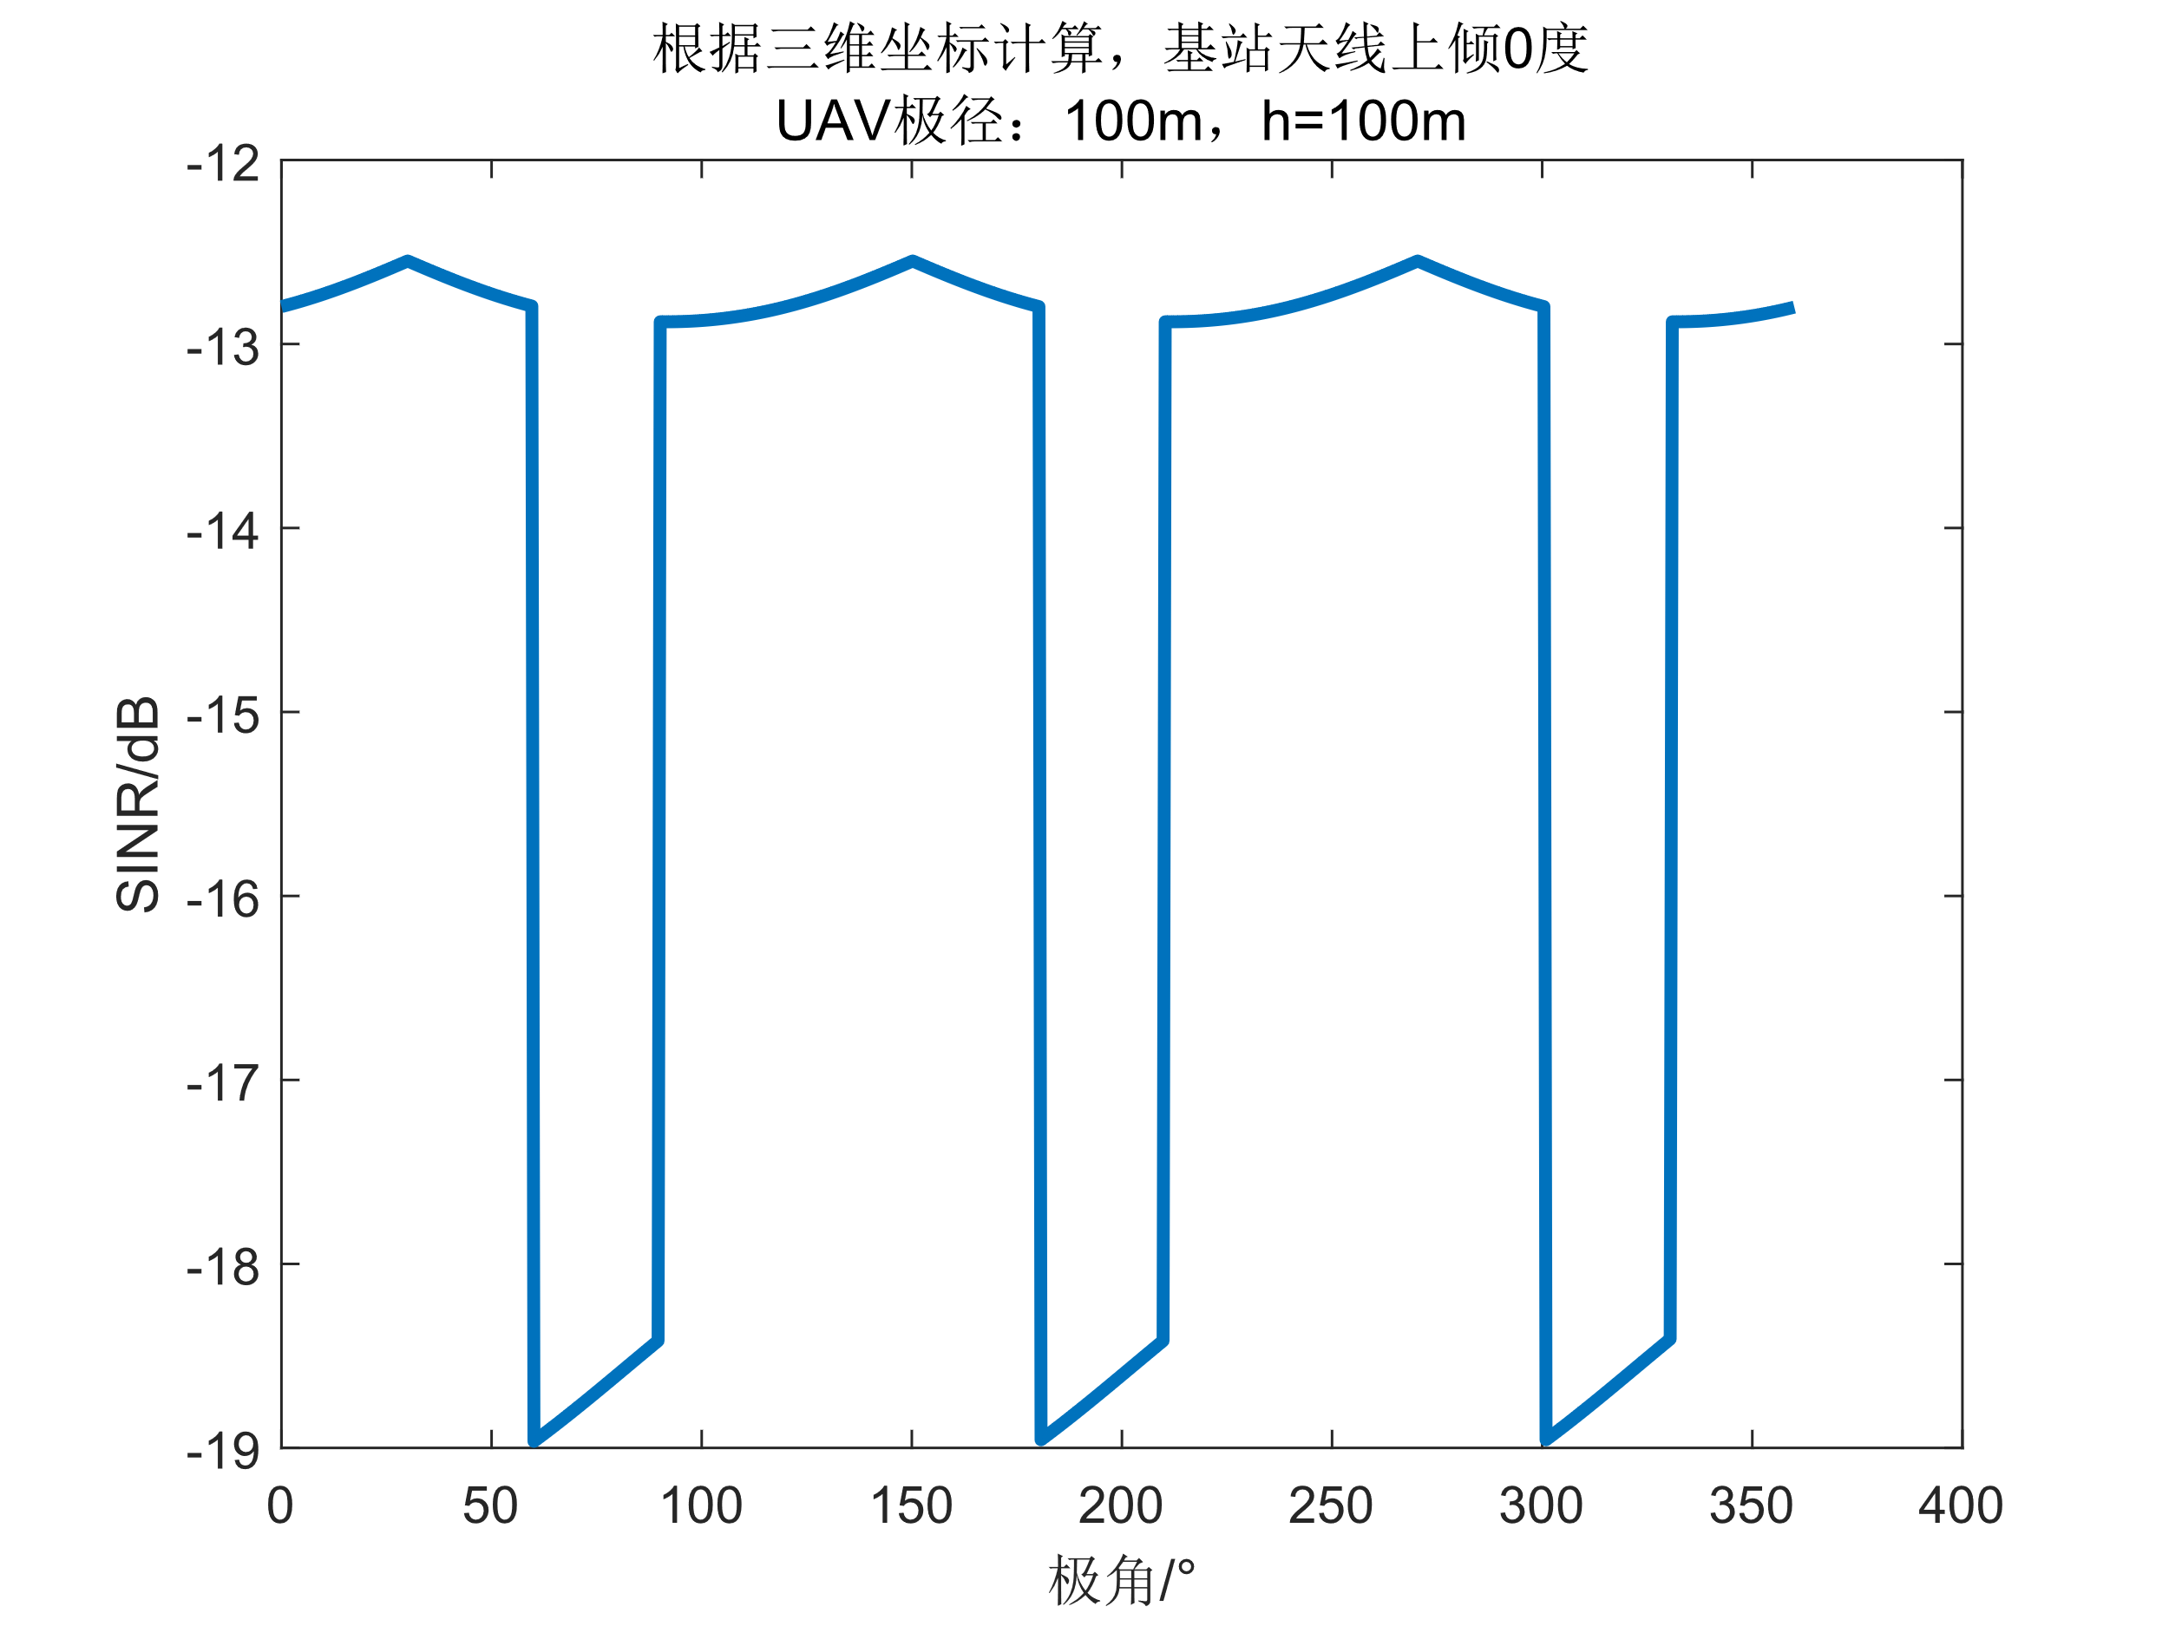
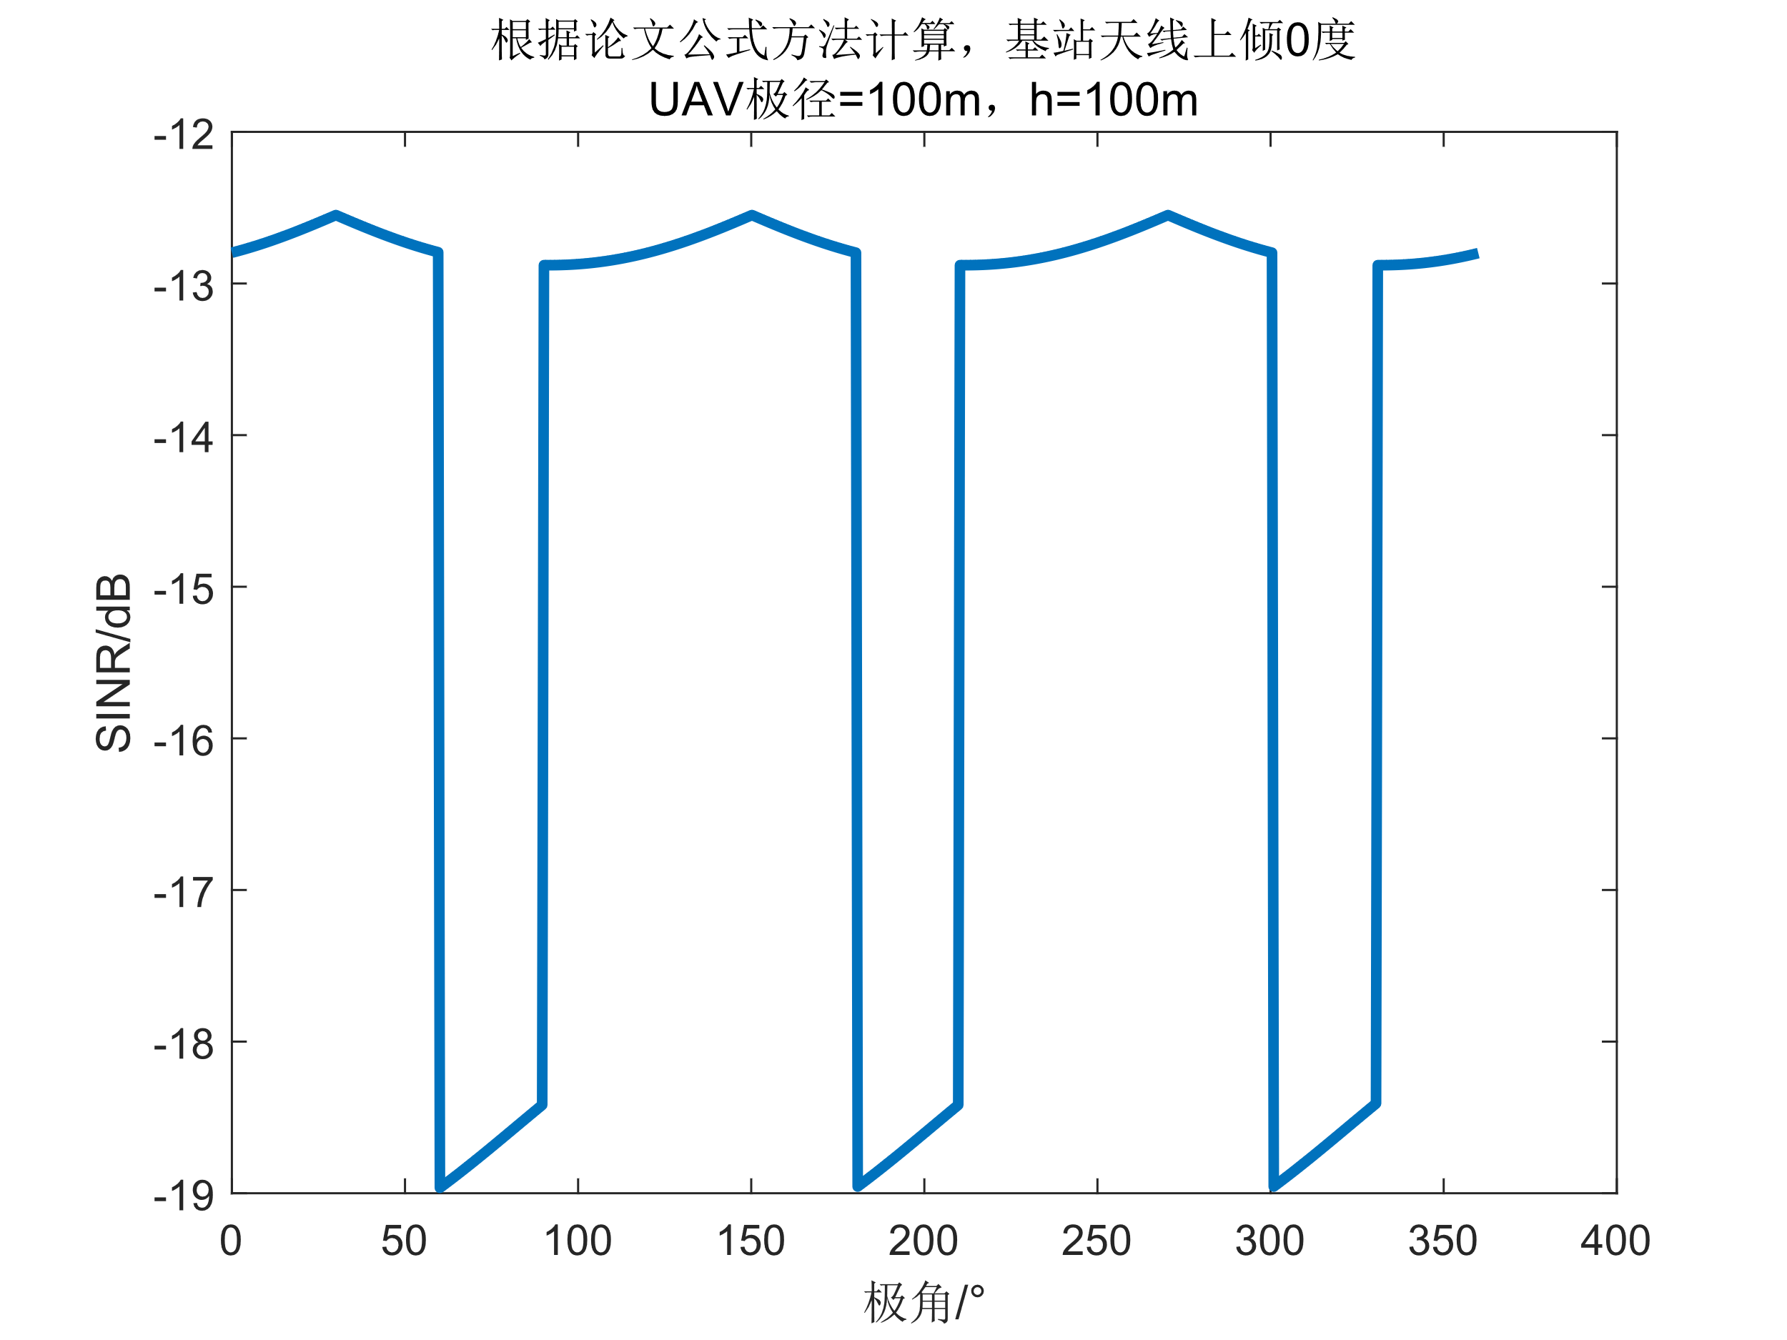

Slide 4
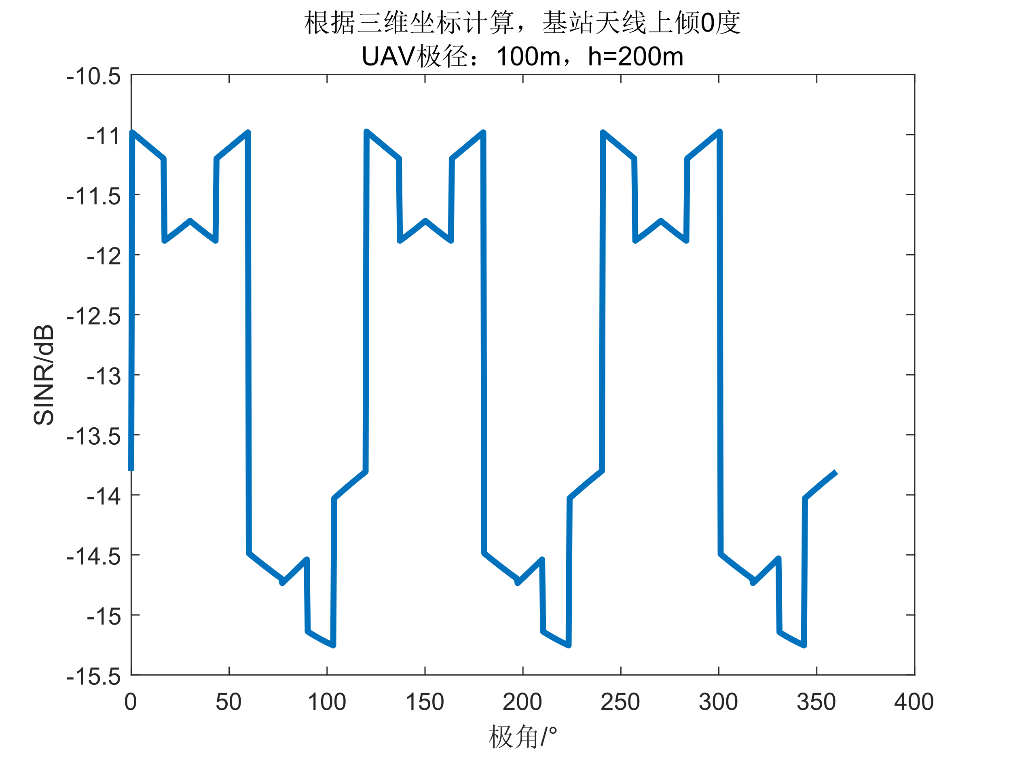
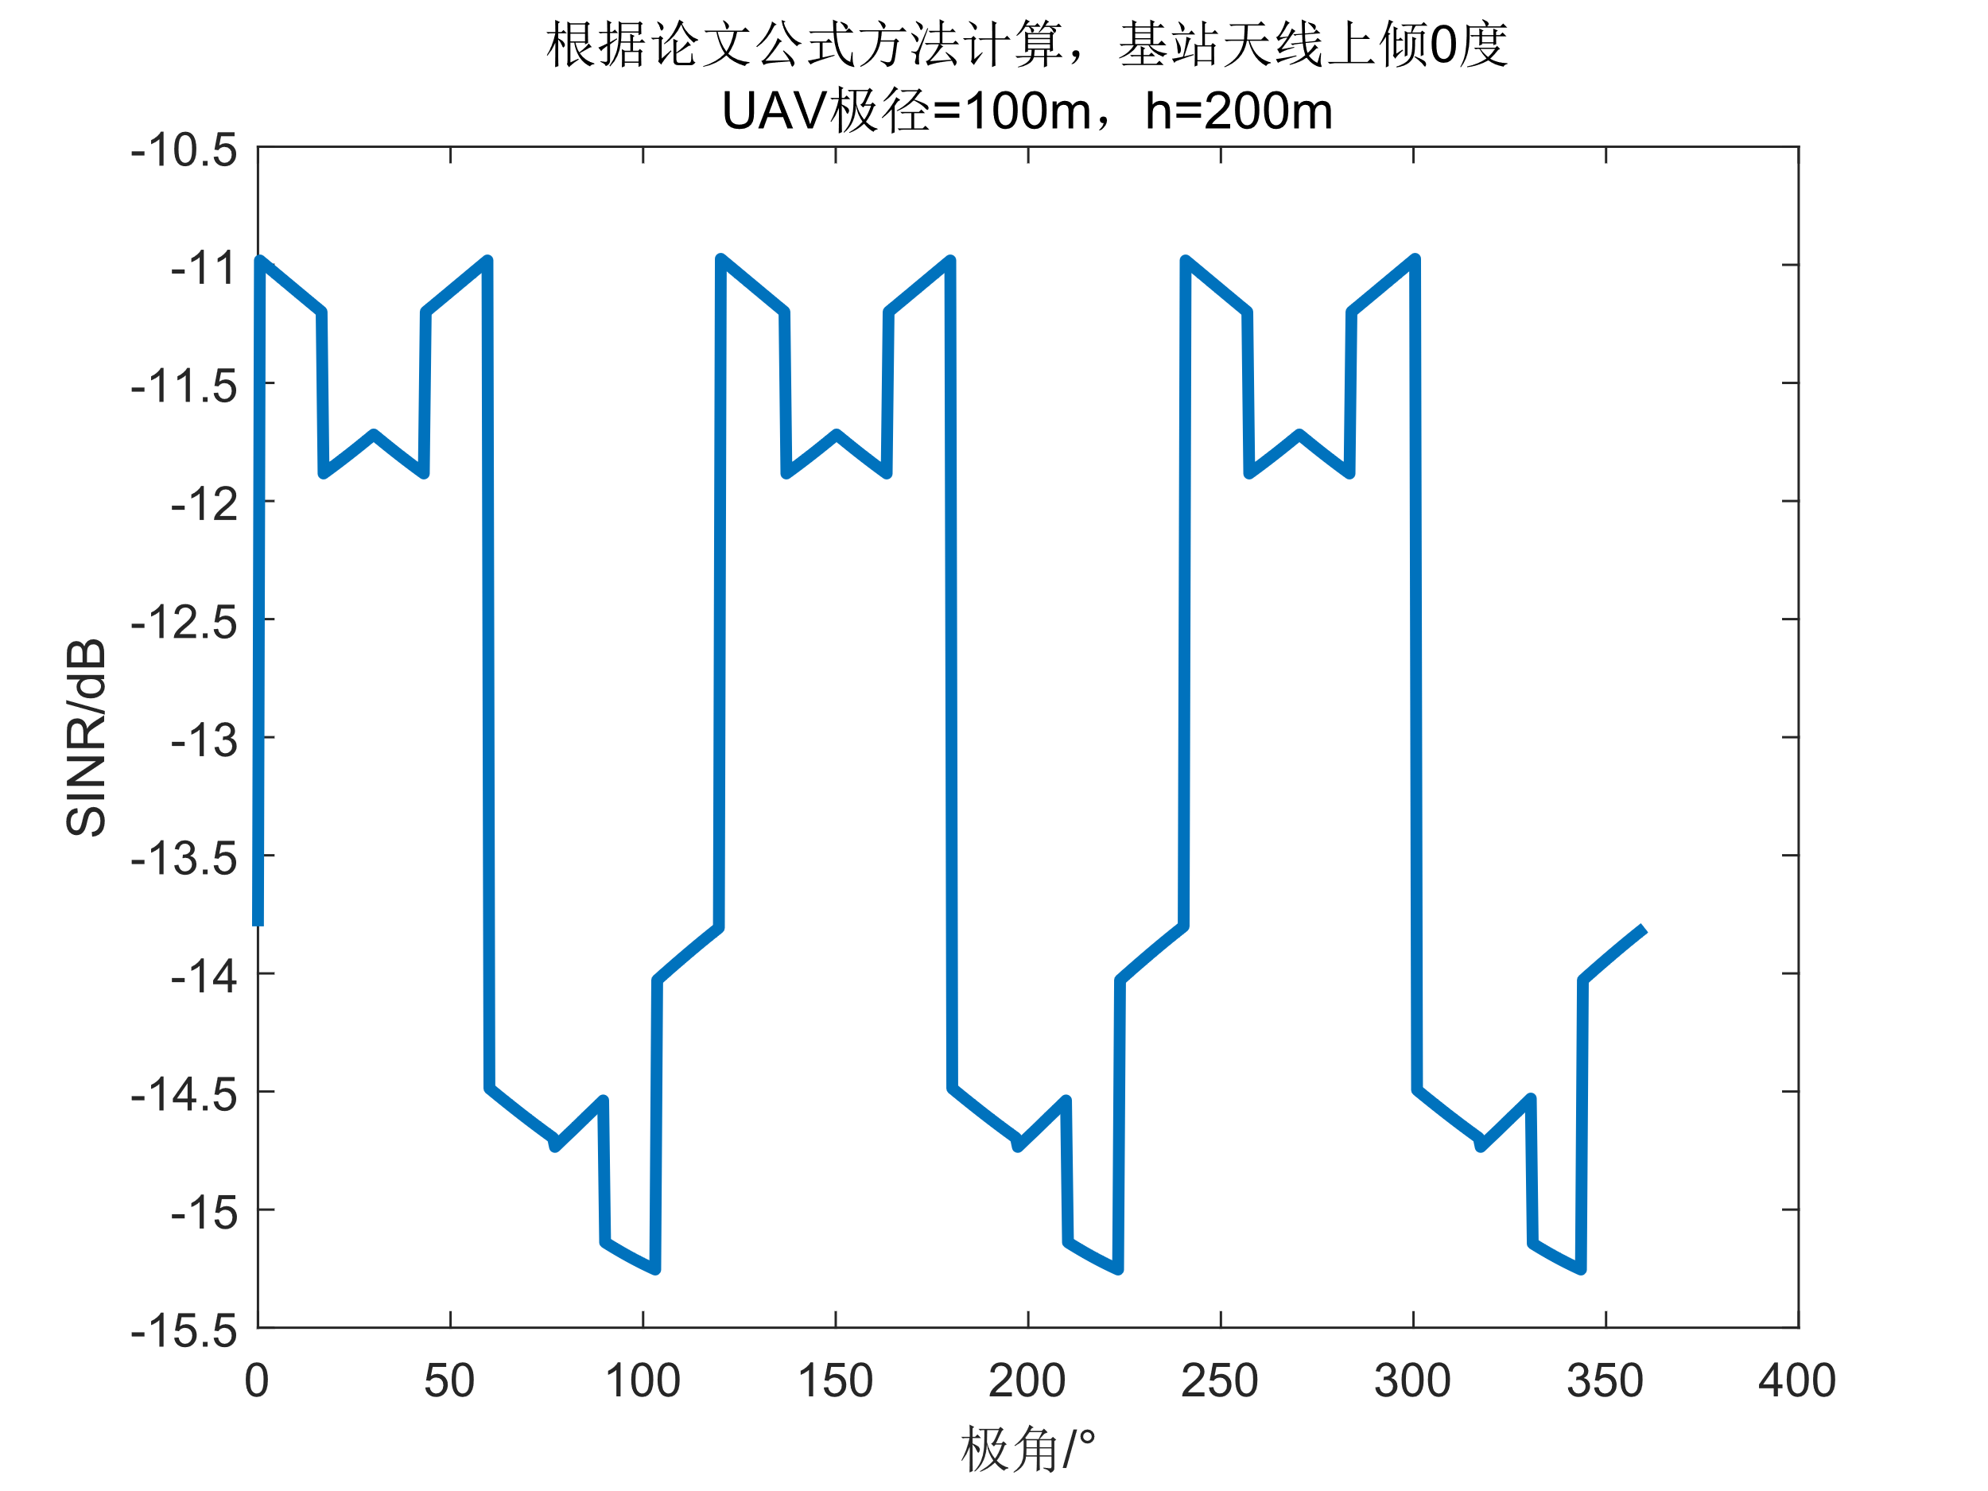

Slide 5
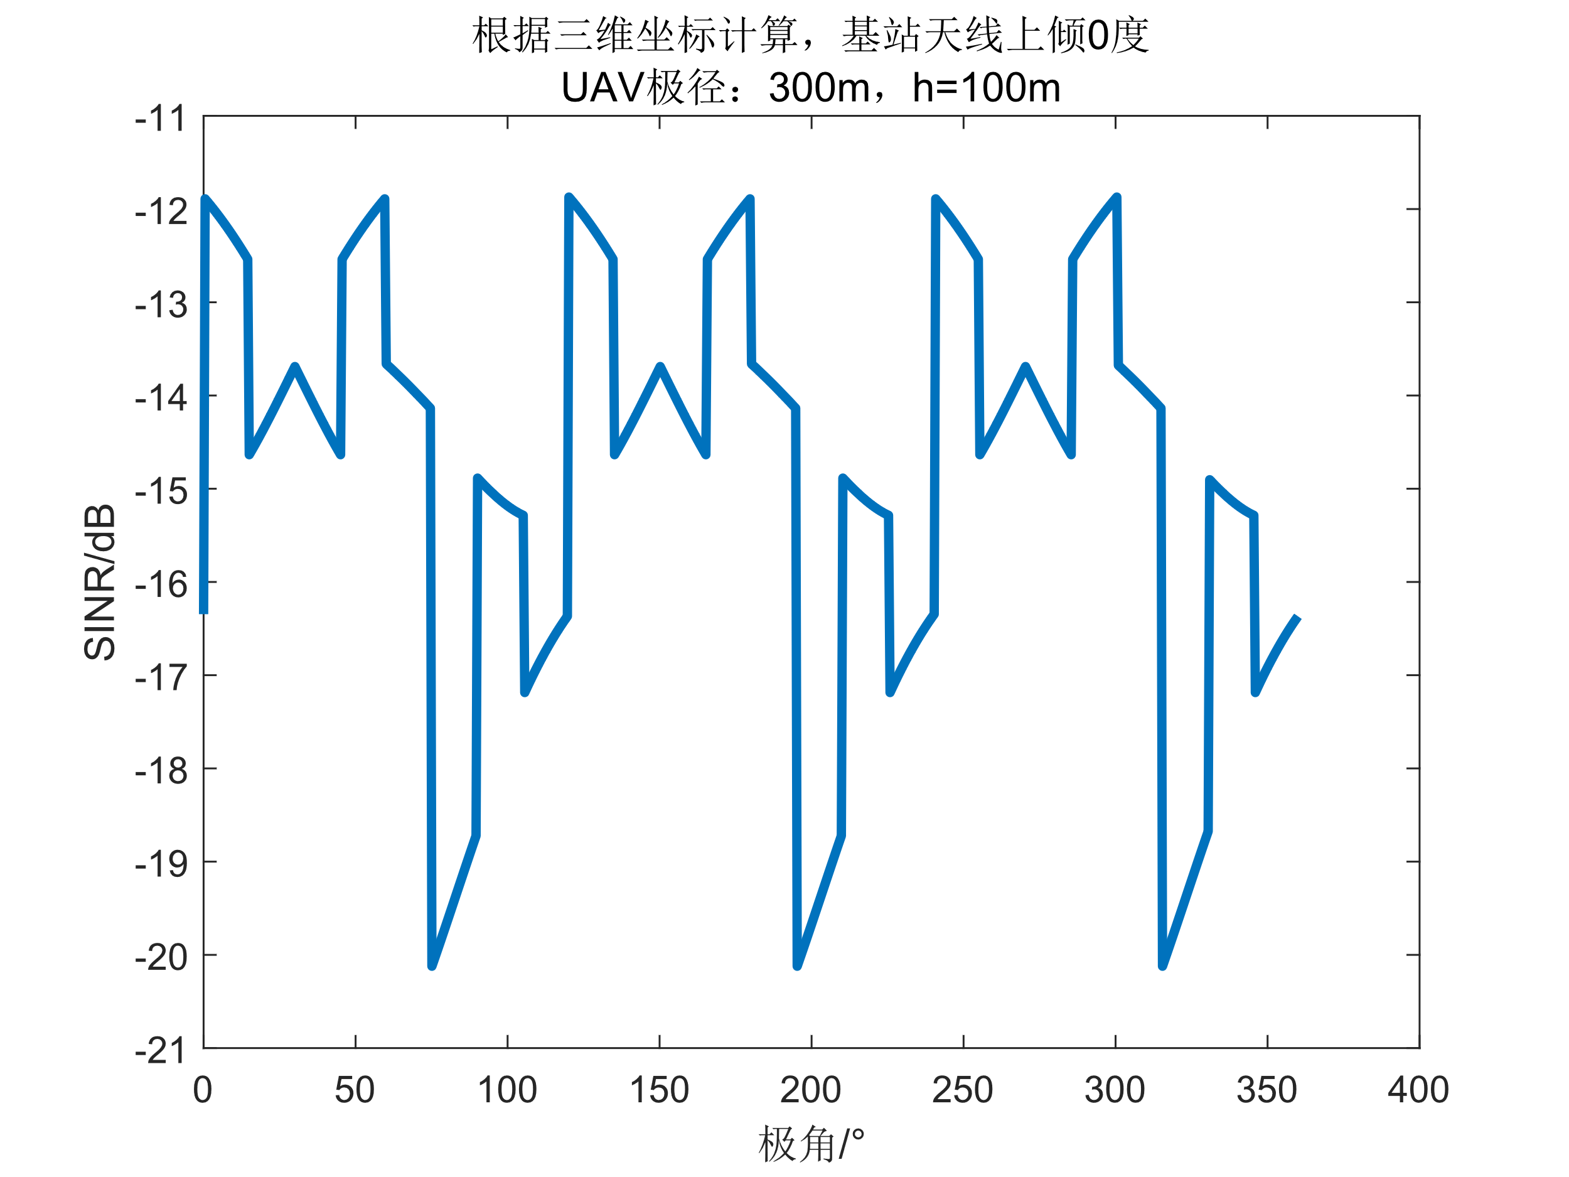
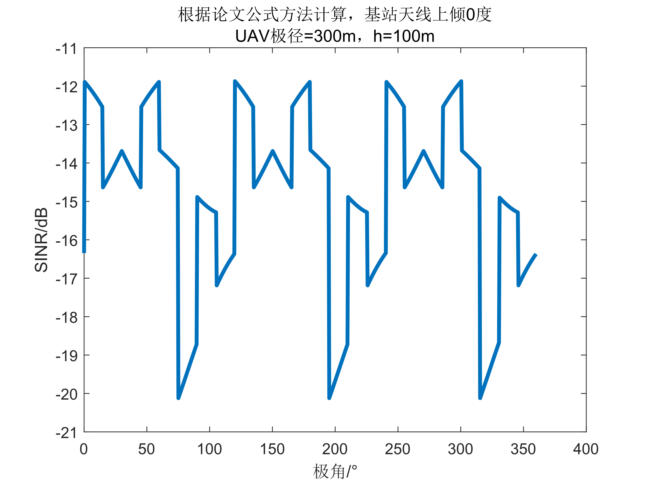

Slide 6
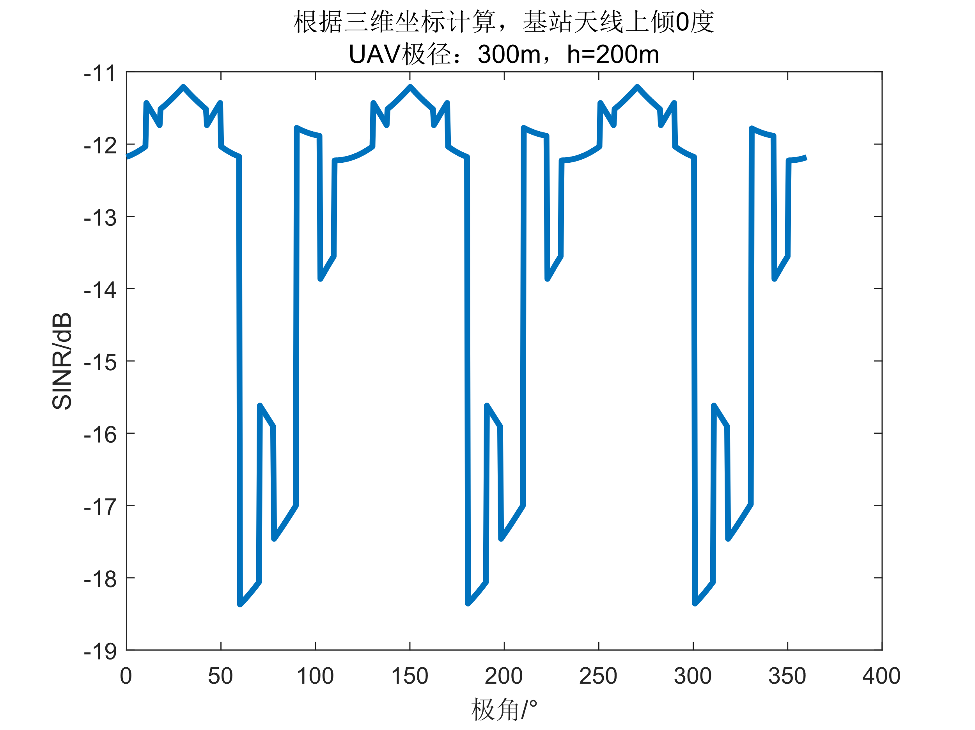
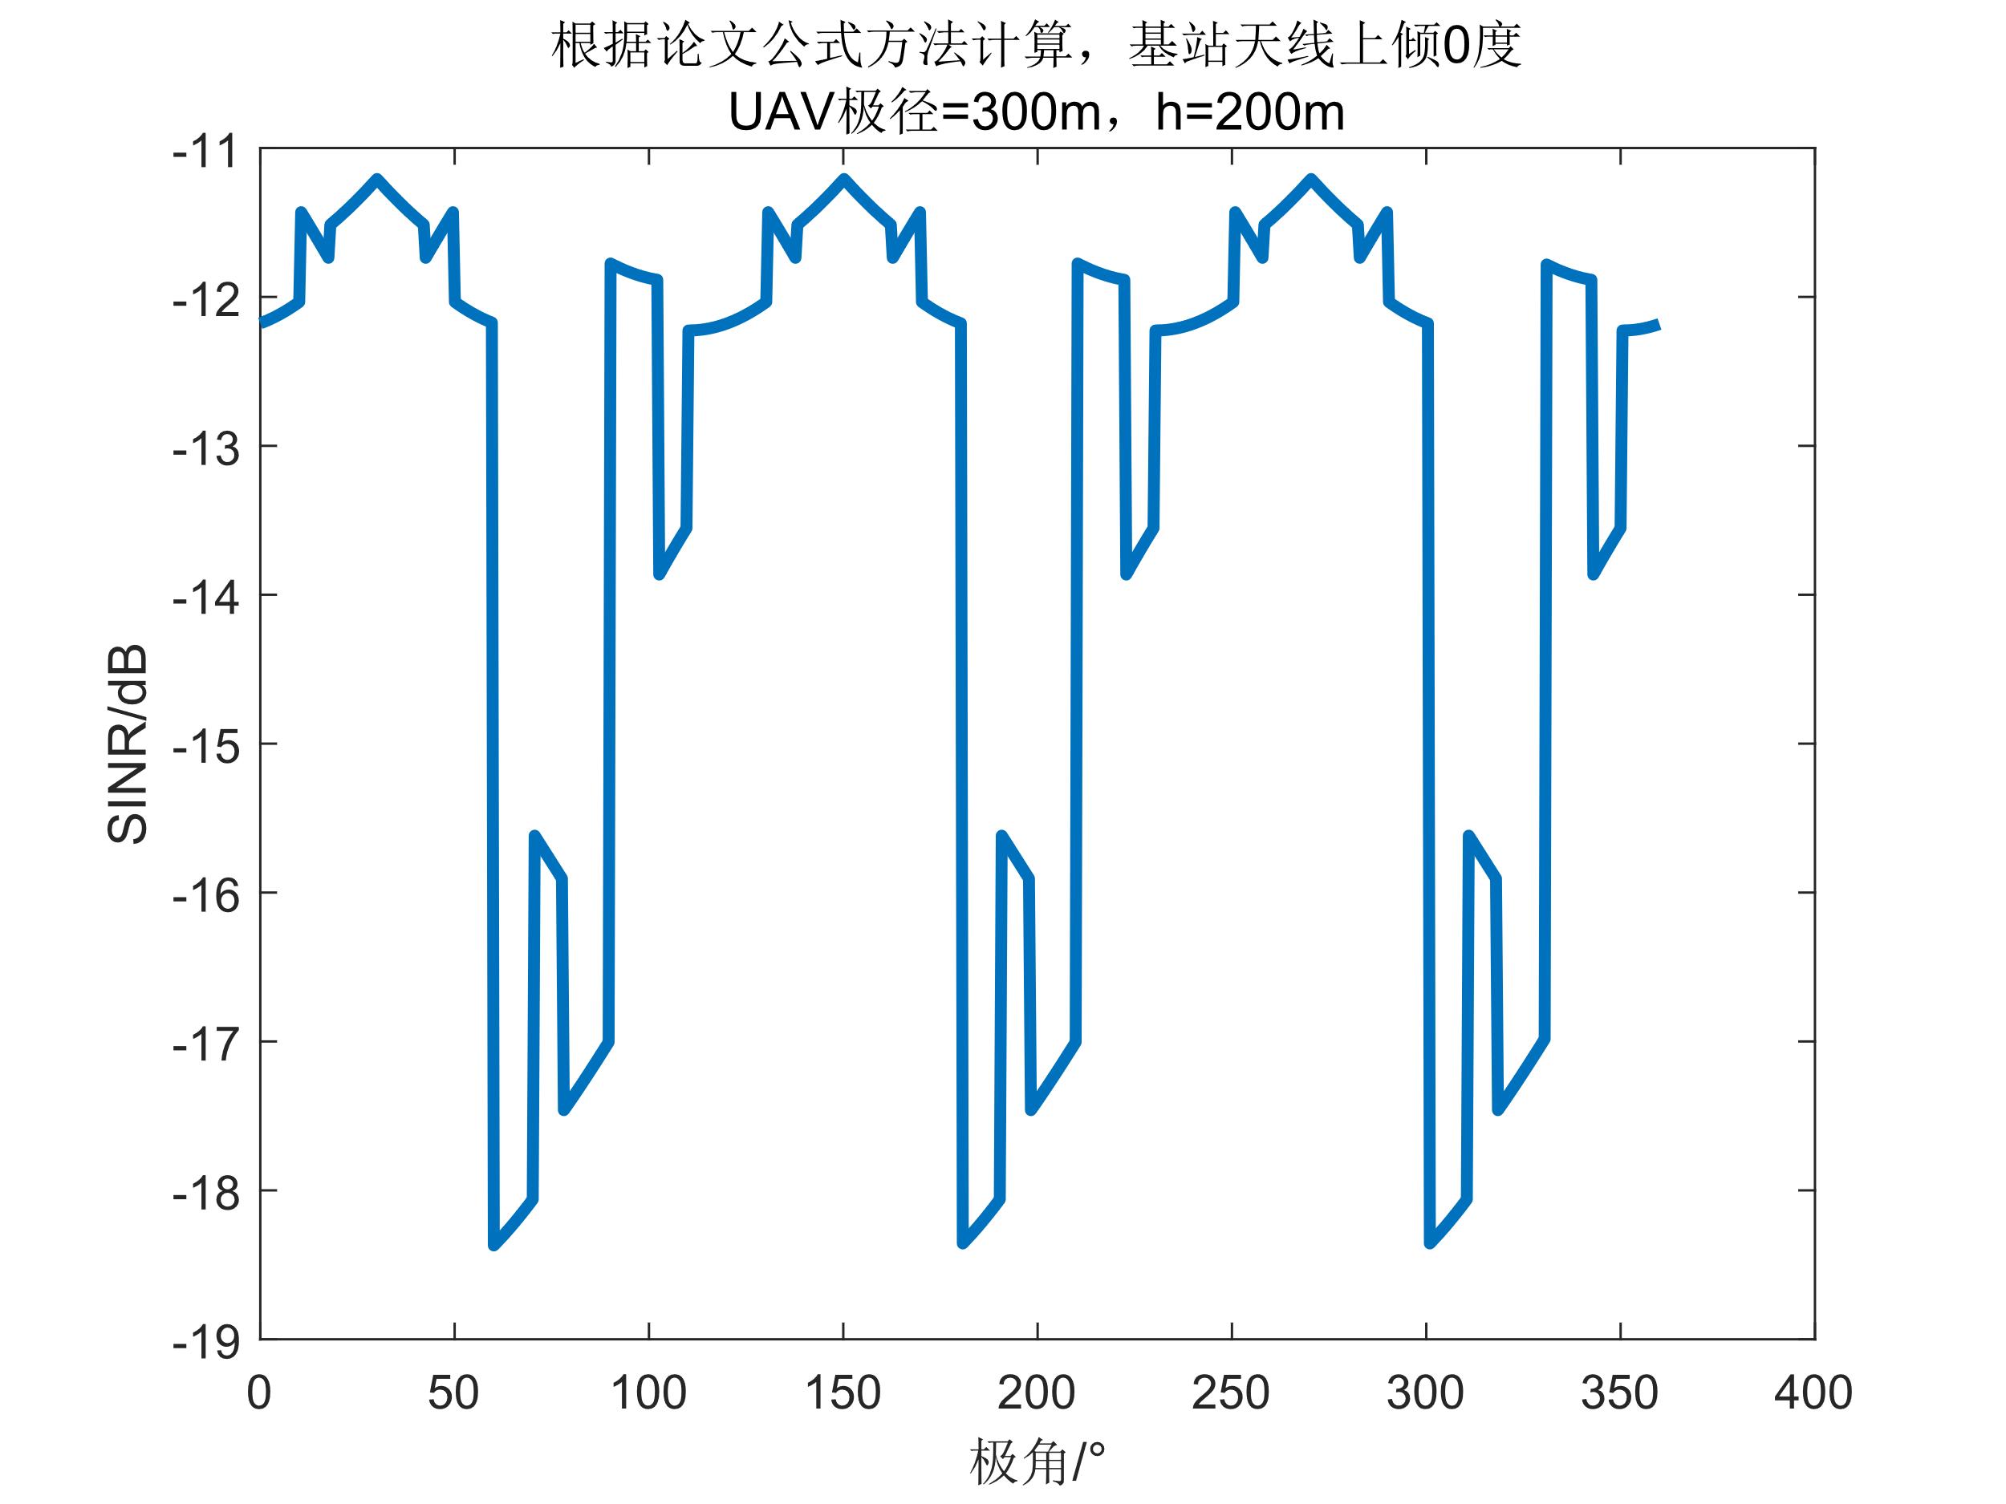

Slide 7
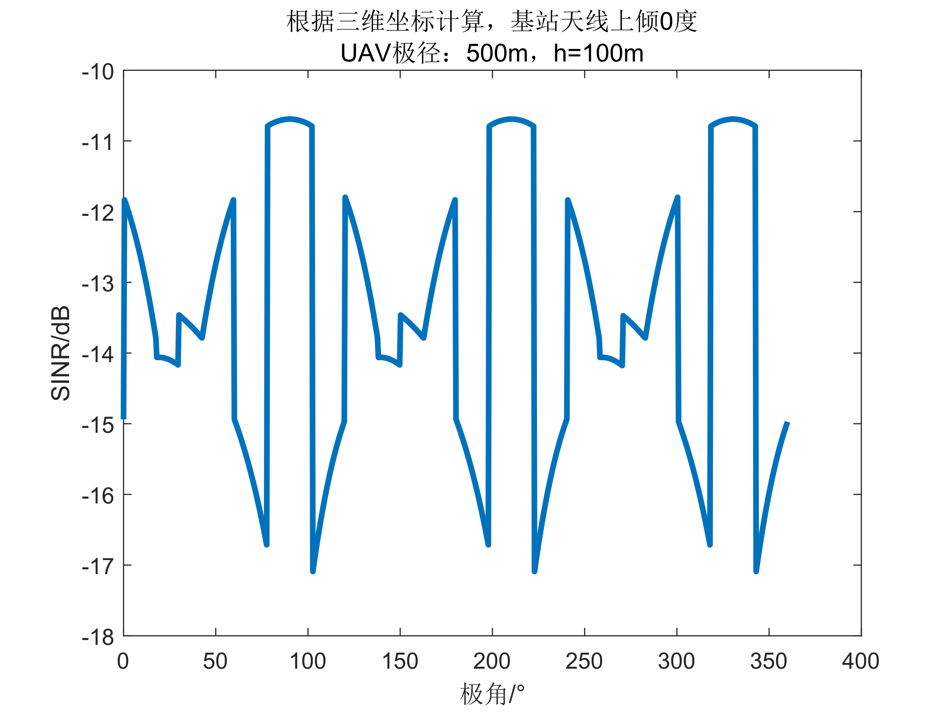
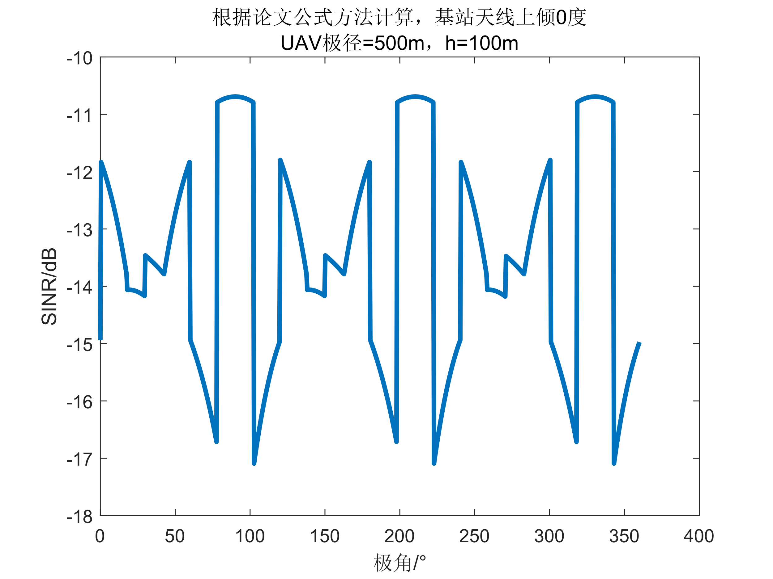

Slide 8
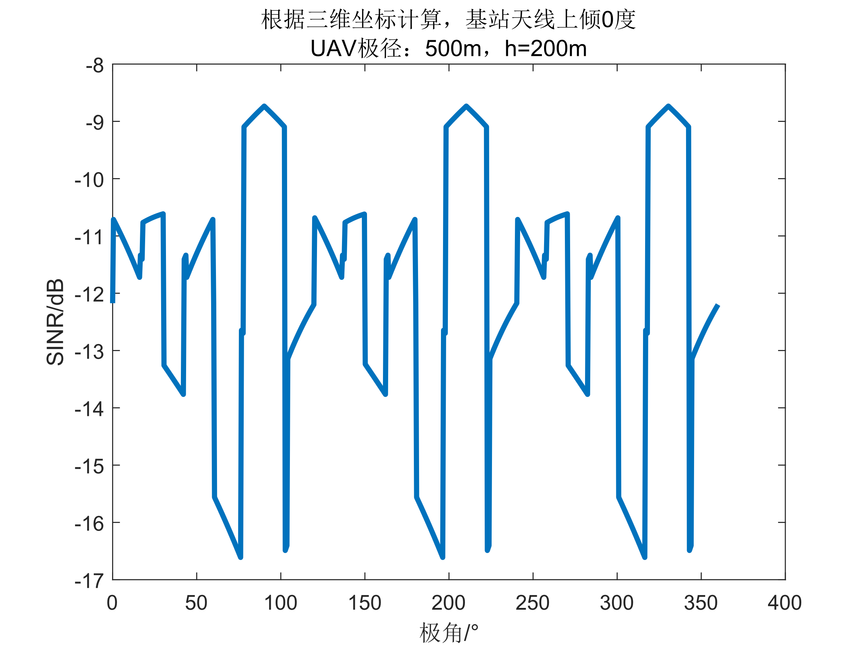
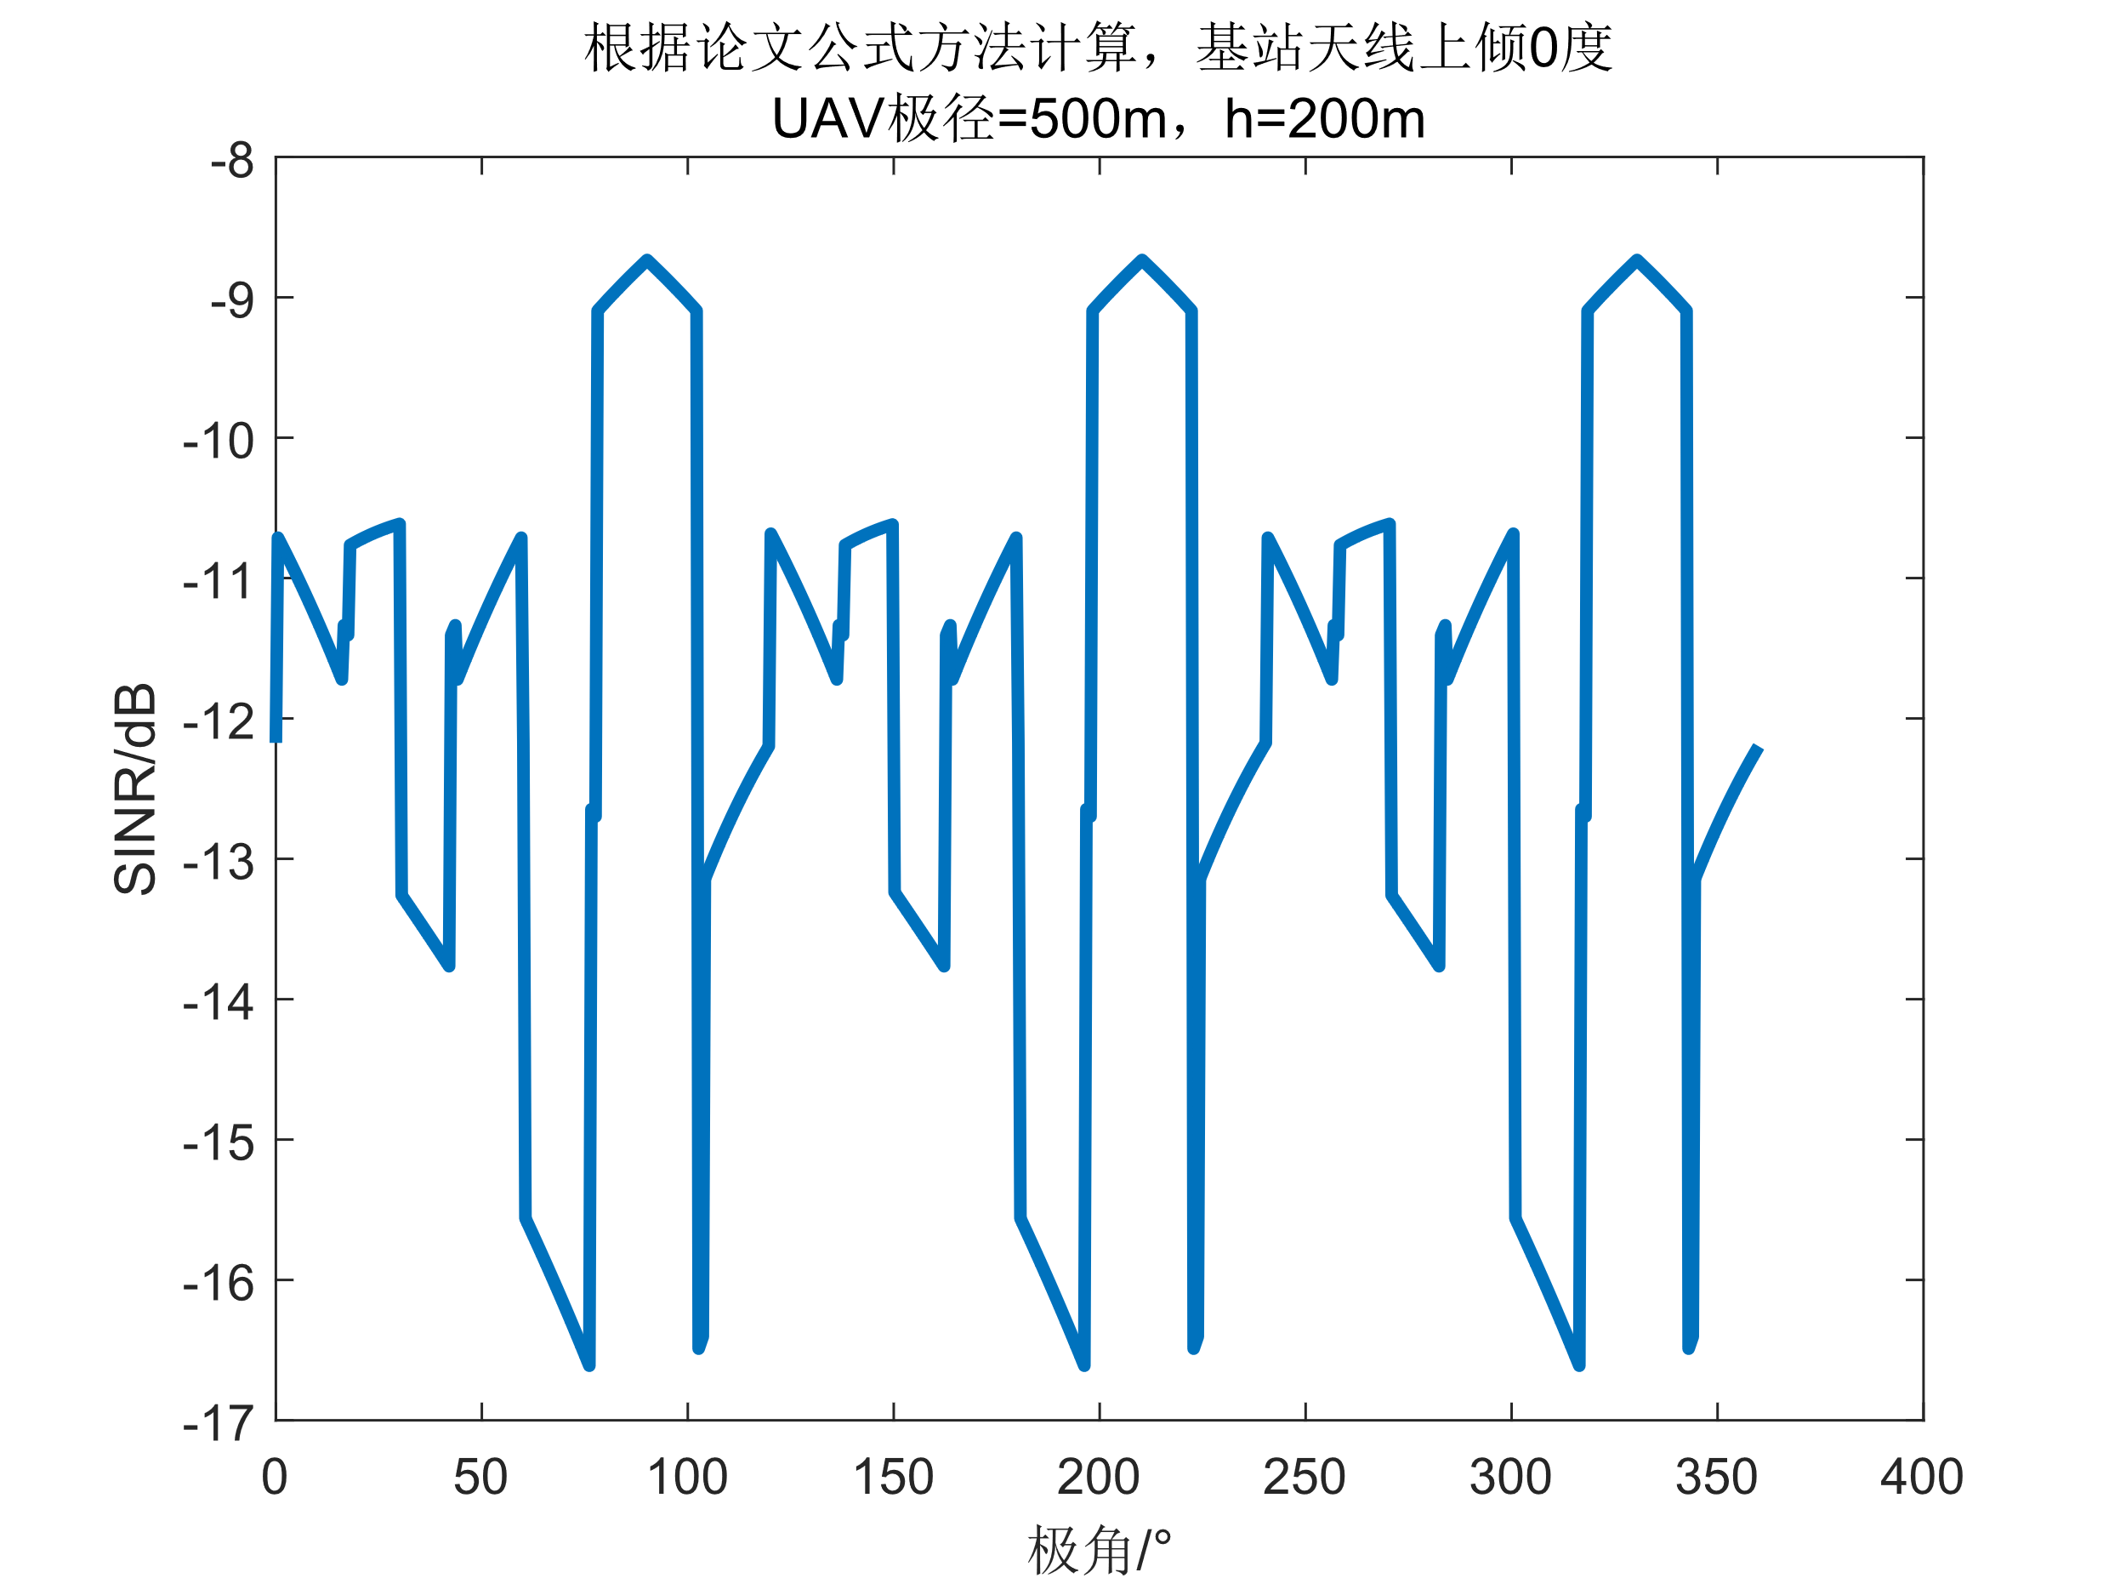

Slide 9
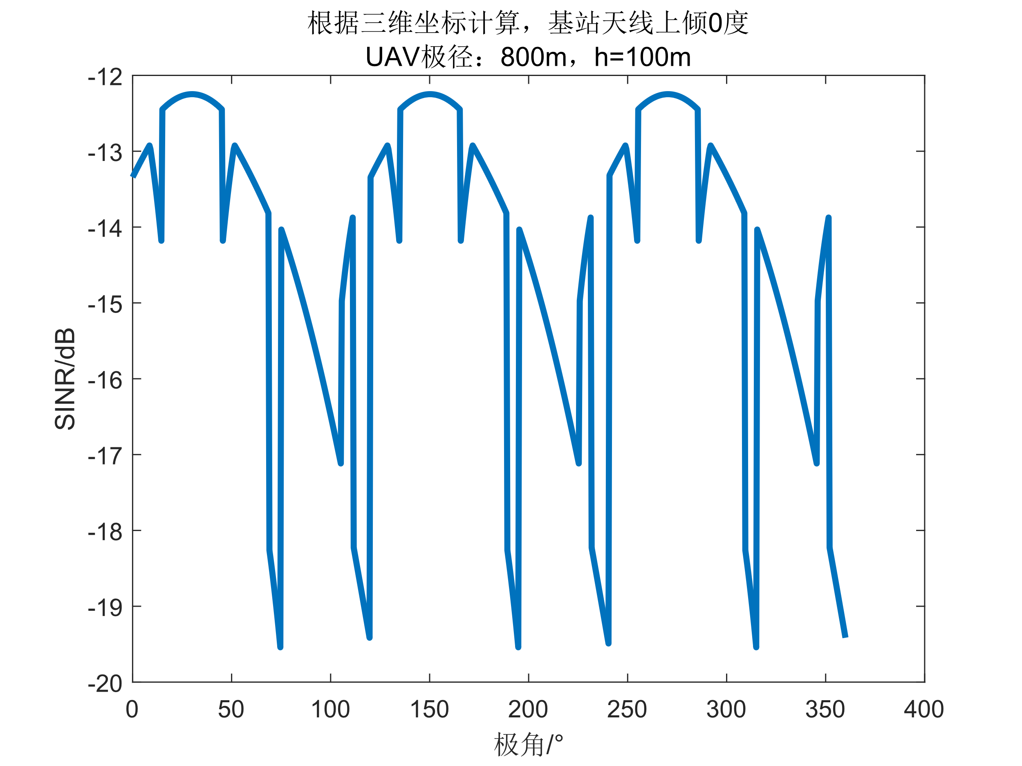
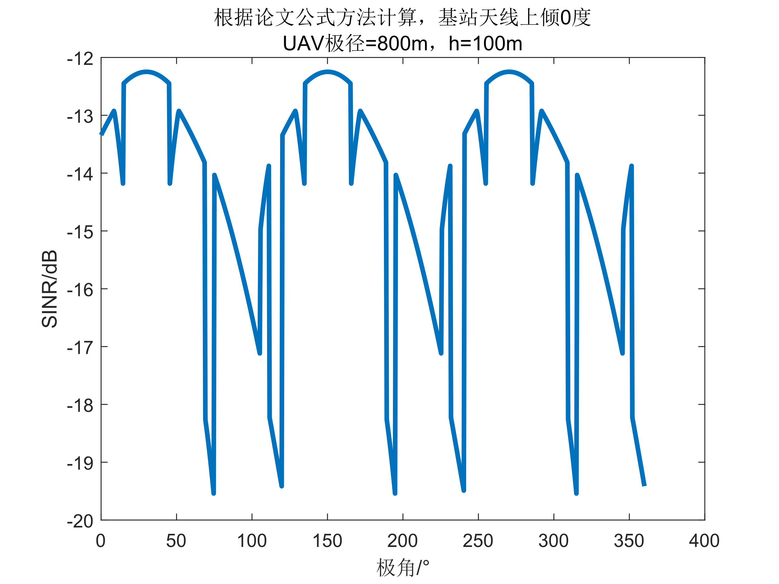

Slide 10
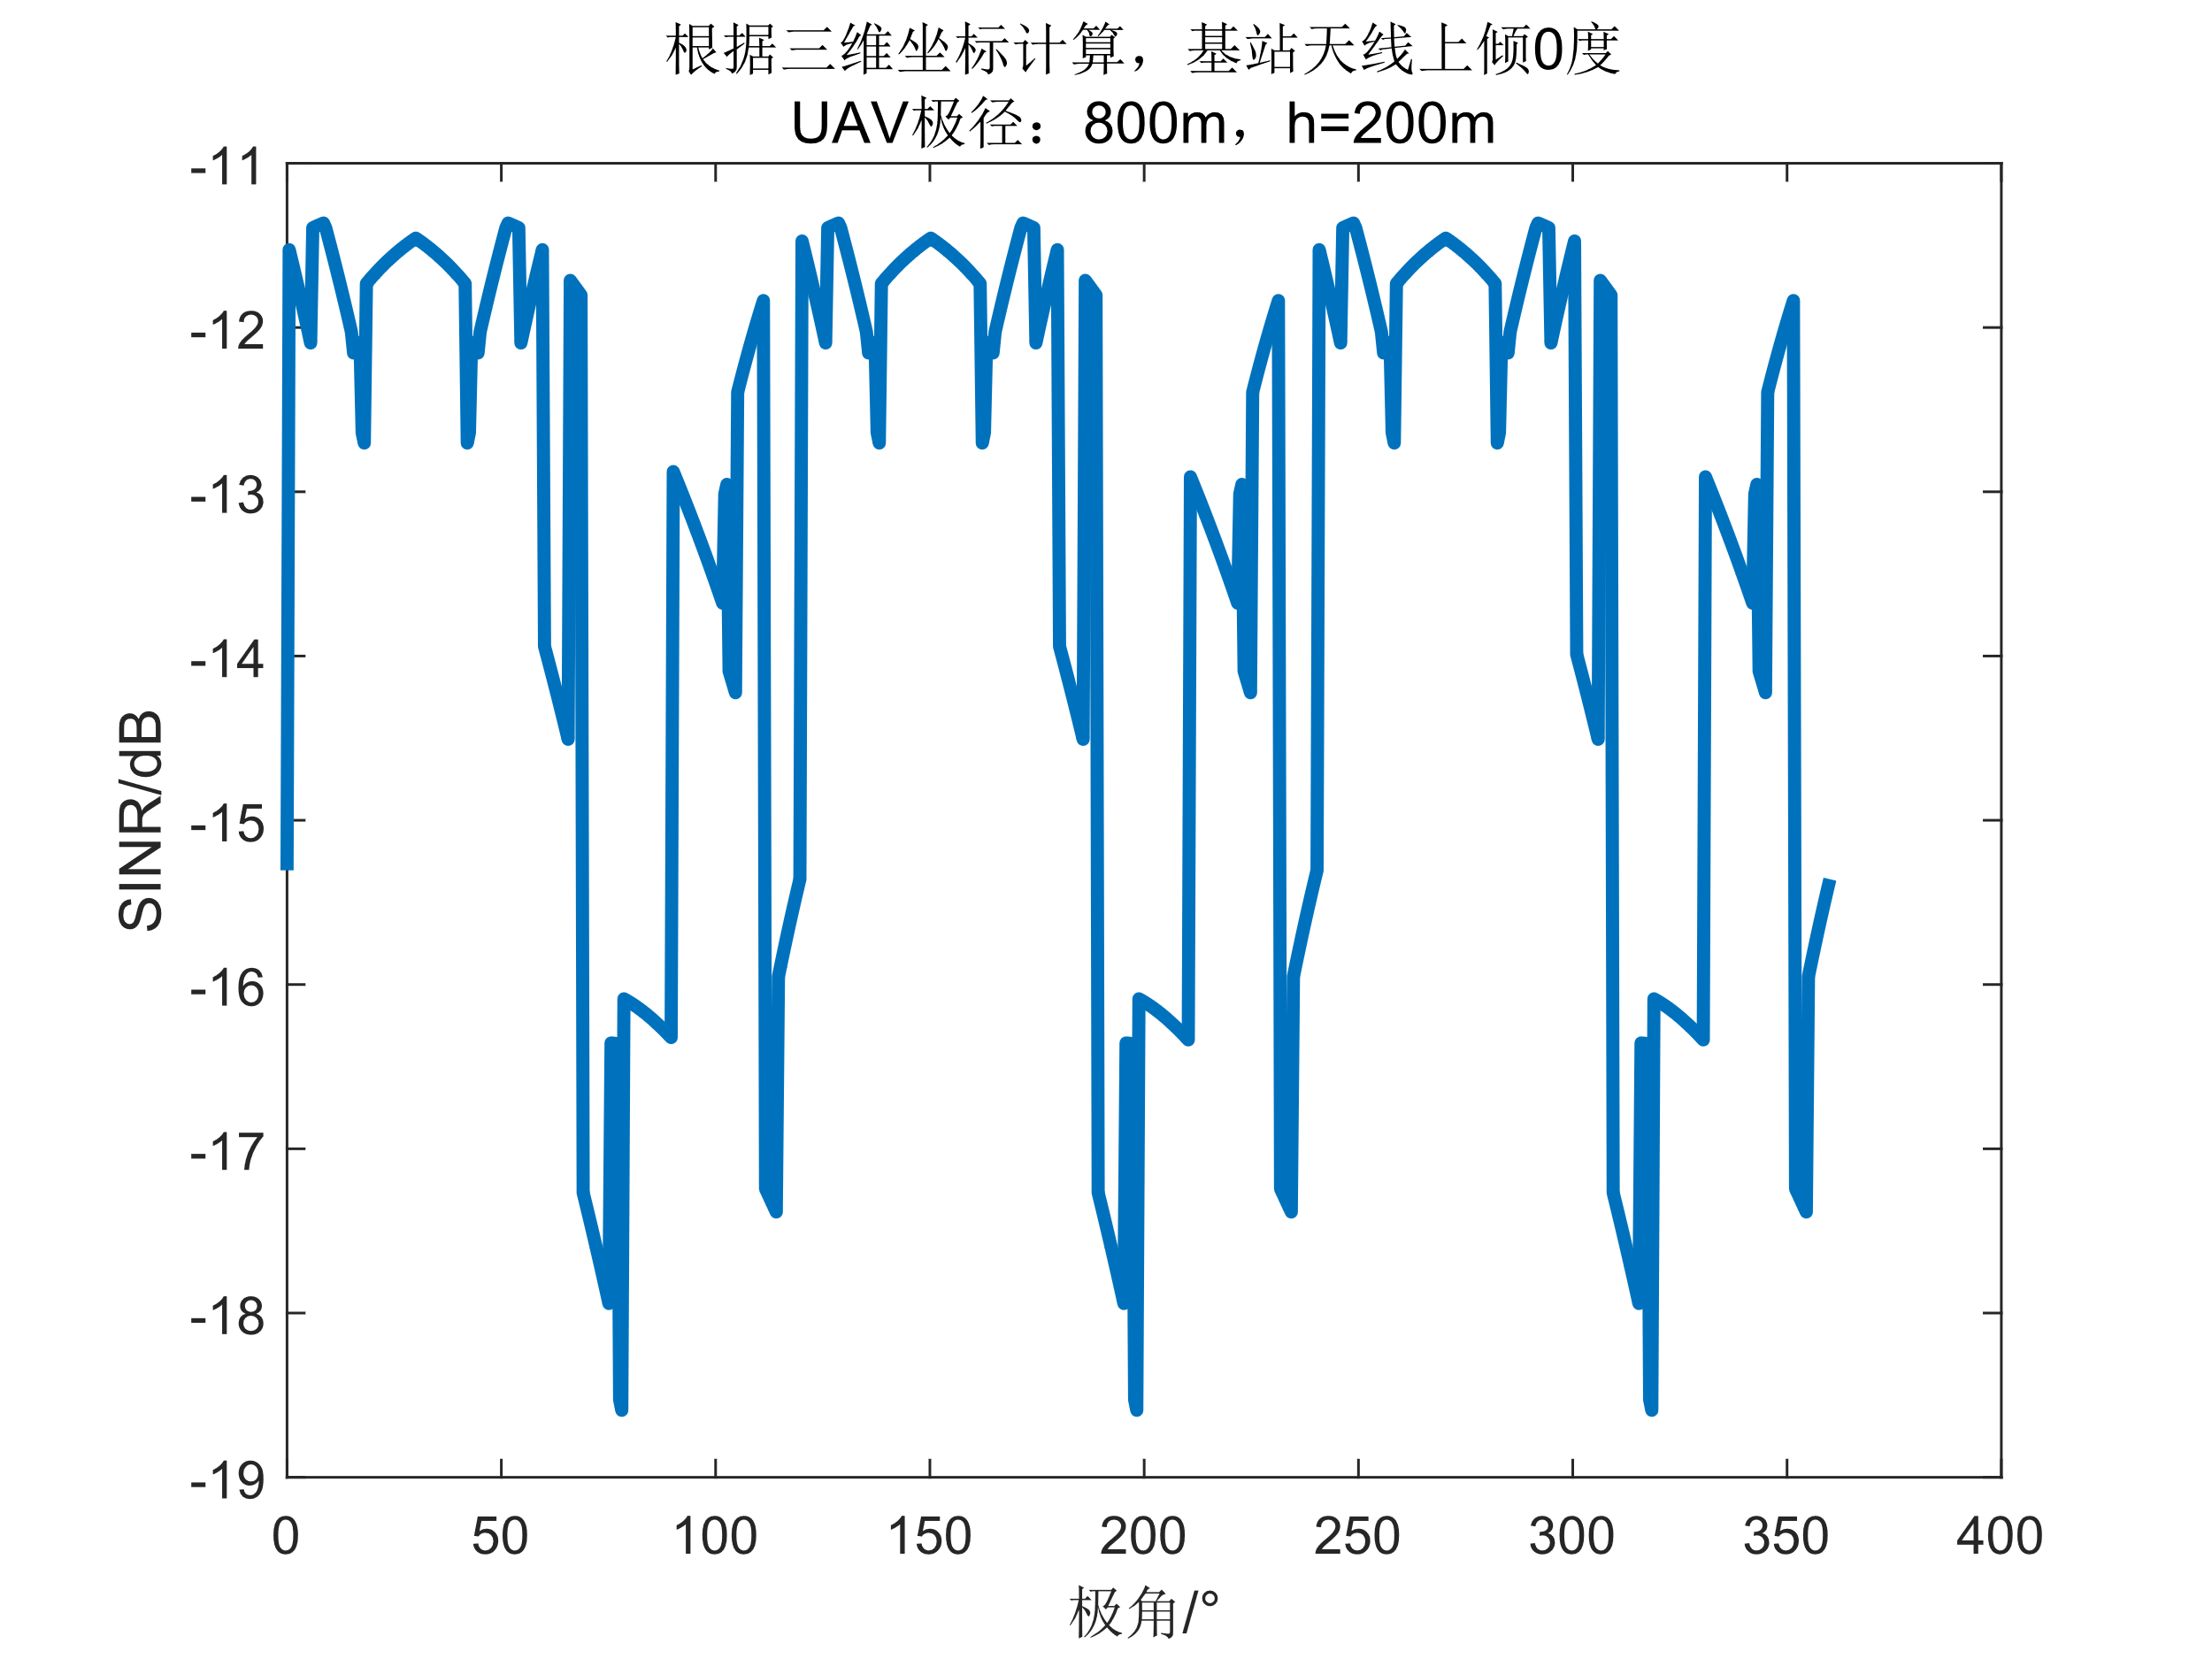
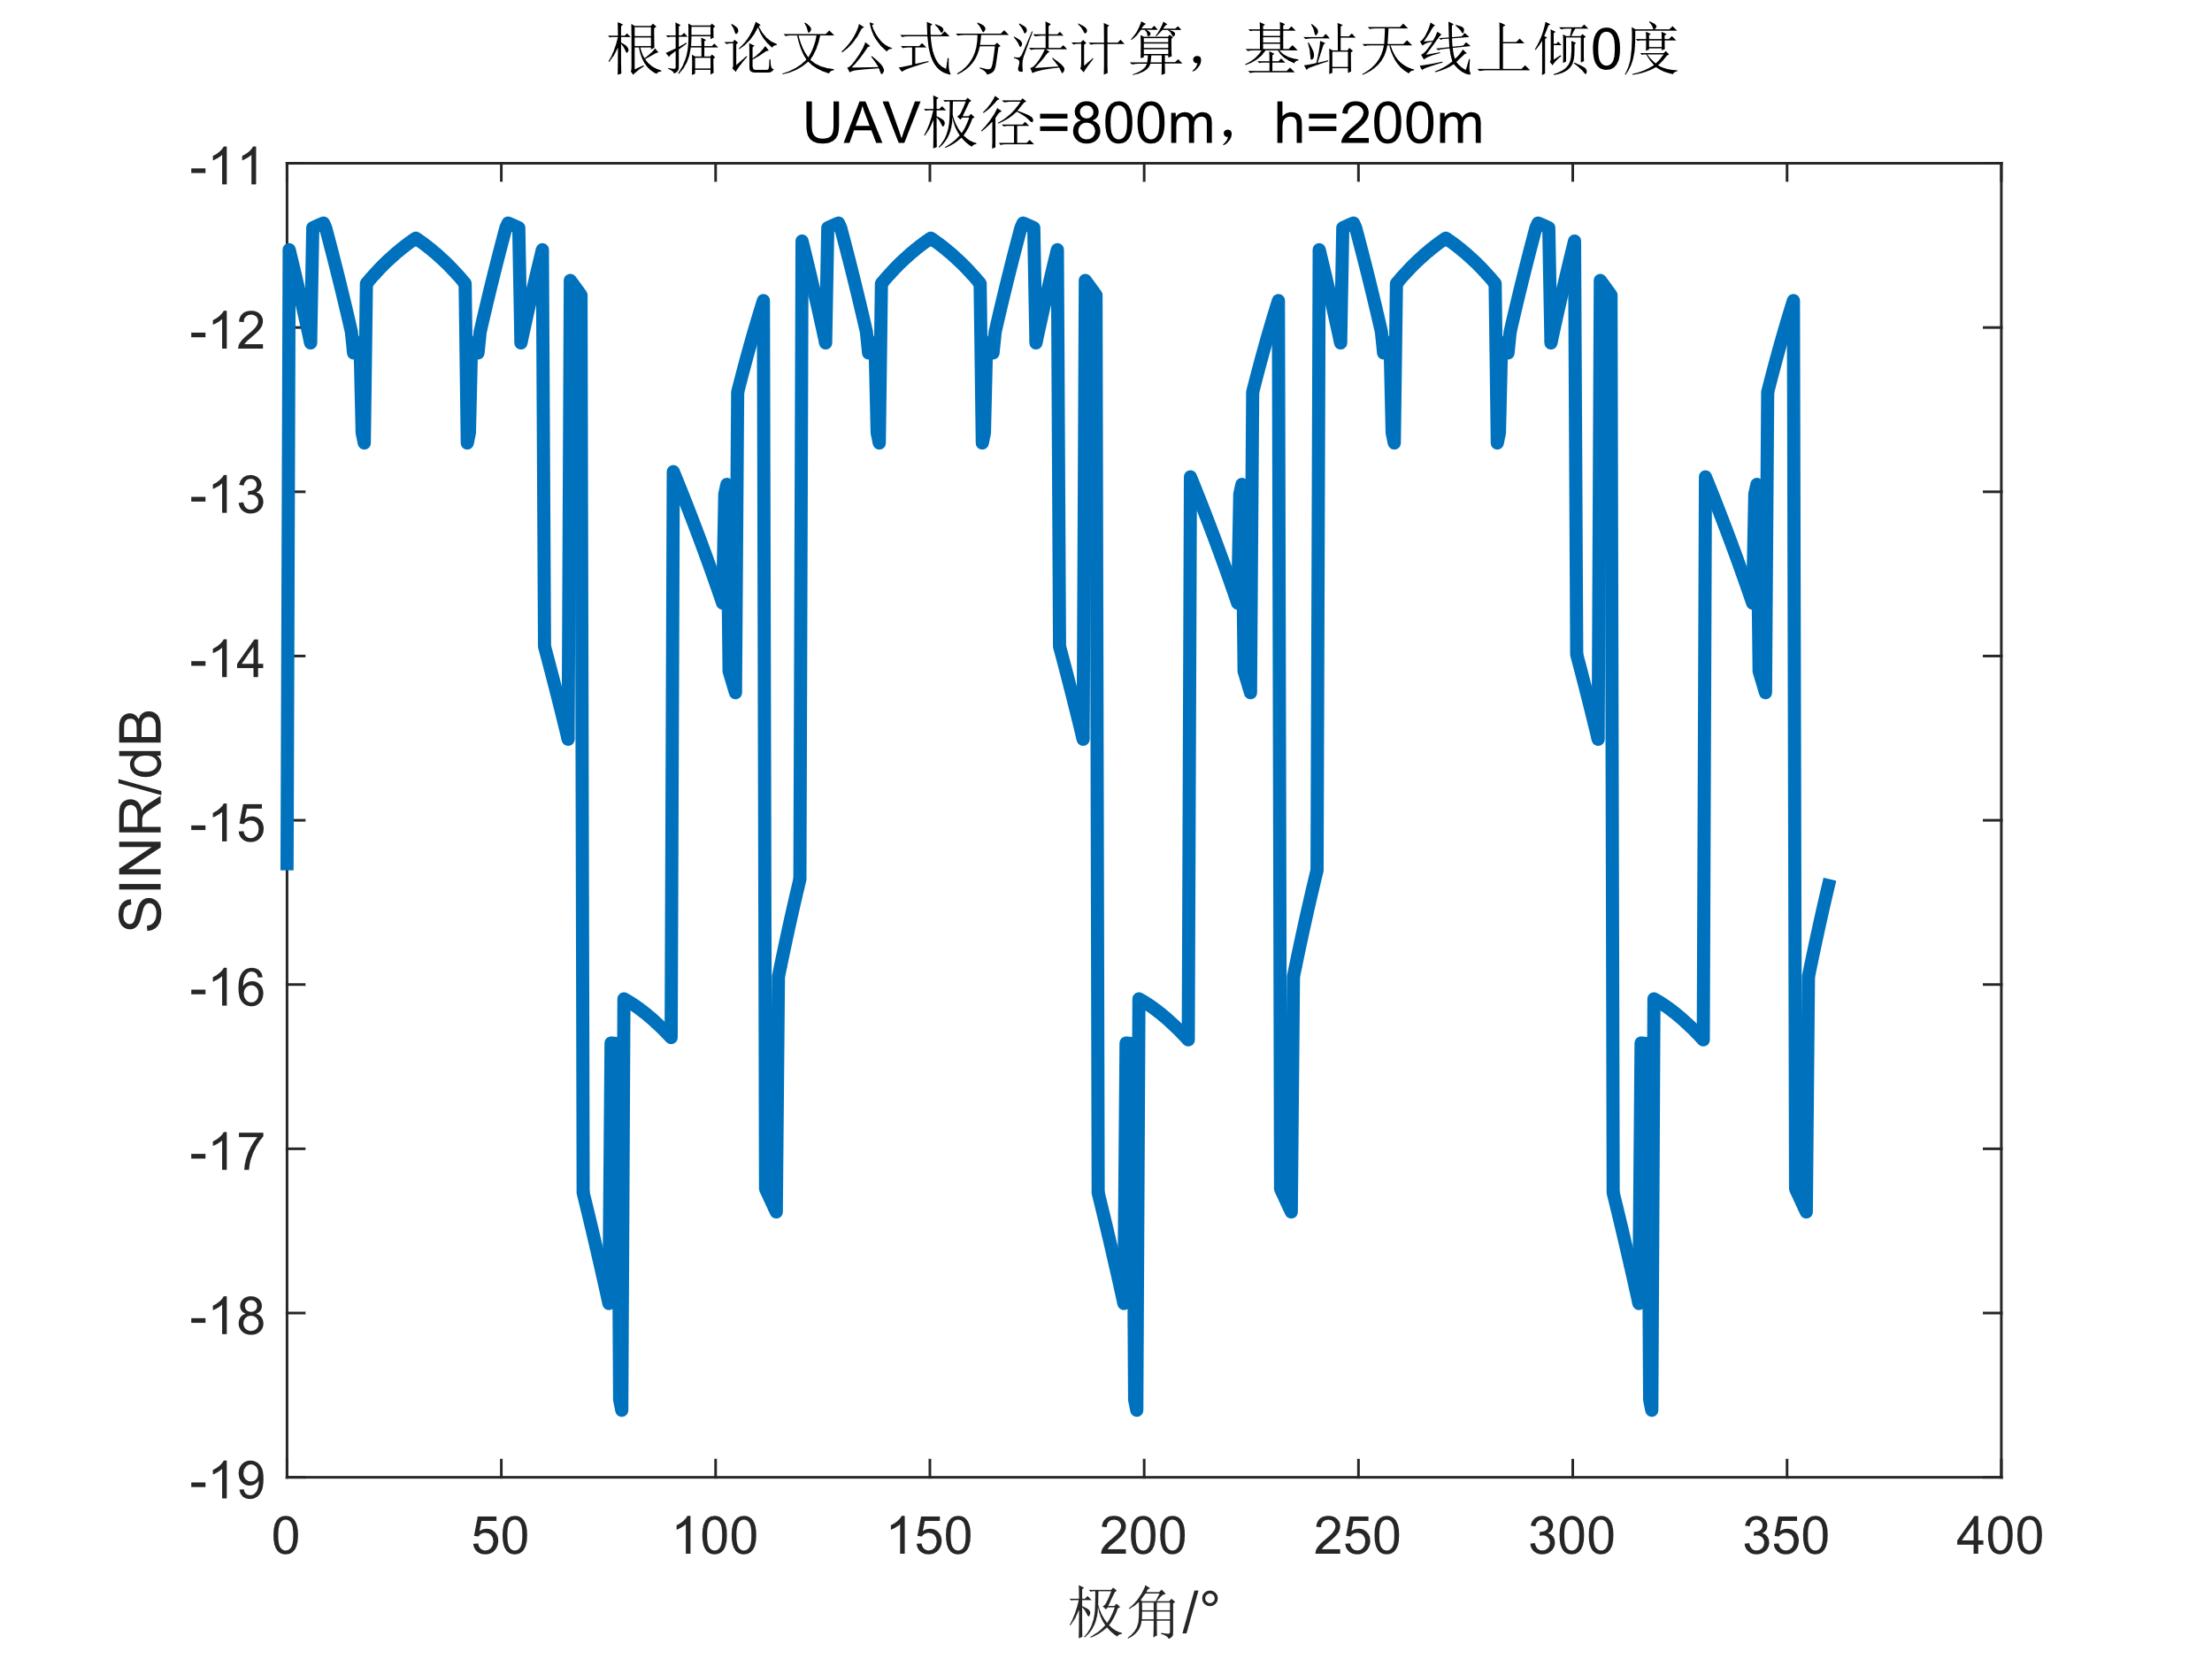

Slide 11
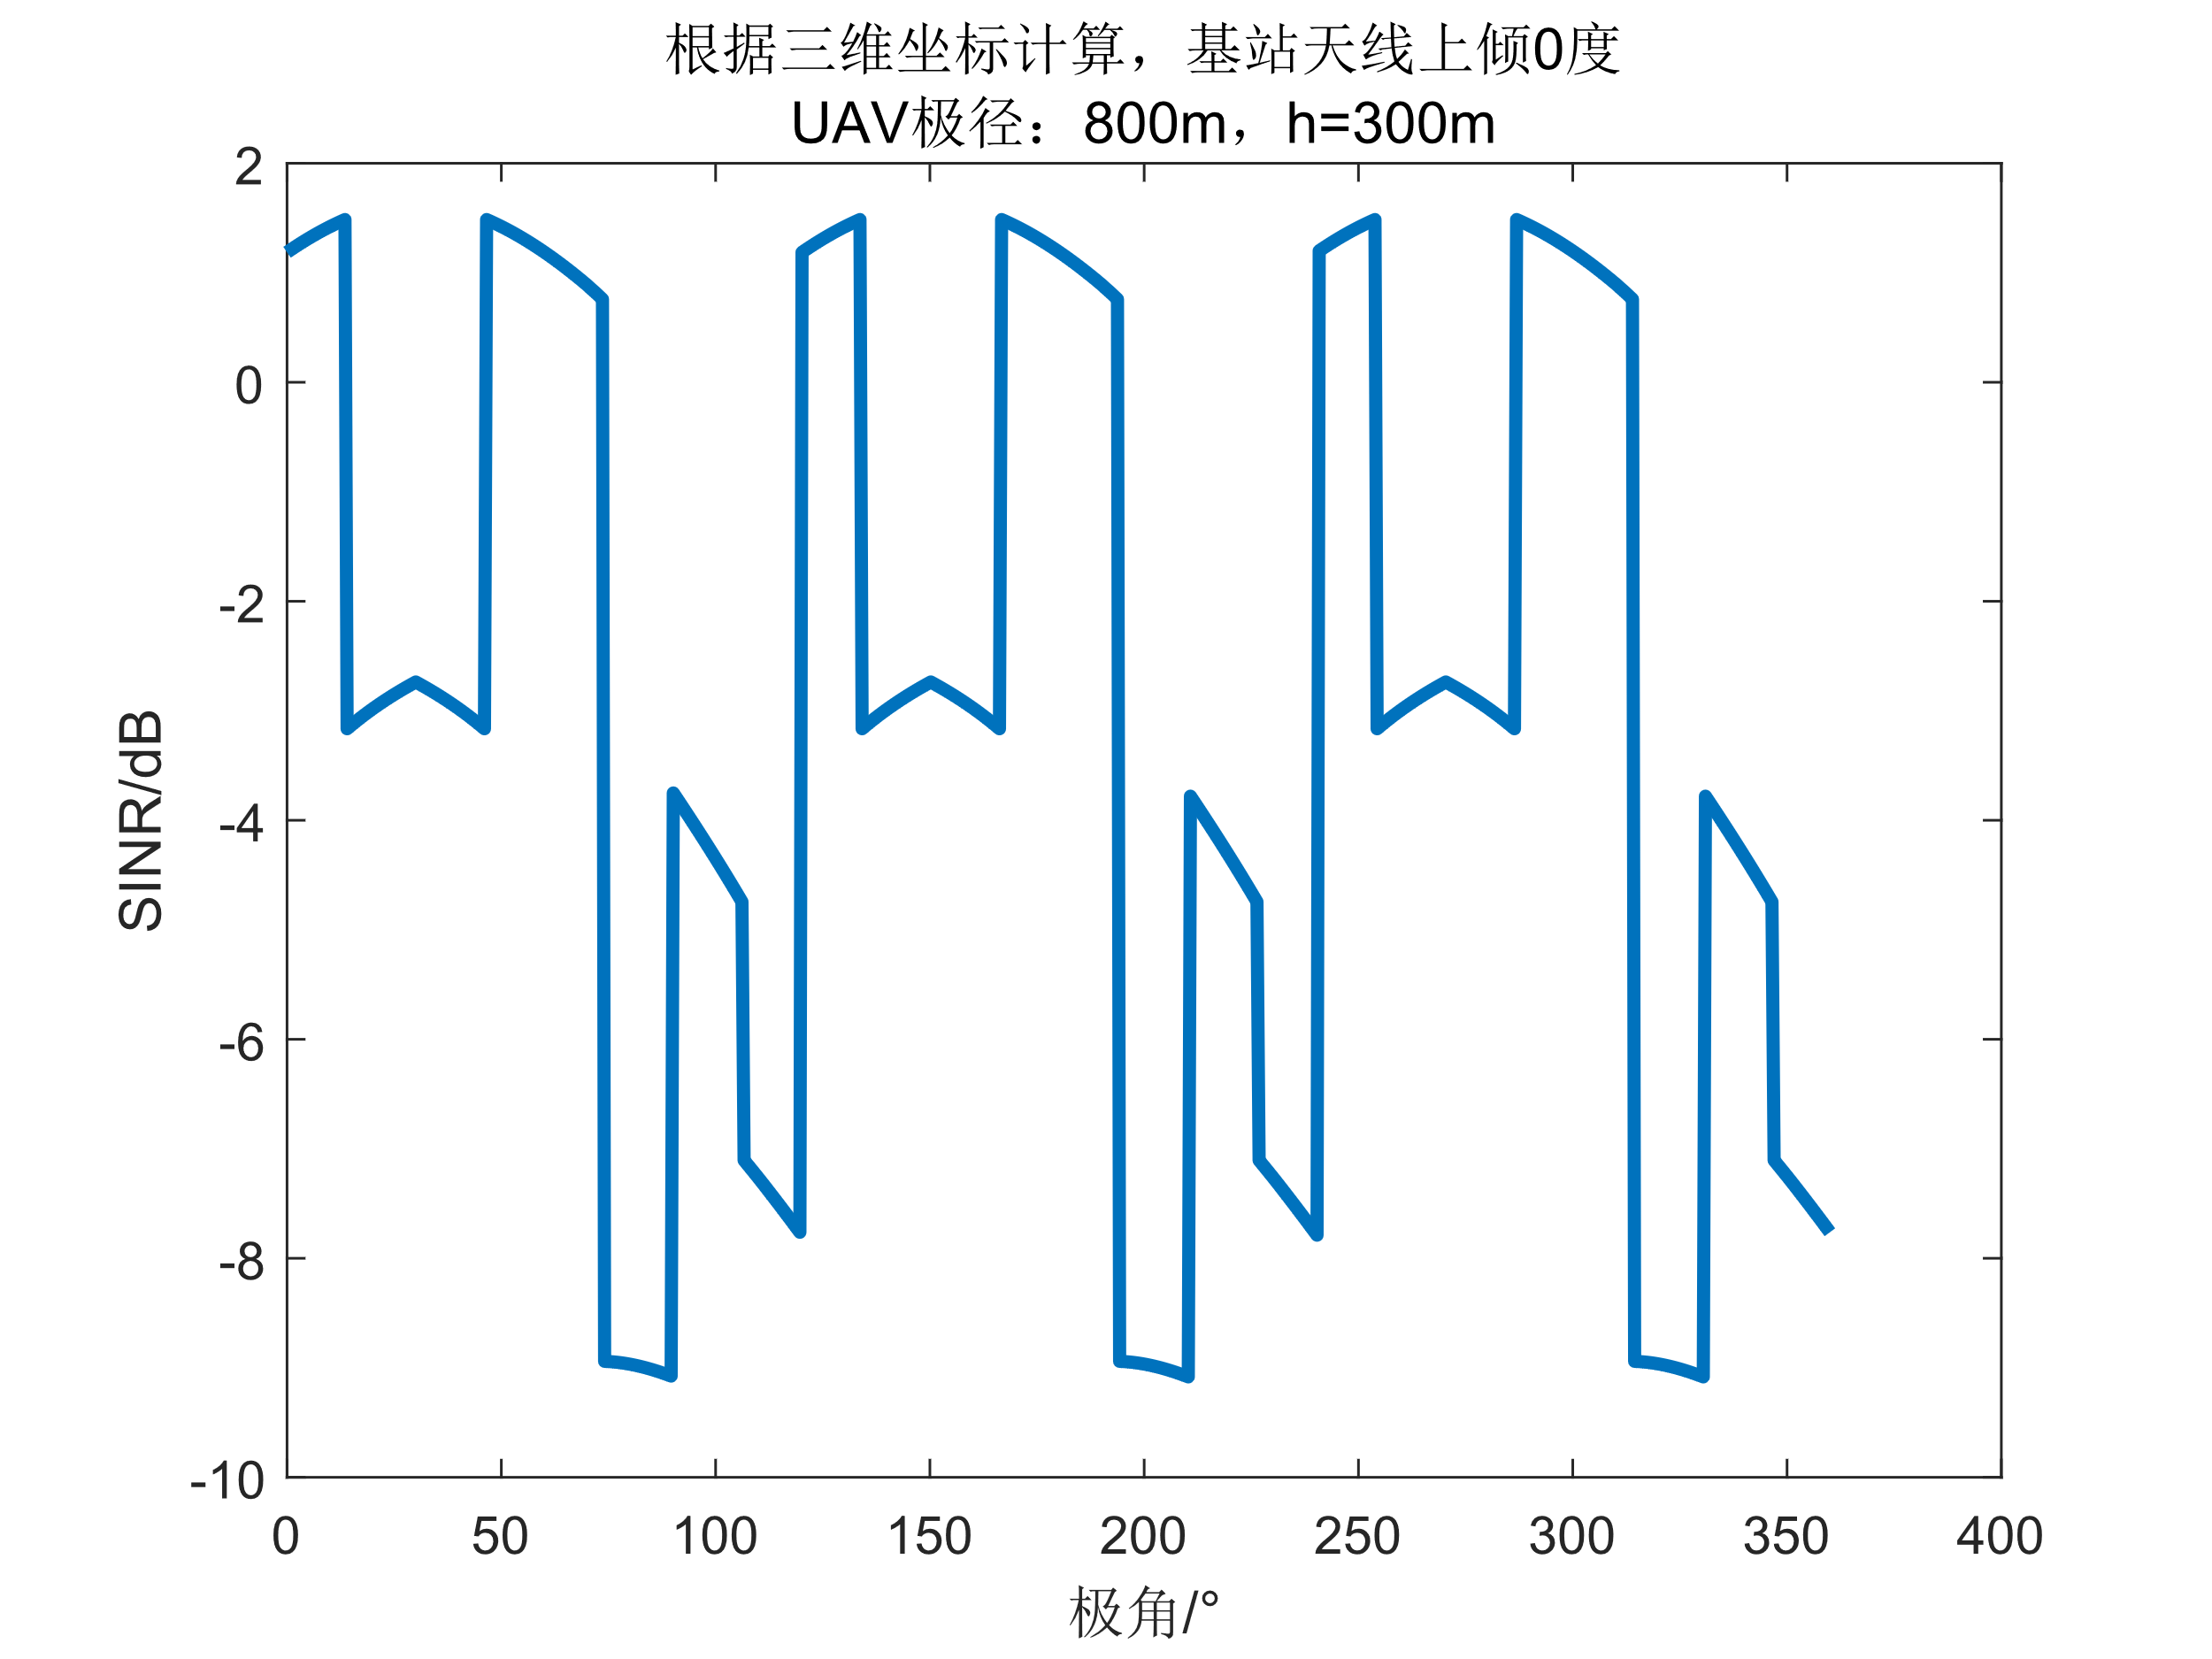


Slide 12
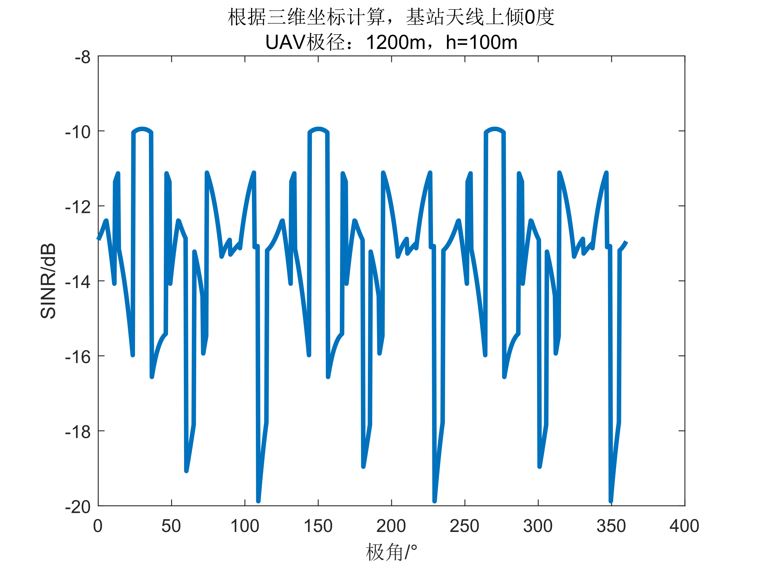
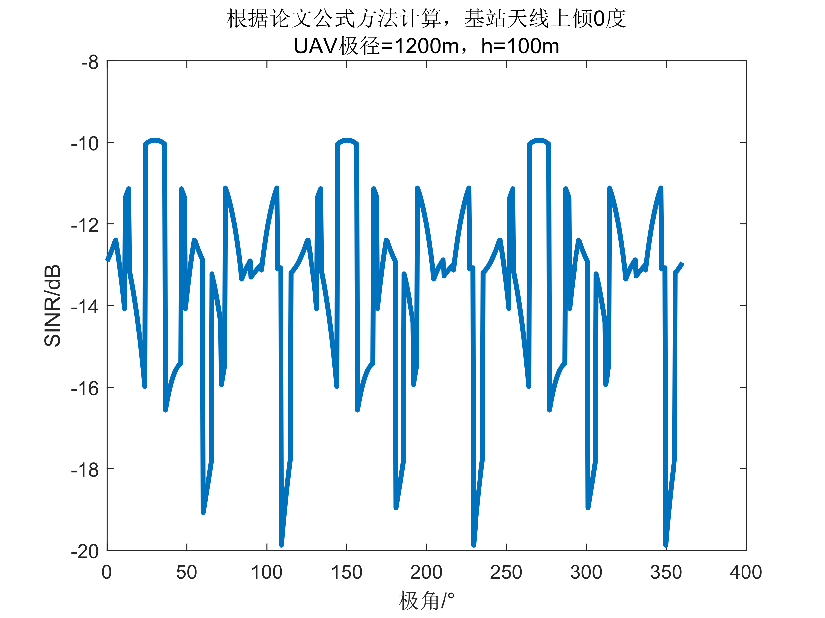

Slide 13
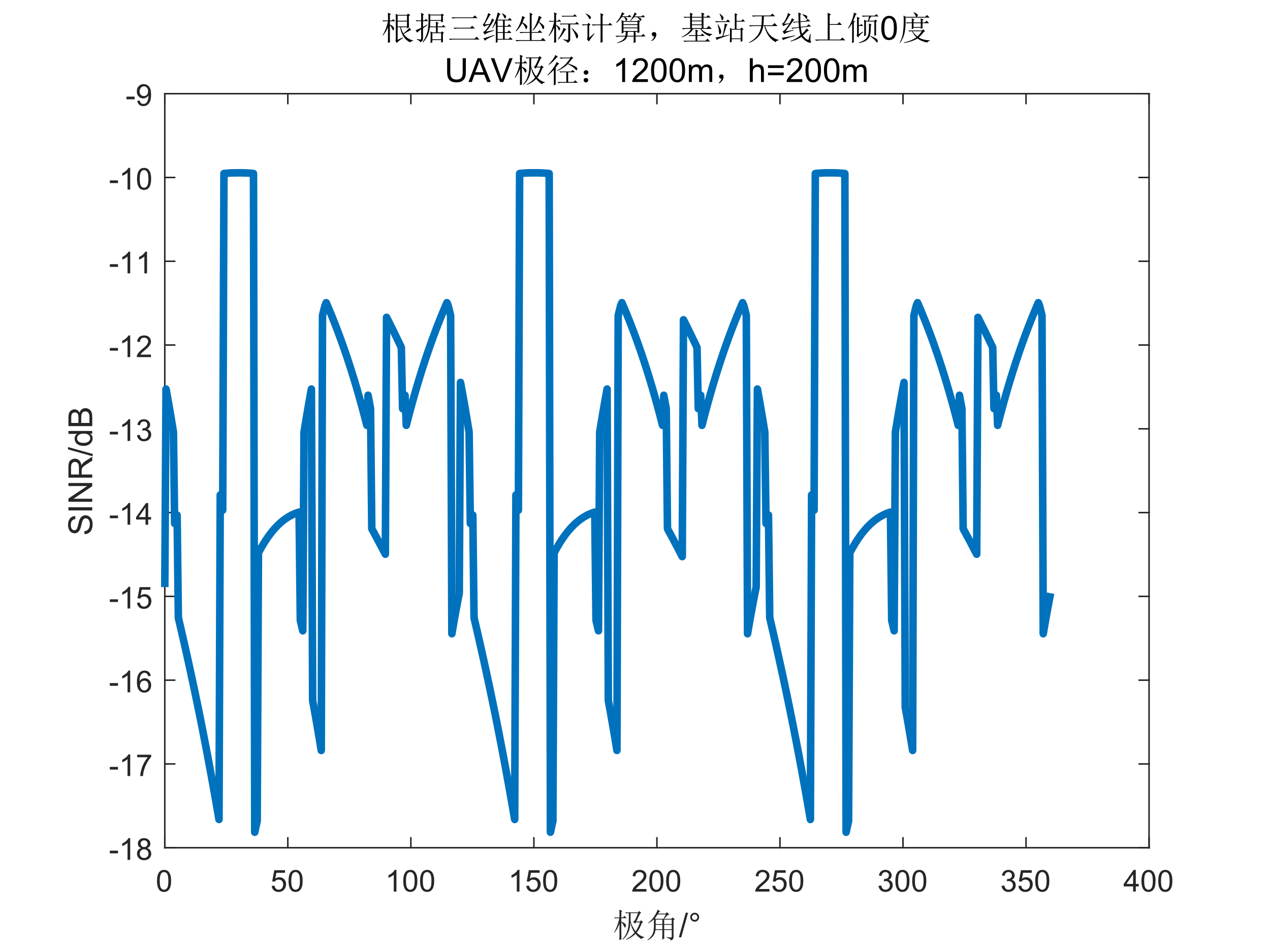
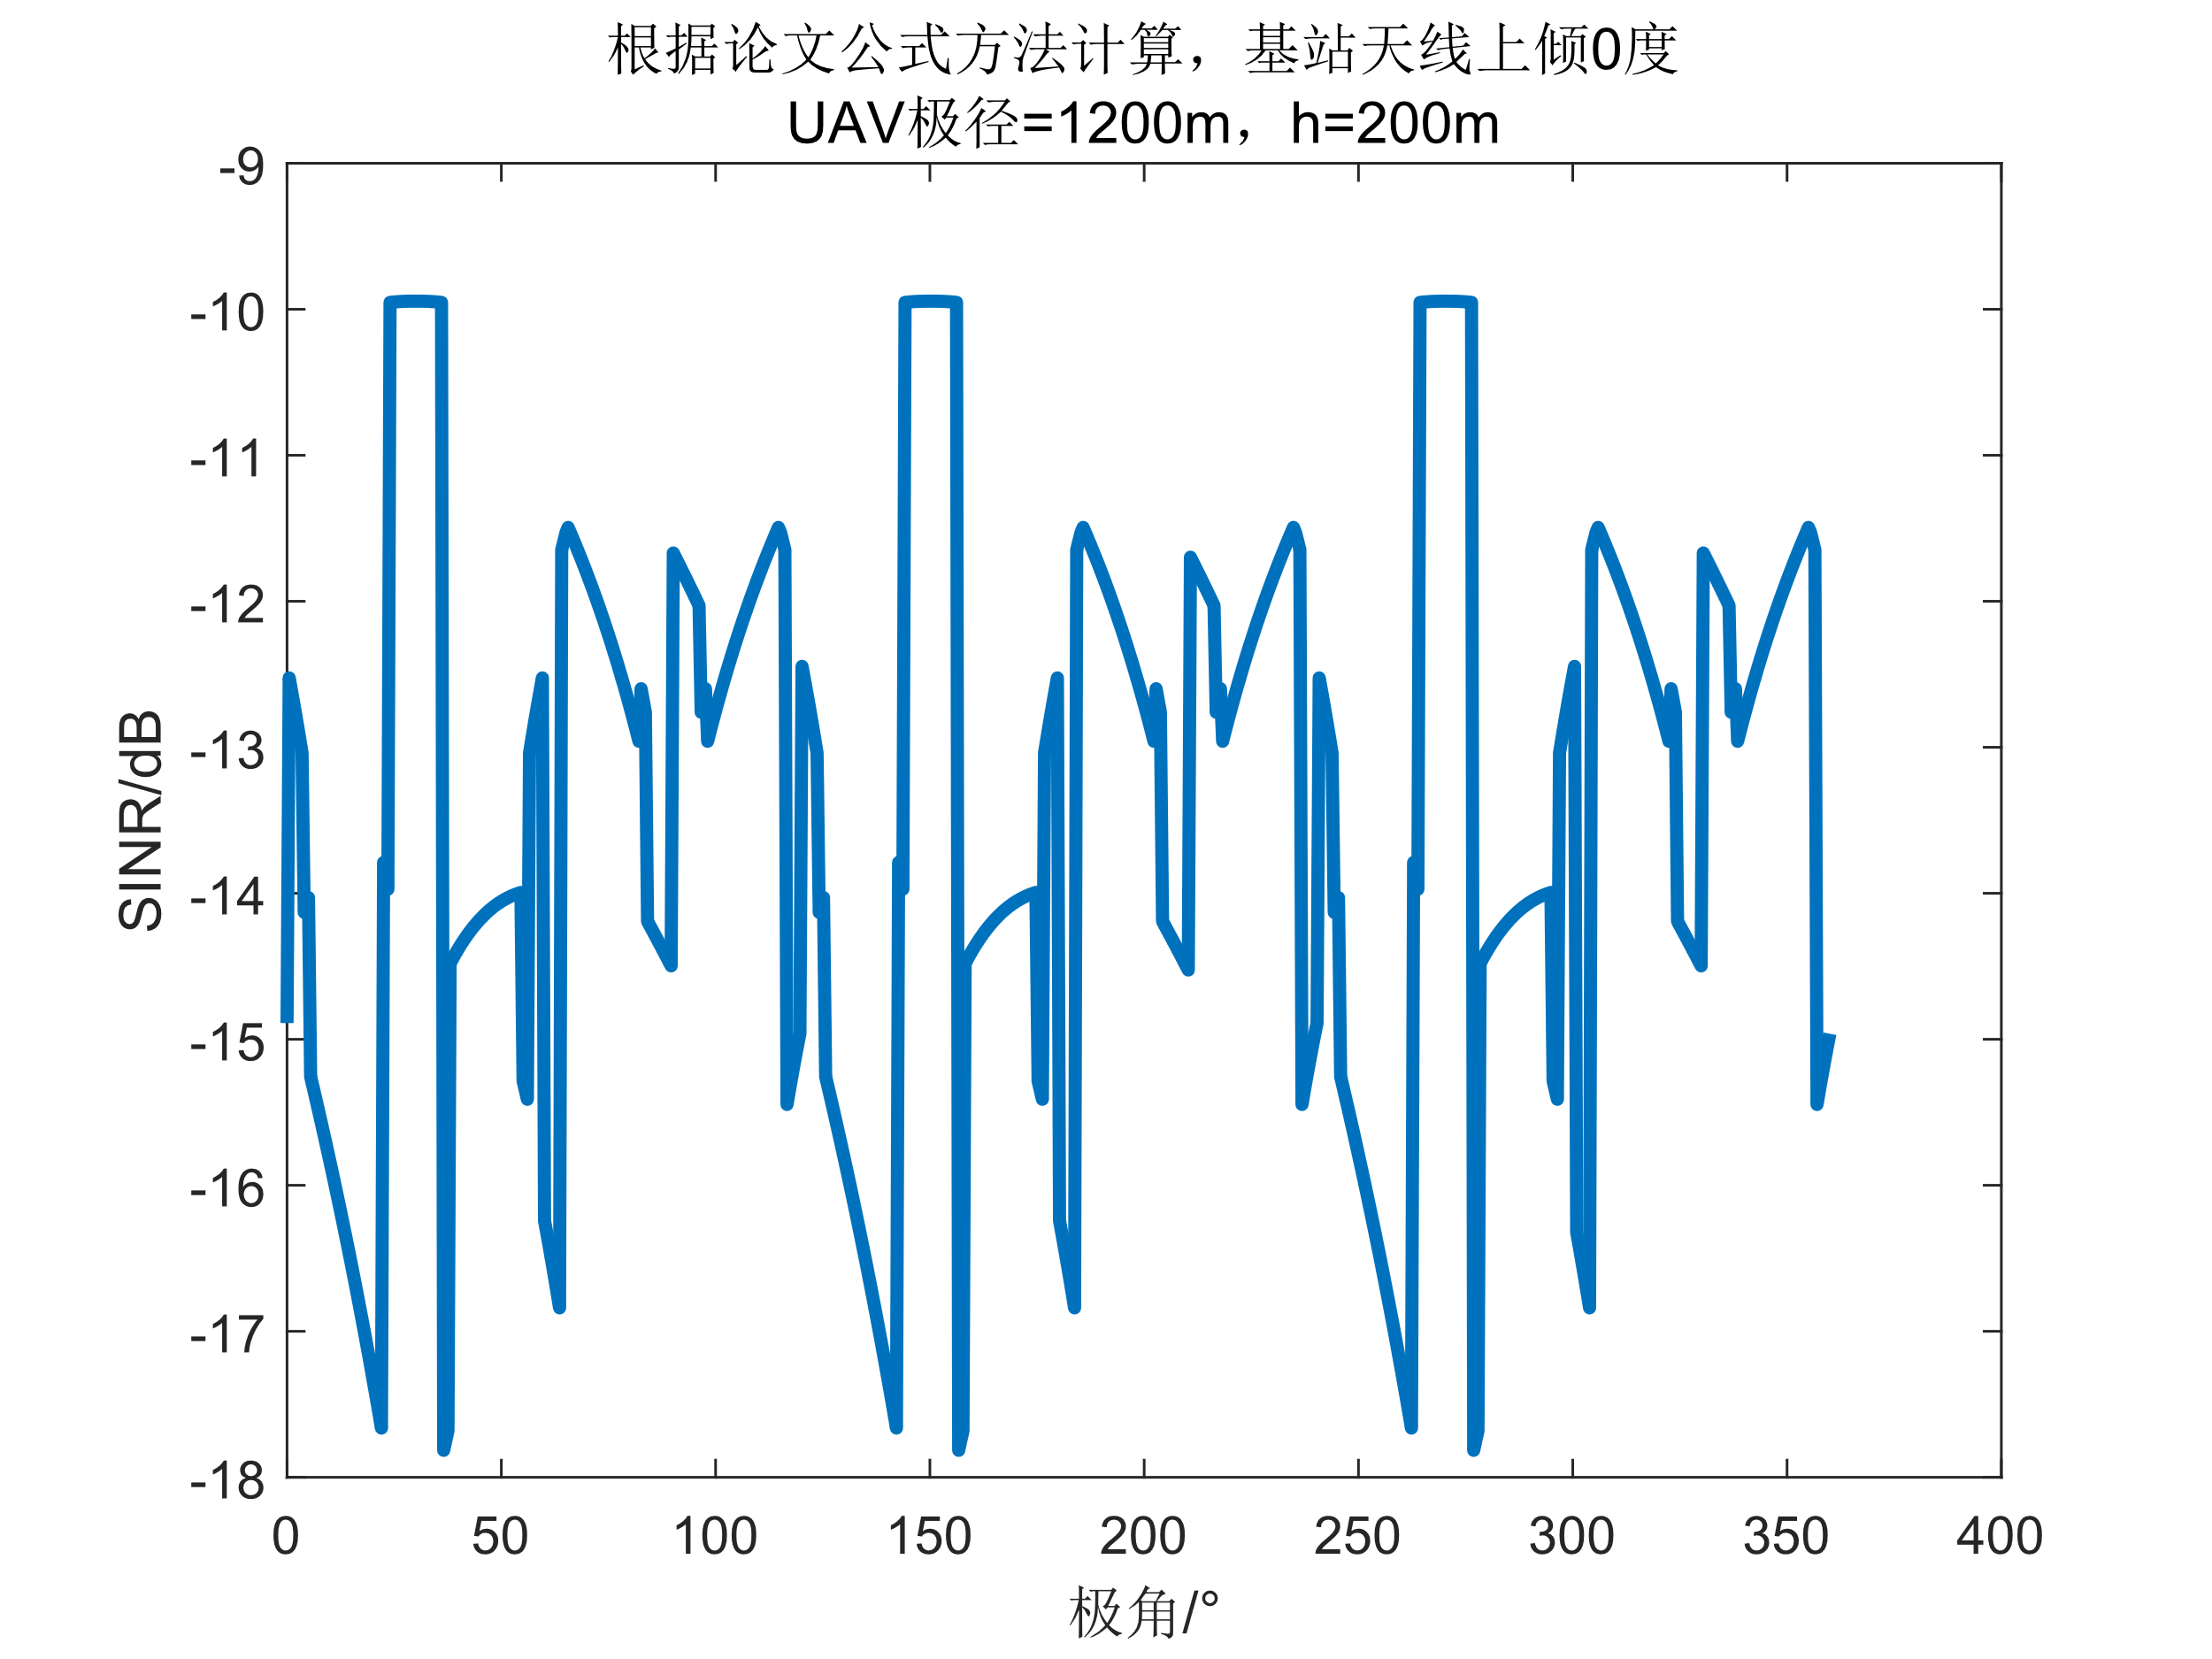

Slide 14
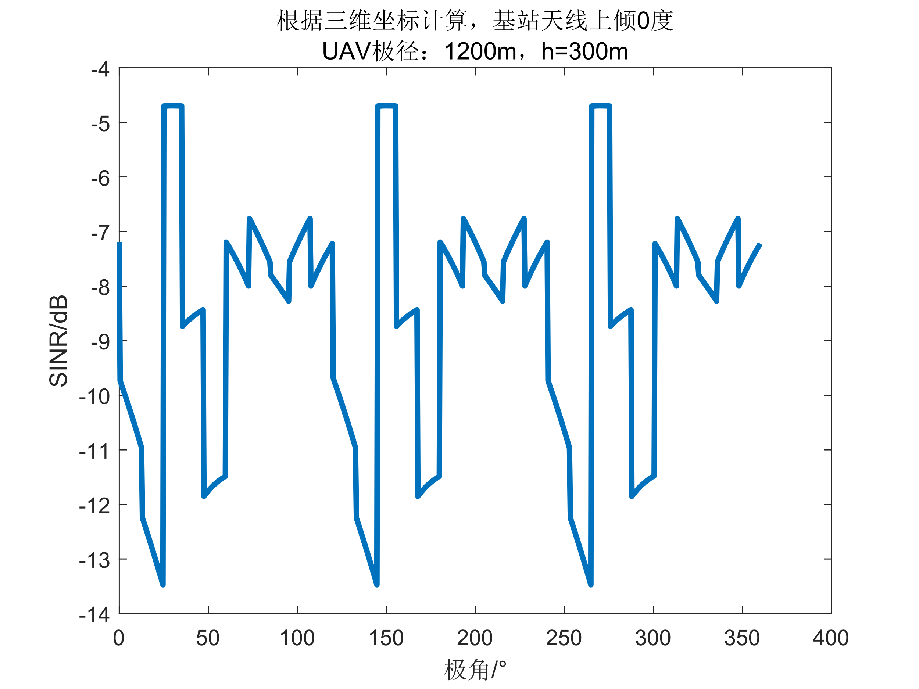
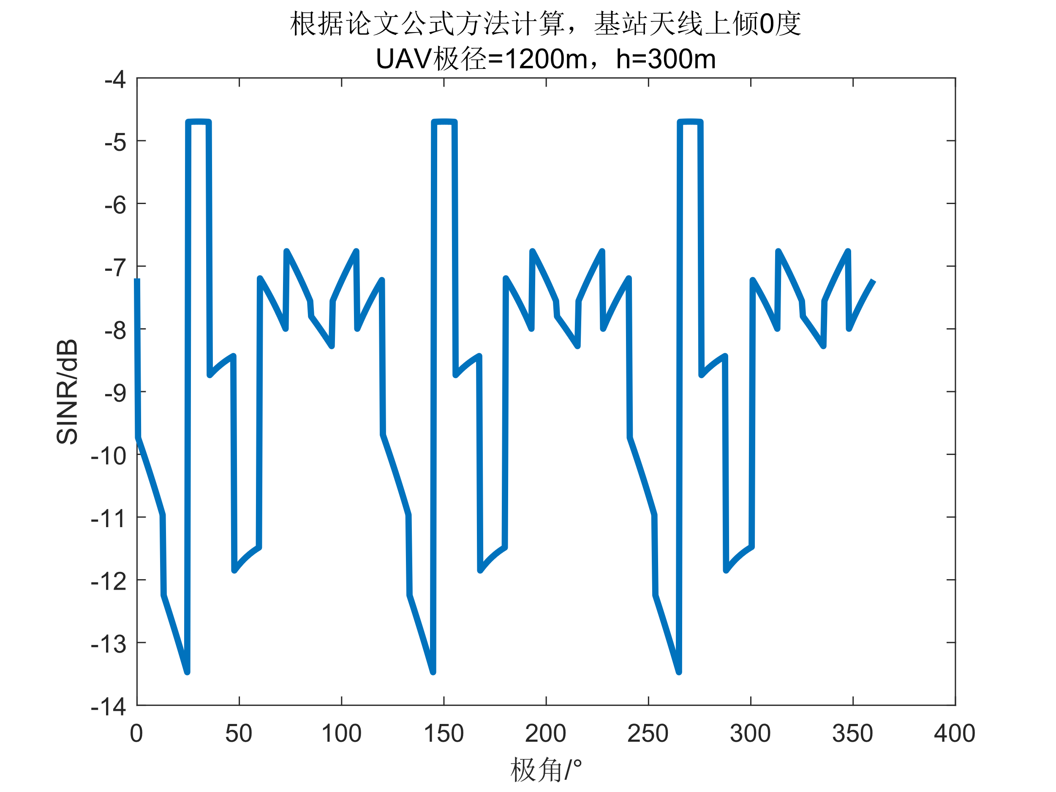

Slide 15
天线倾角为6度
统计19基站中UAV在该飞行高度、飞行半径下是否有服务小区？
H(m)\R(m) | 100 | 300 | 500 | 800 | 1200
100 | 无 | 有 | 无 | 无 | 无
200 | 无 | 有 | 无 | 有 | 有
300 | 有 | 有 | 有 | 有 | 有
500 | 有 | 有 | 有 | 有 | 有

Slide 16
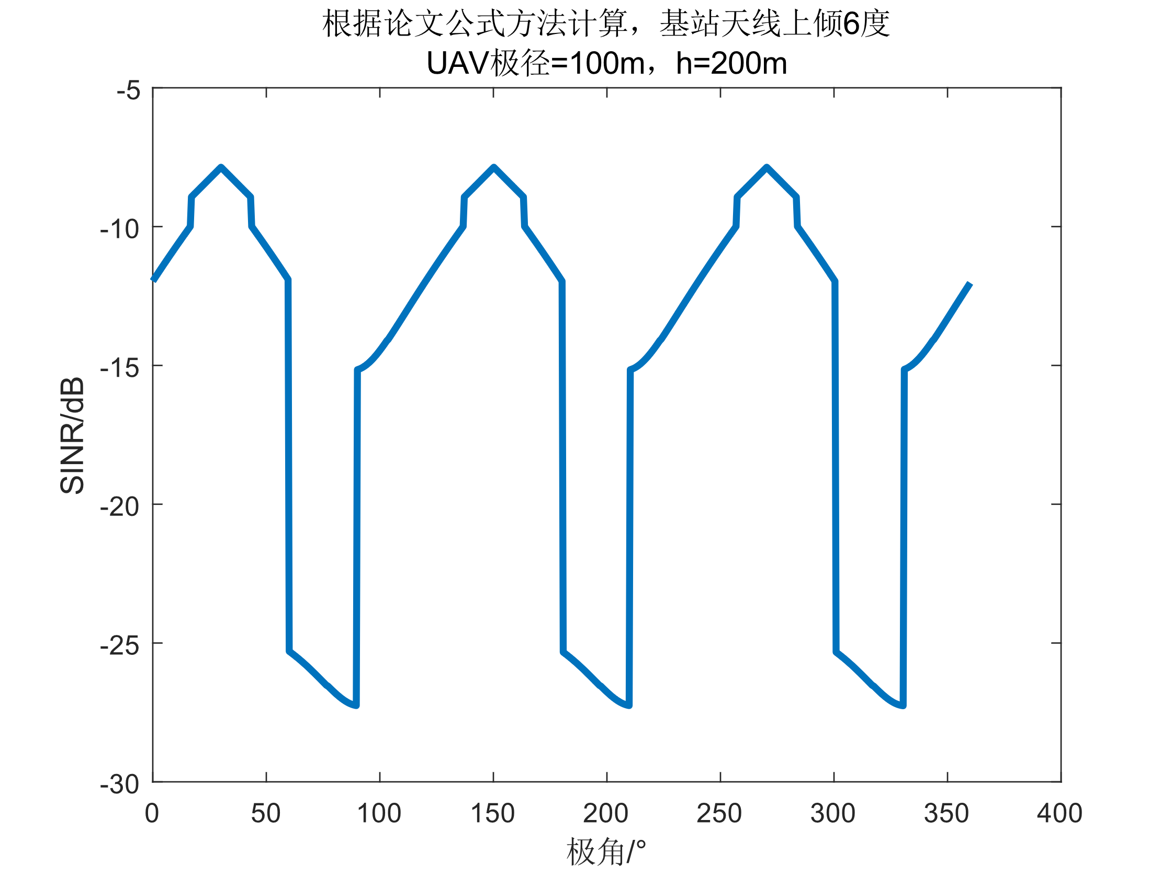
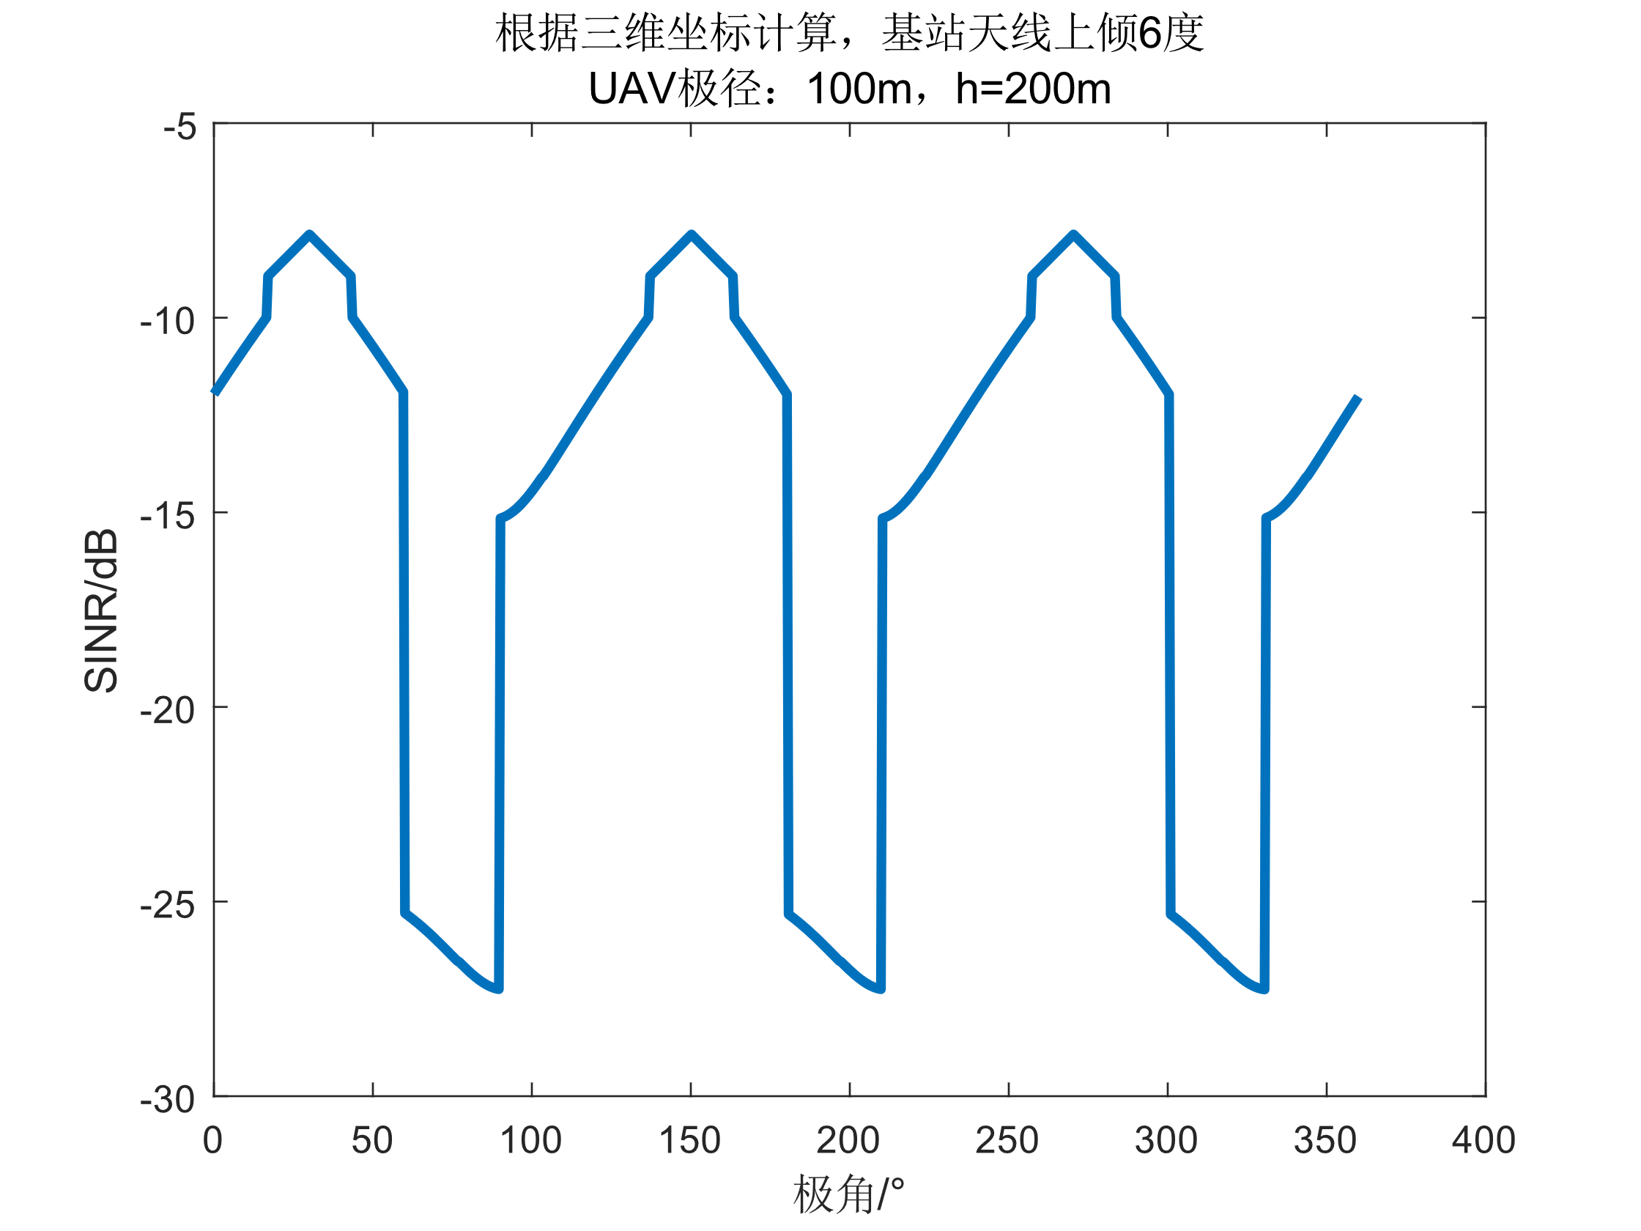

Slide 17
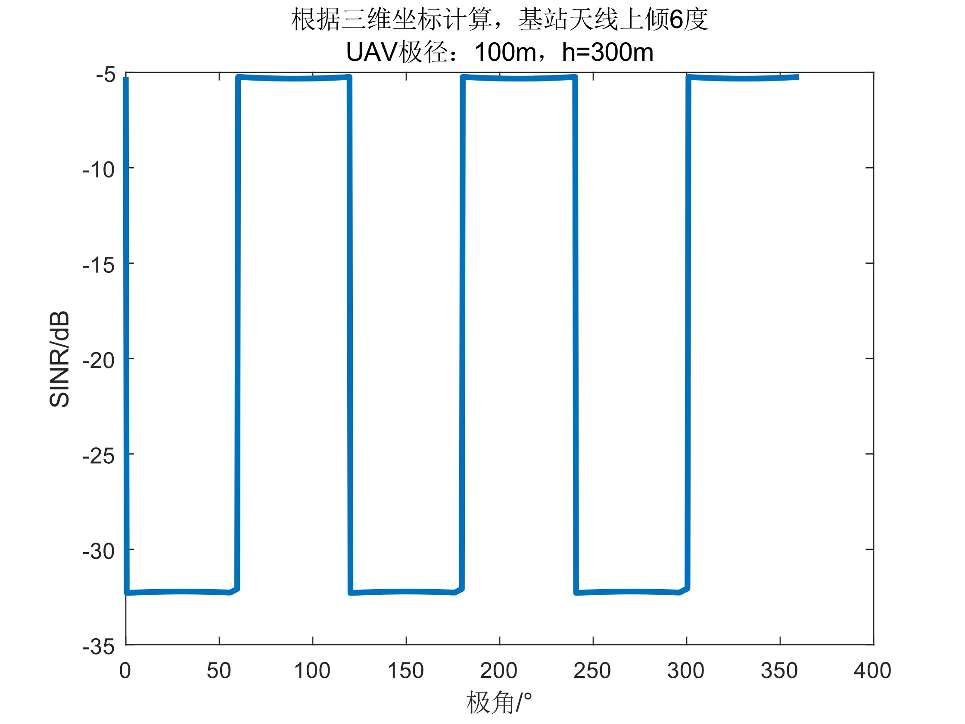
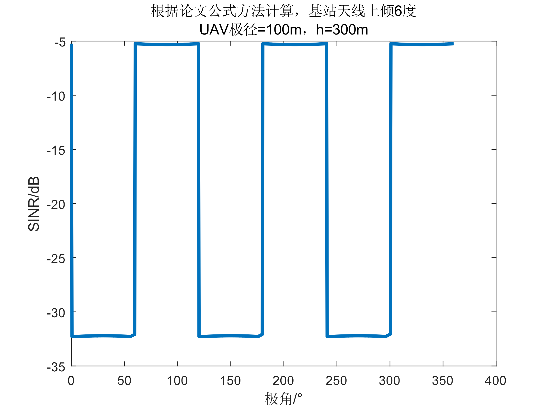

Slide 18
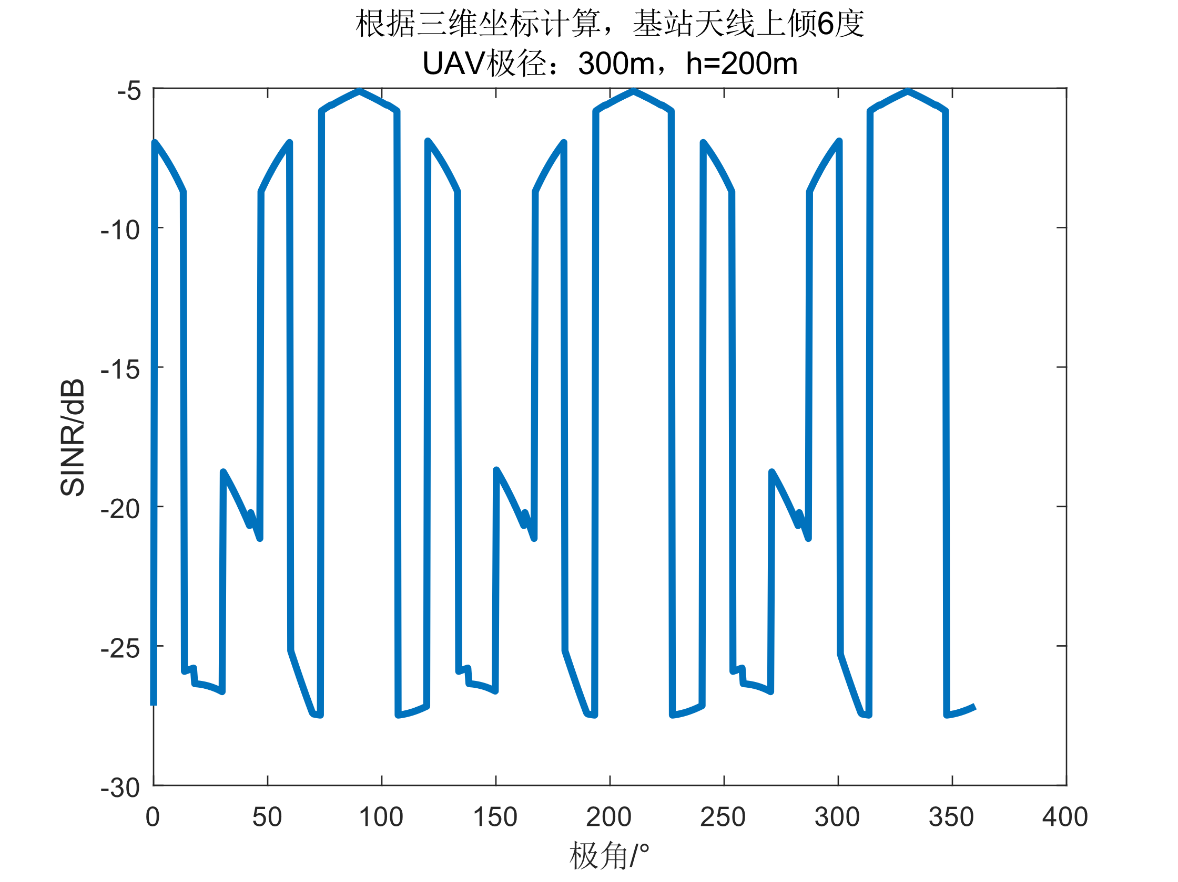
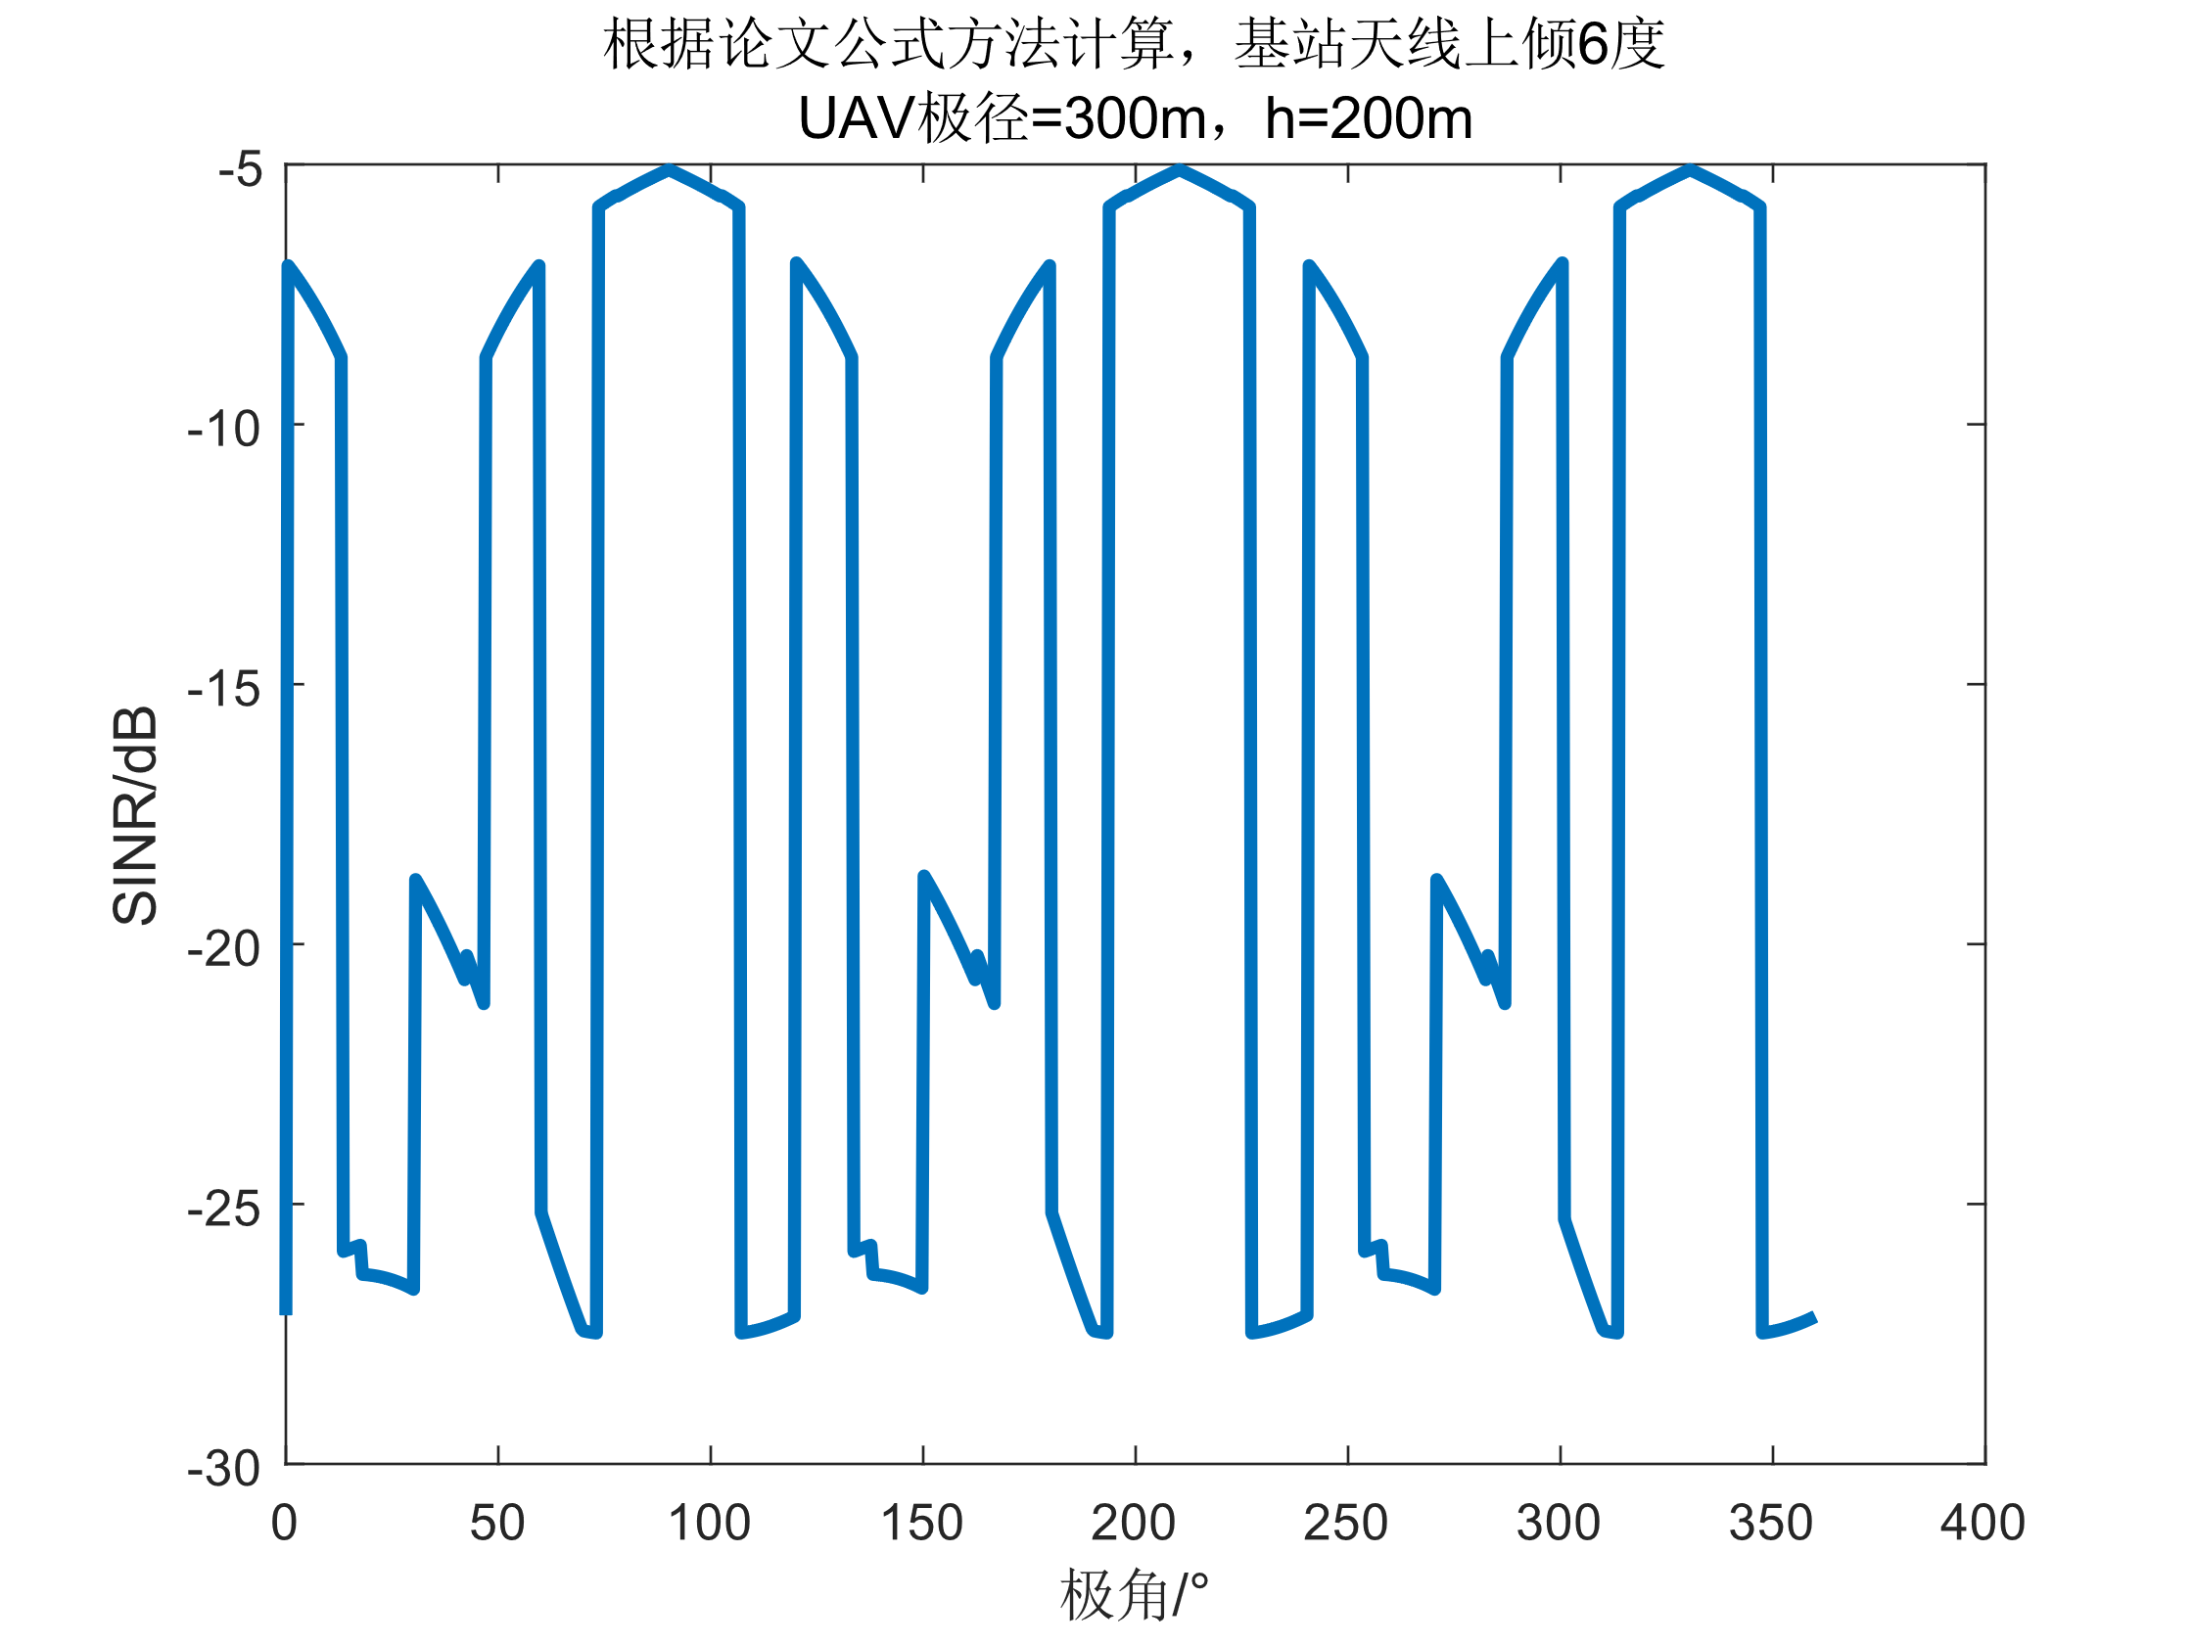

Slide 19
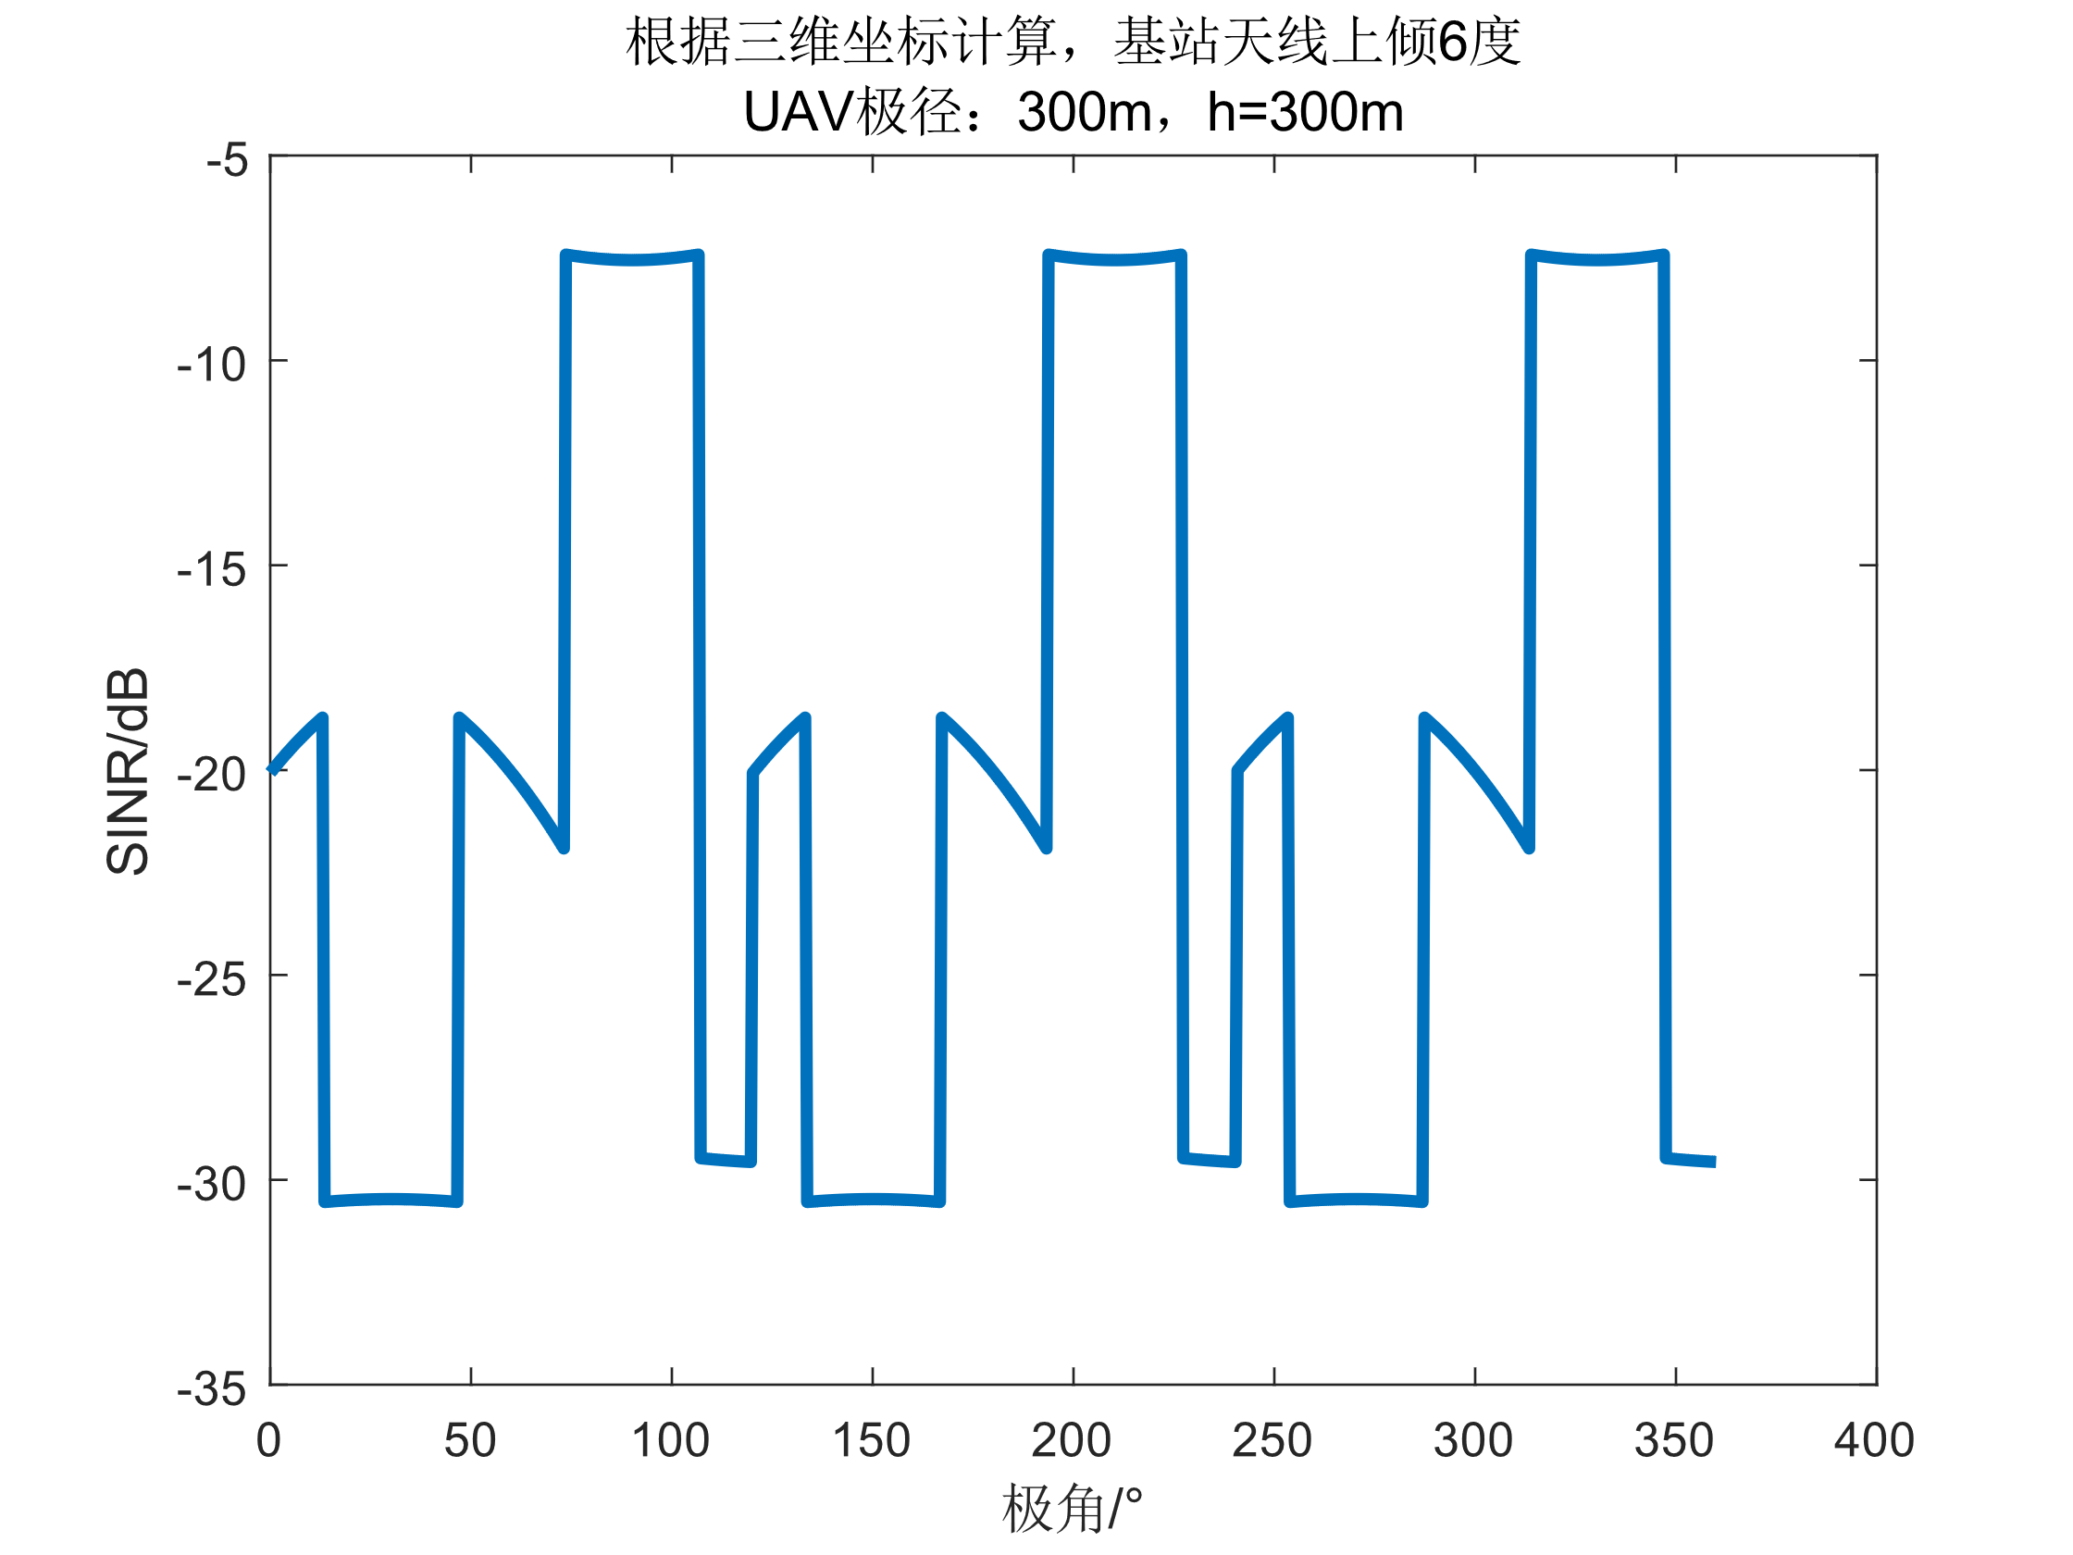
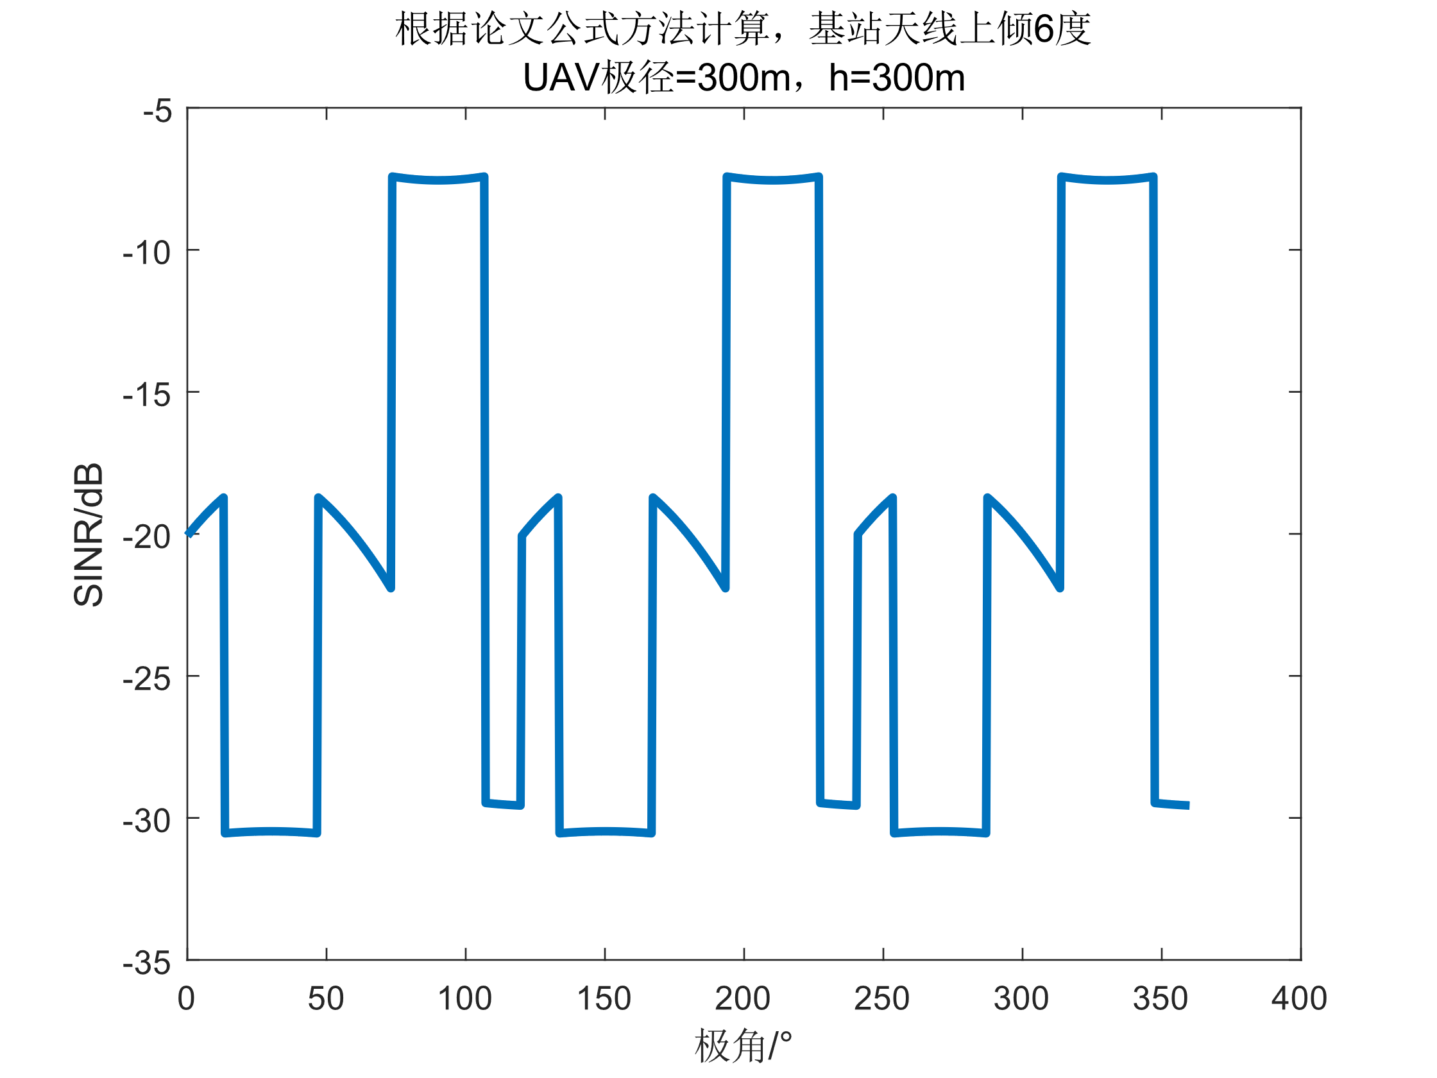

Slide 20
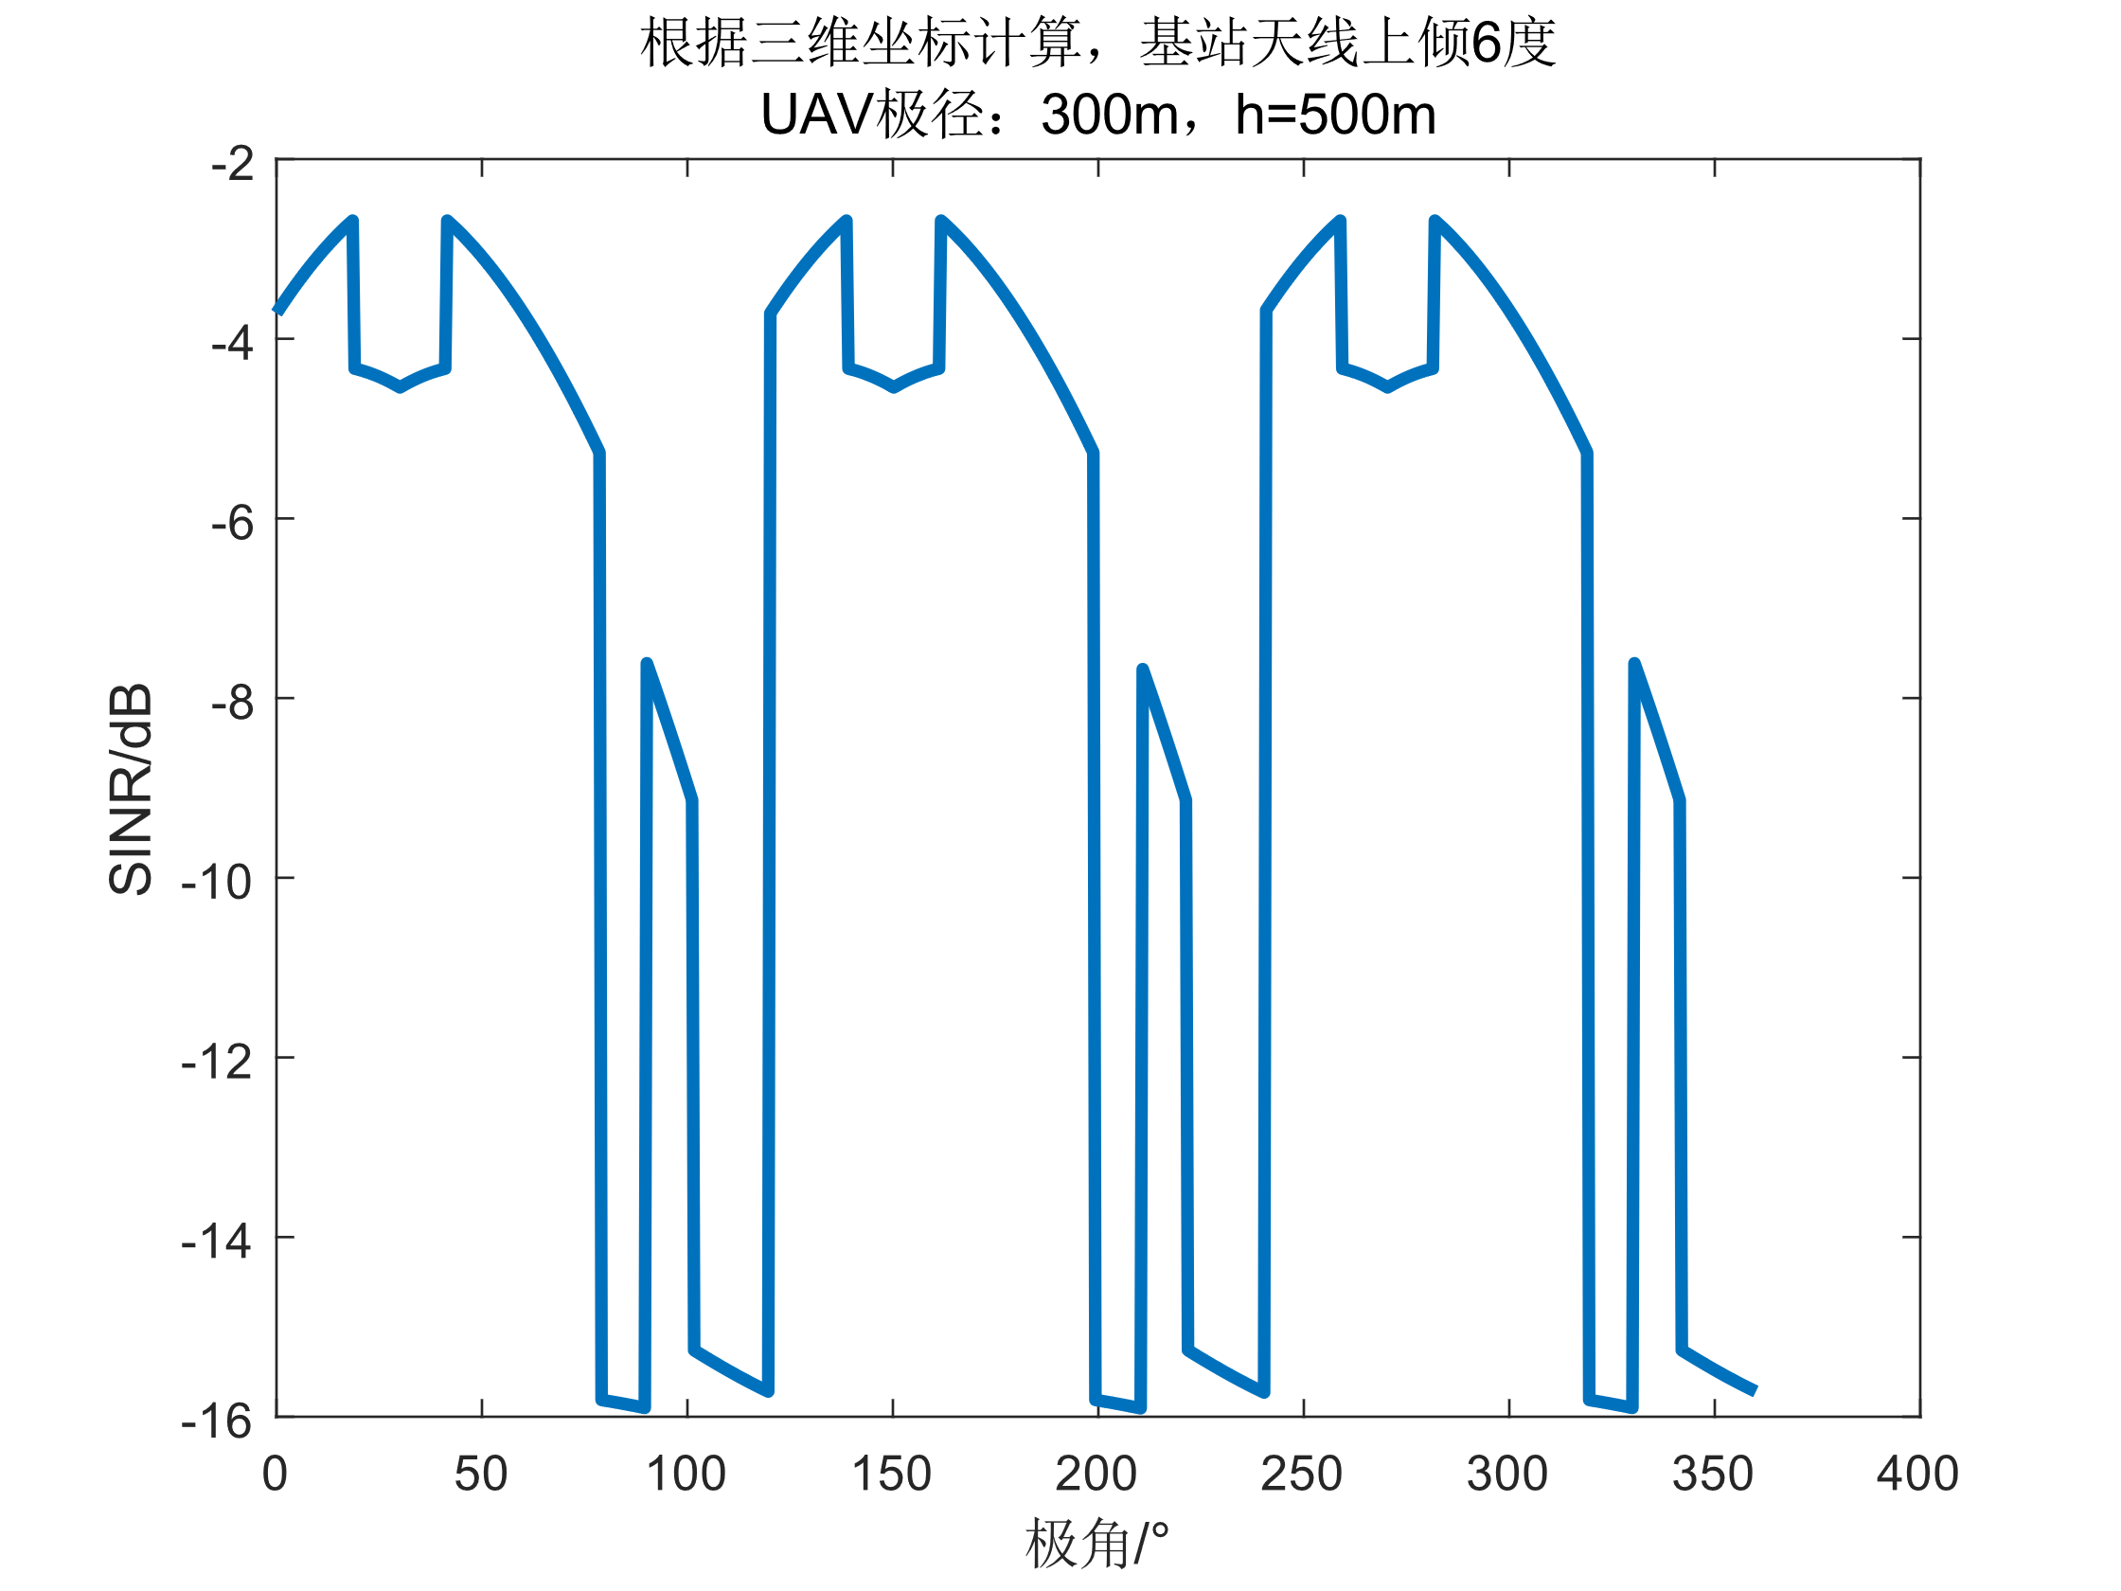
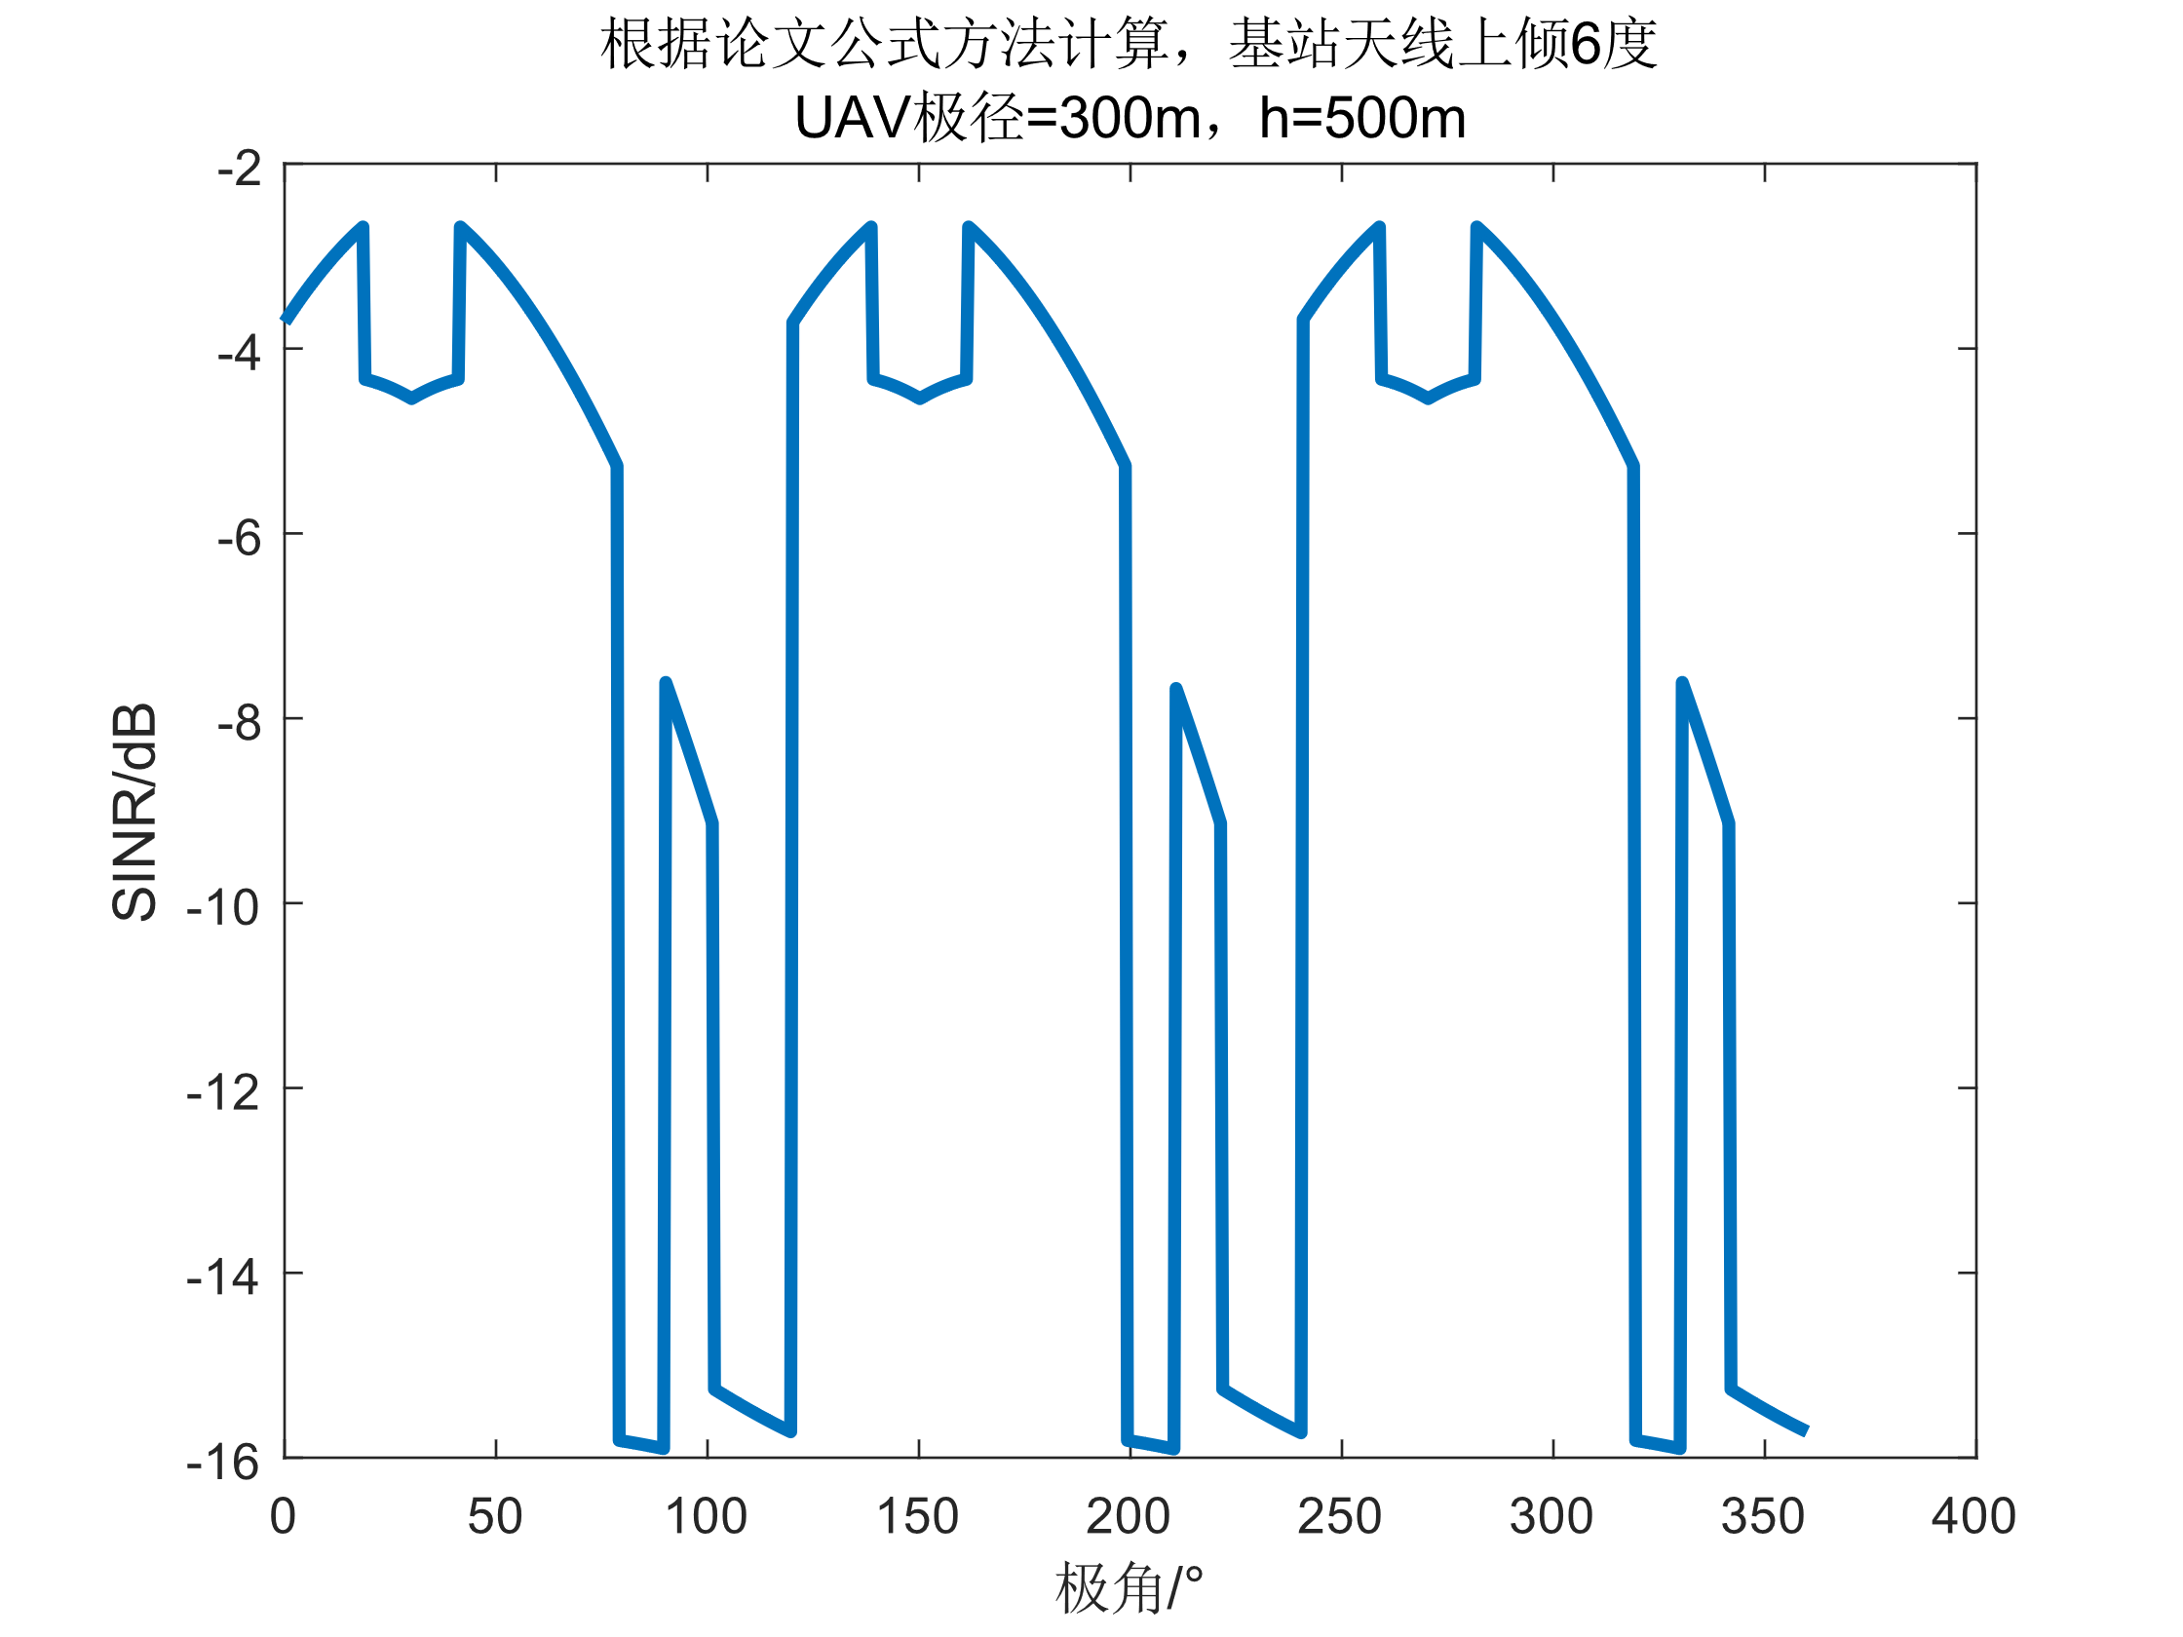

Slide 21
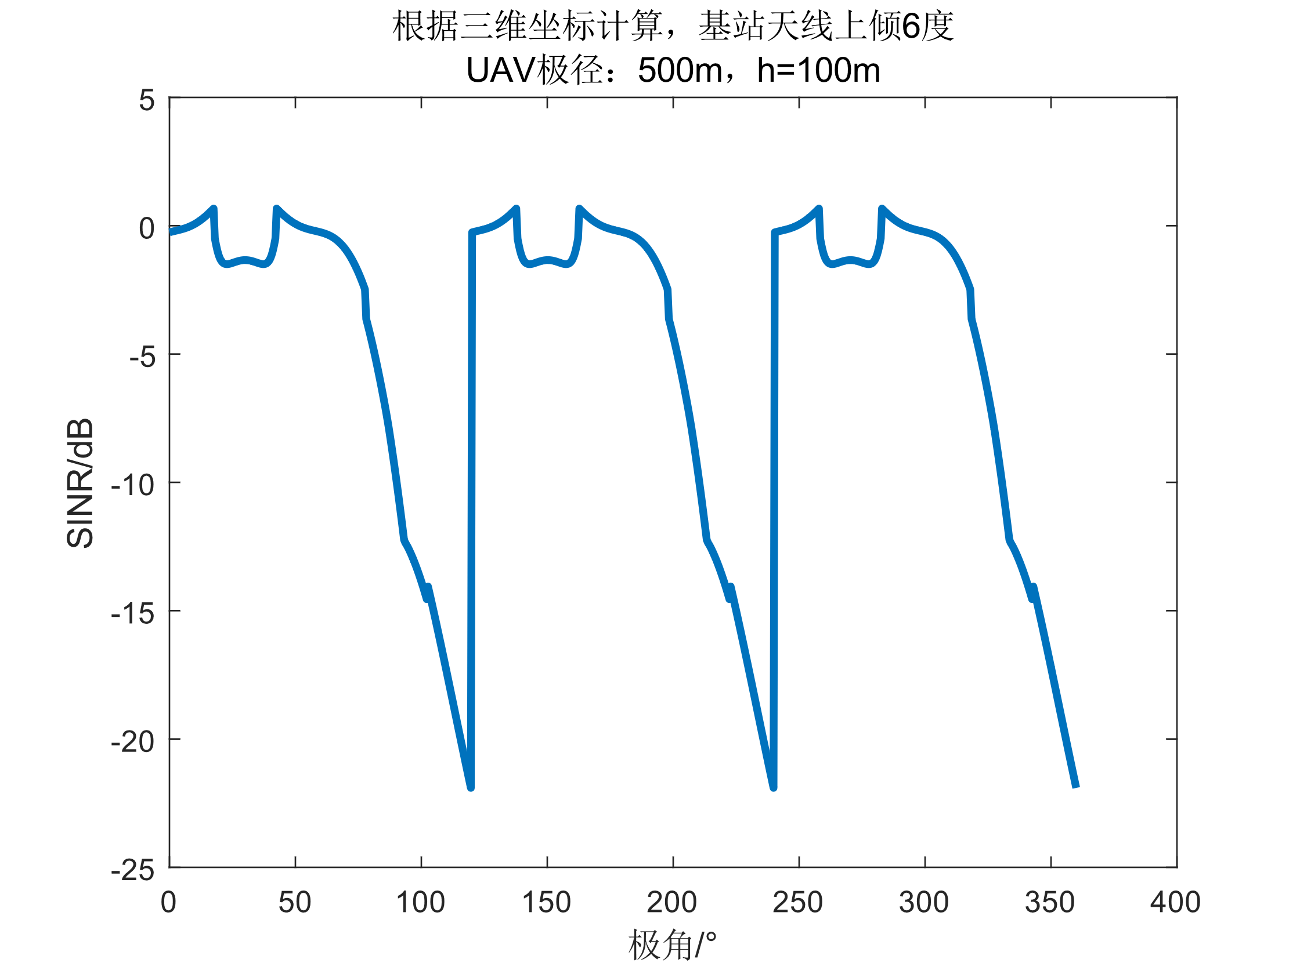


Slide 22
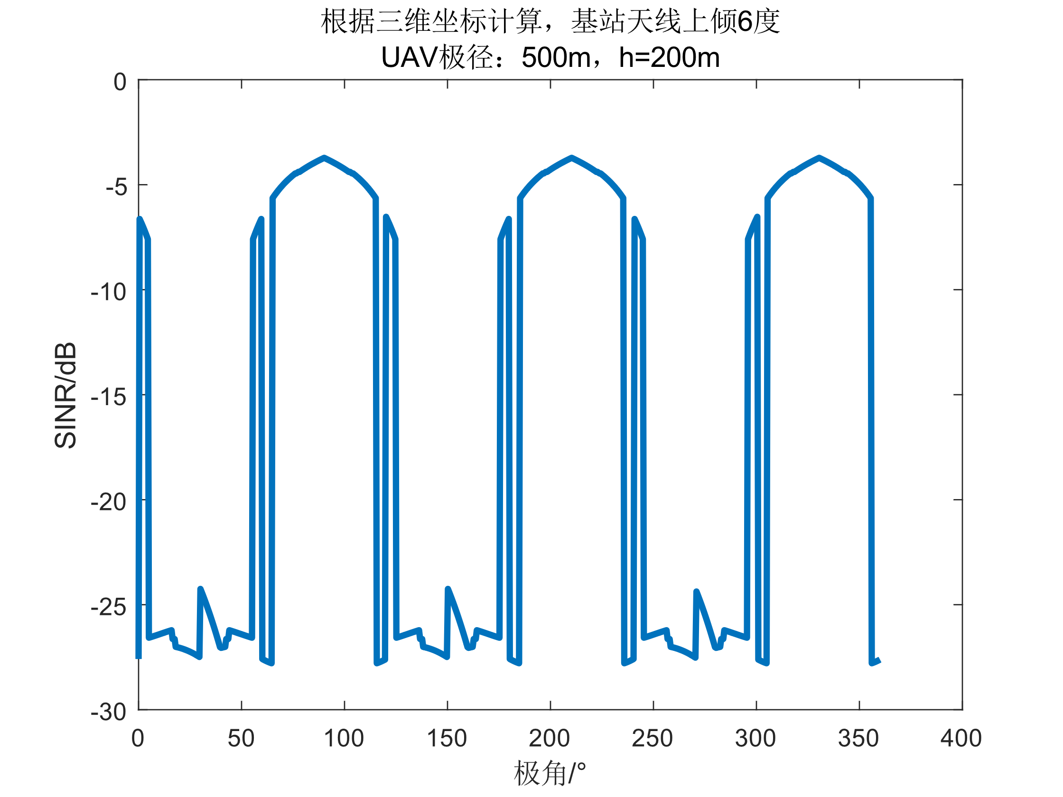
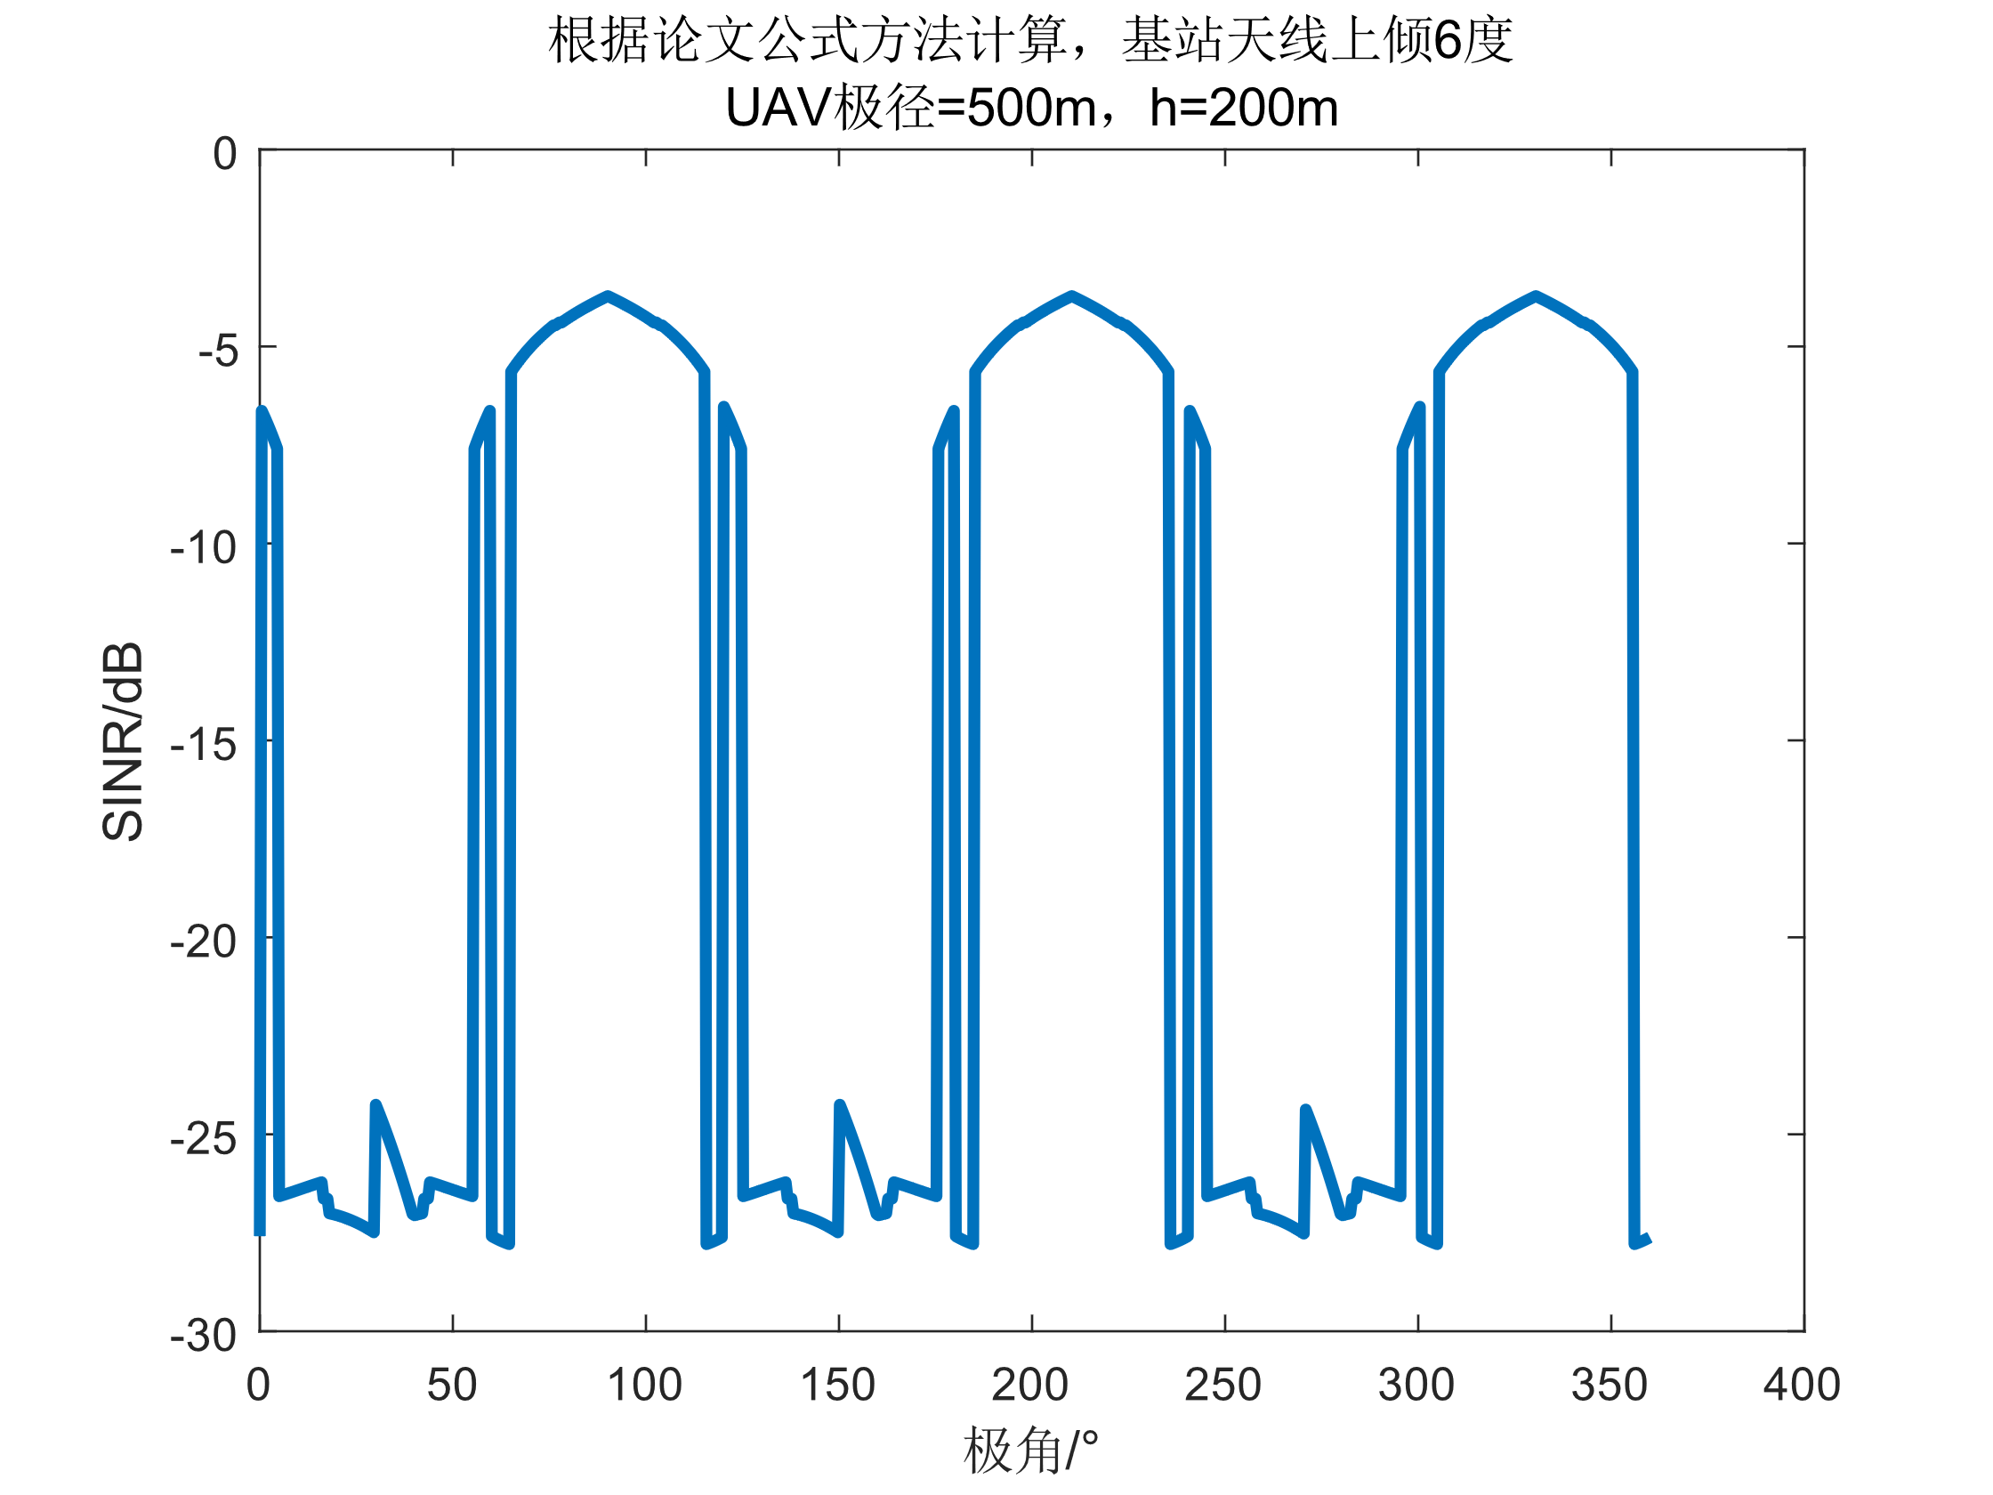

Slide 23
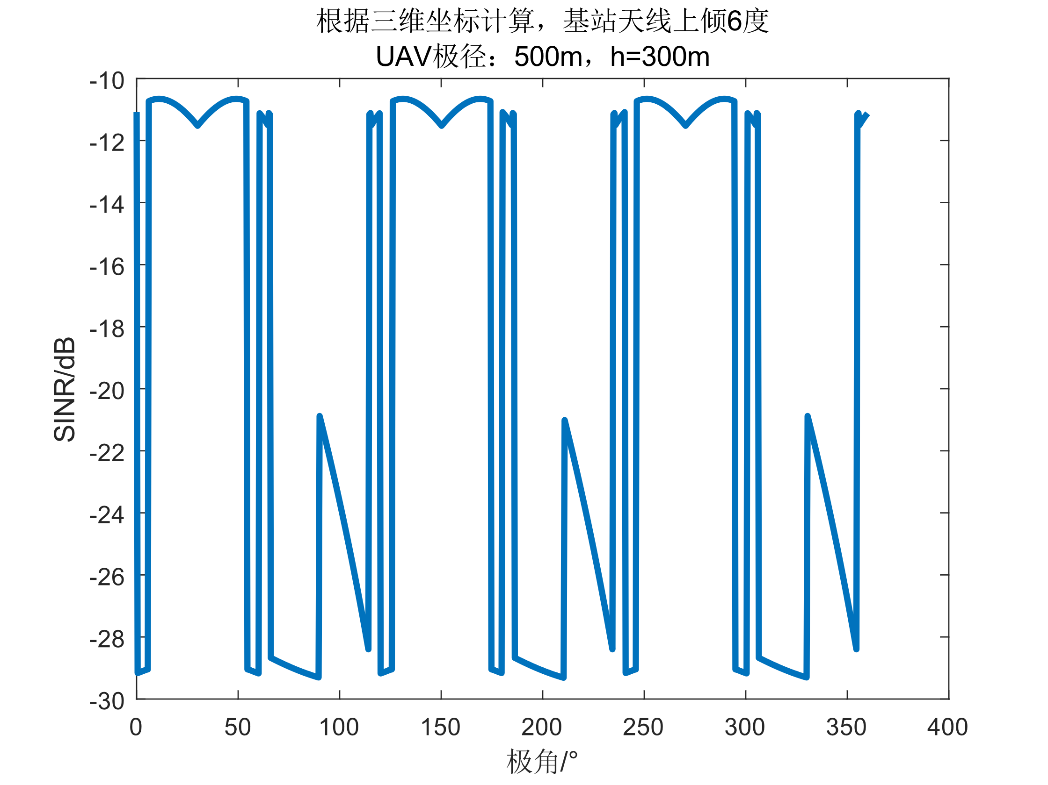
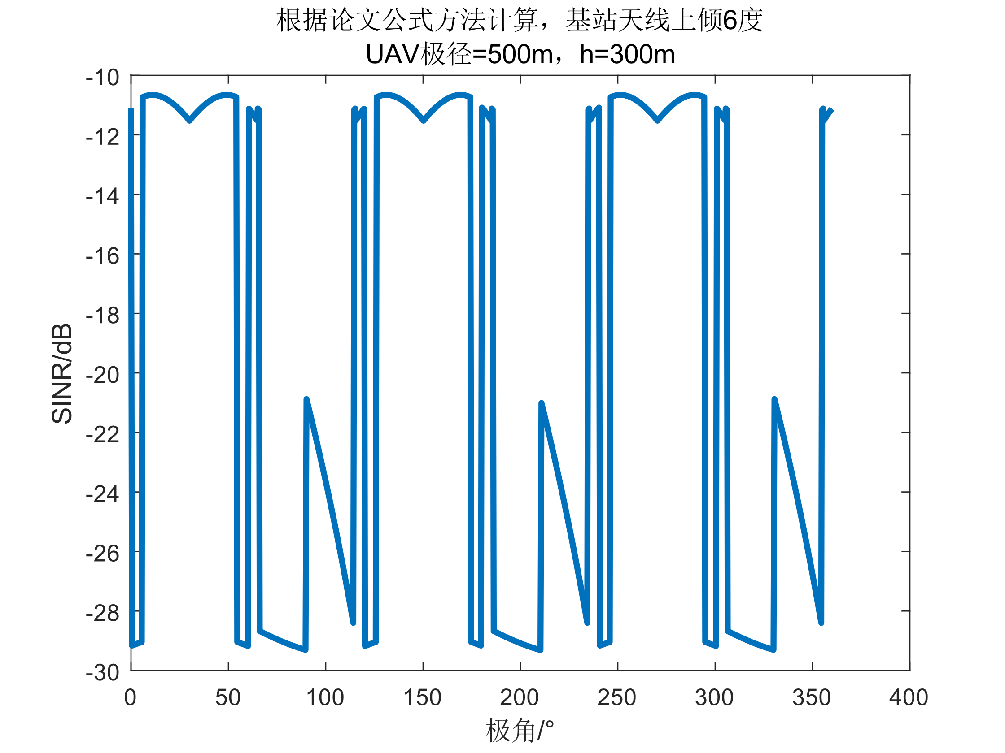

Slide 24
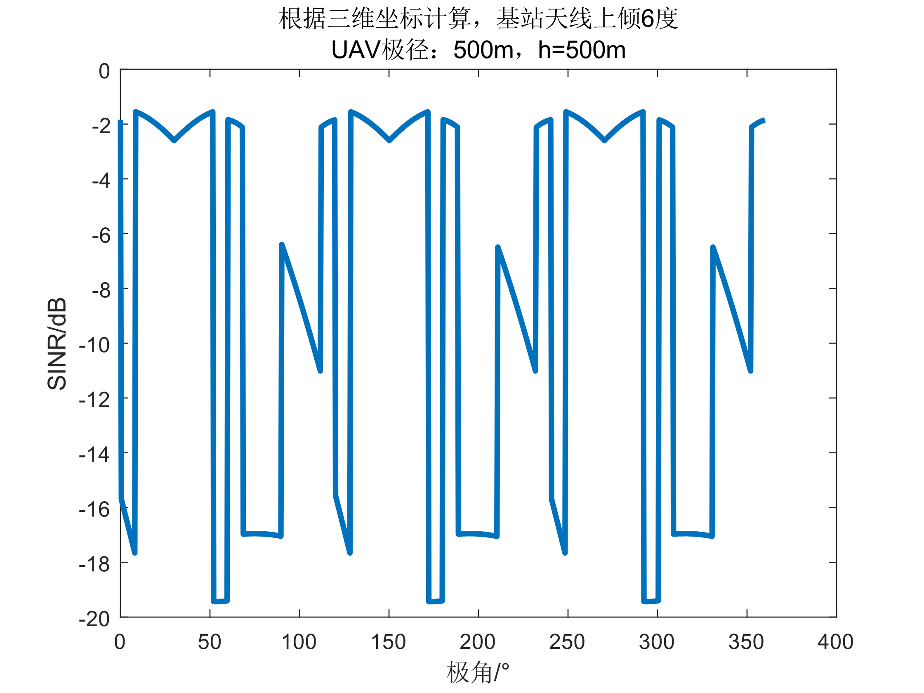
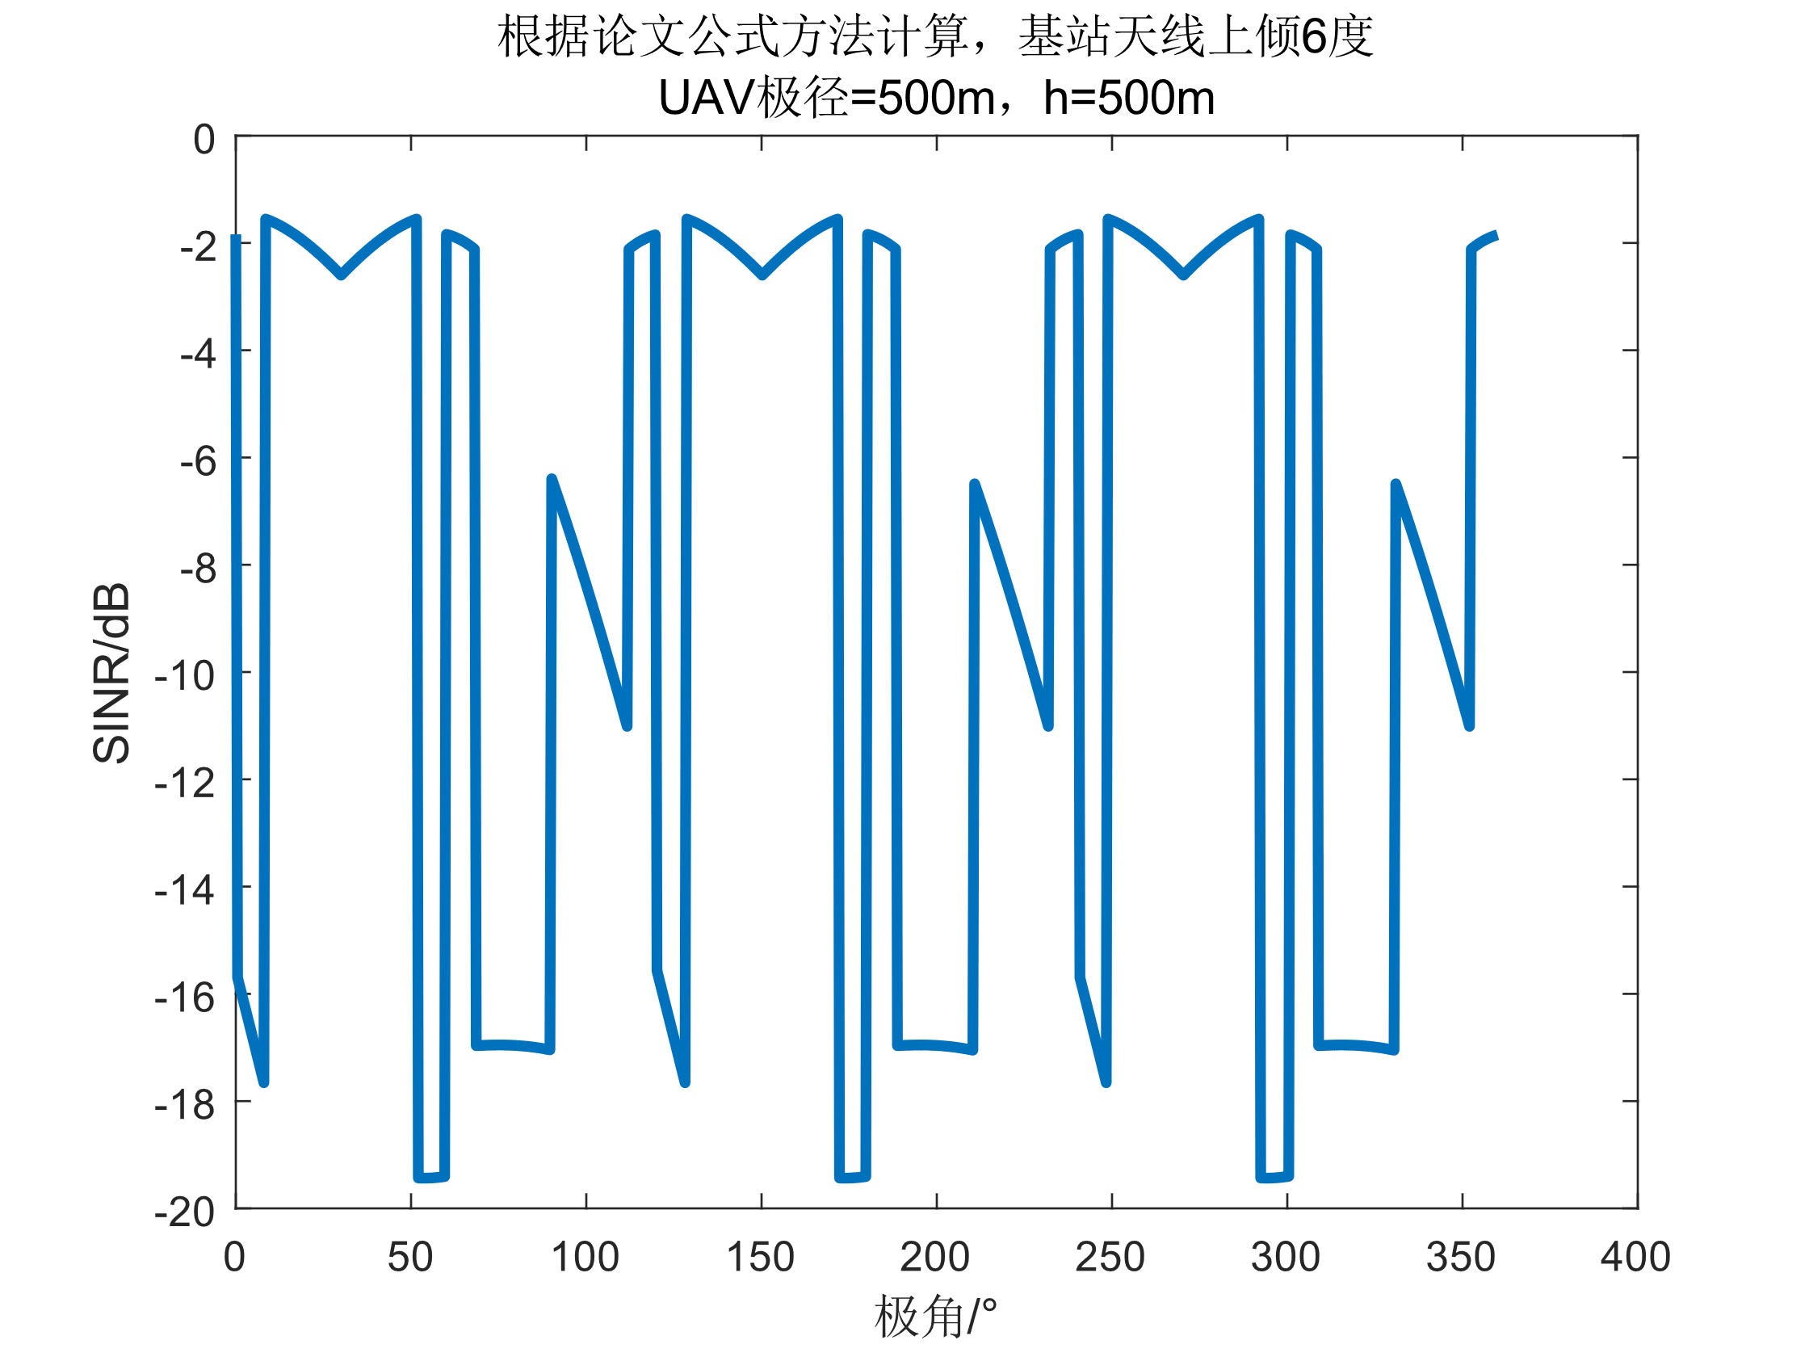

Slide 25
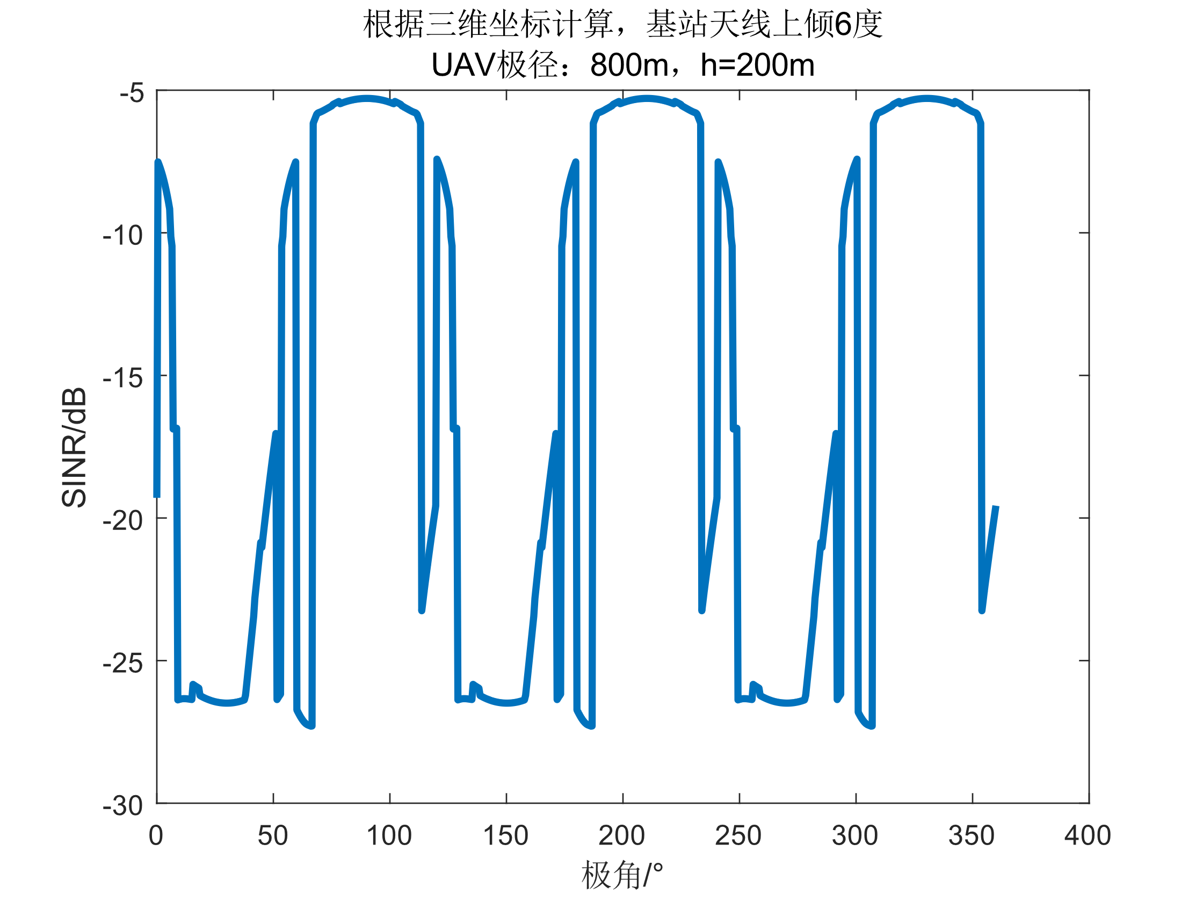
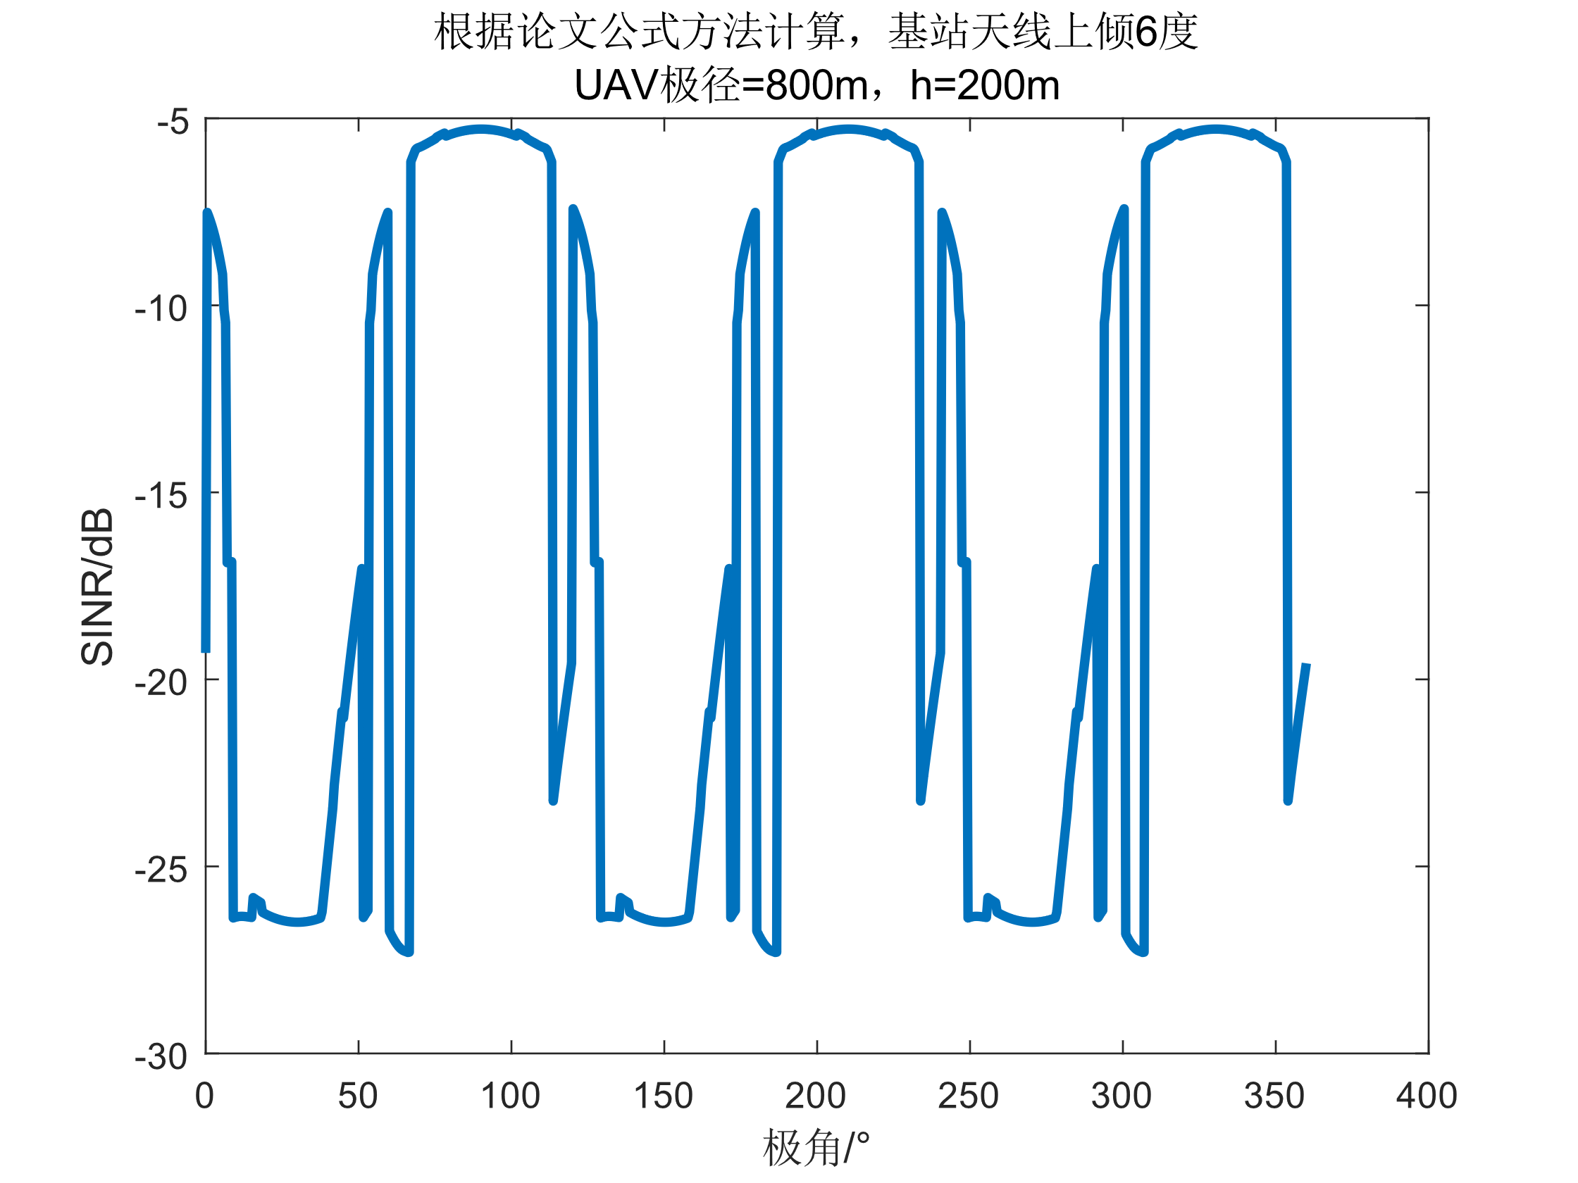

Slide 26
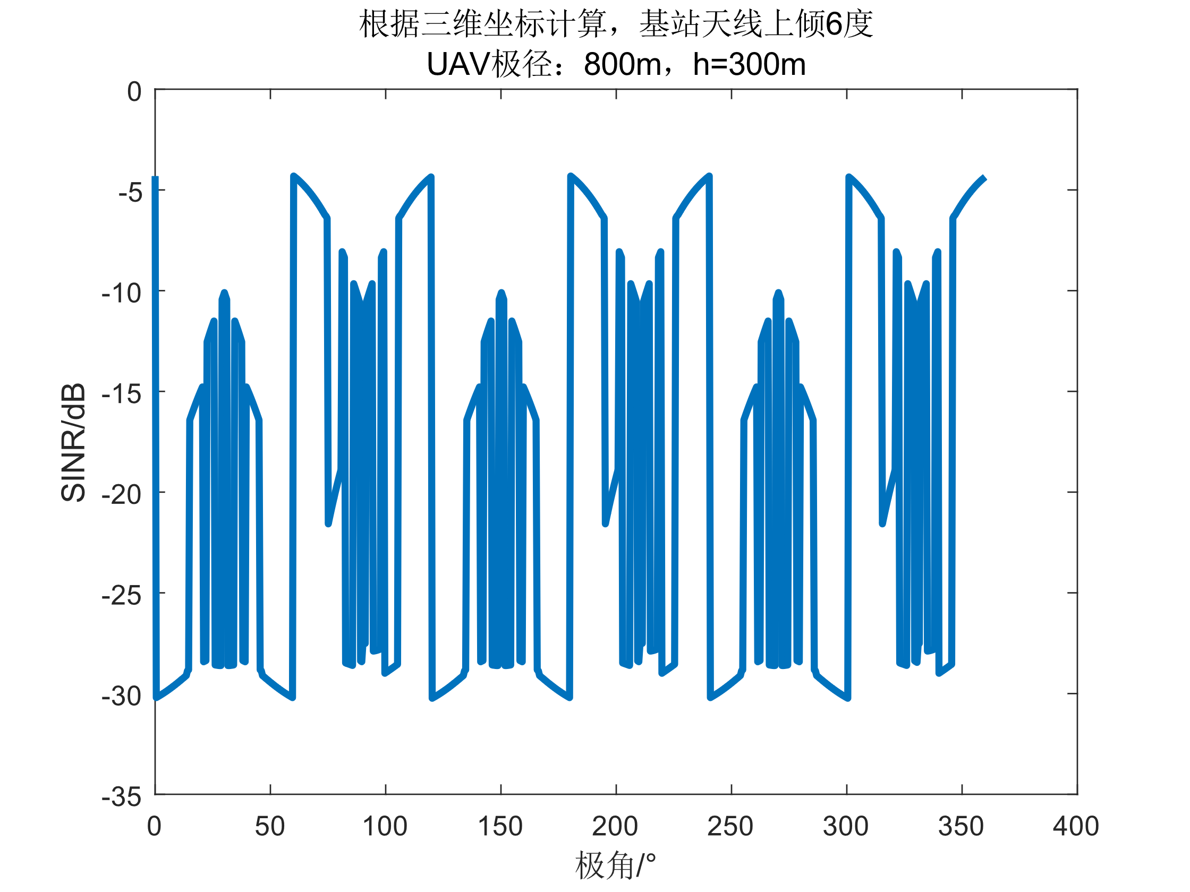
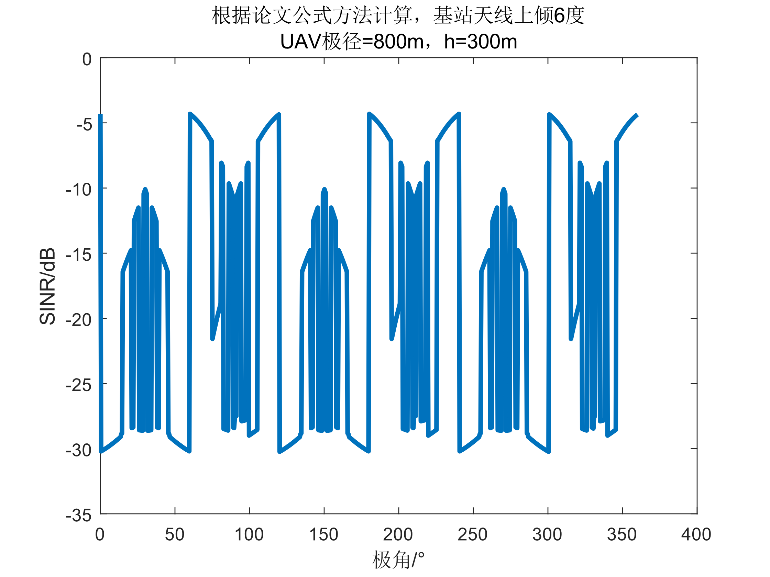

Slide 27
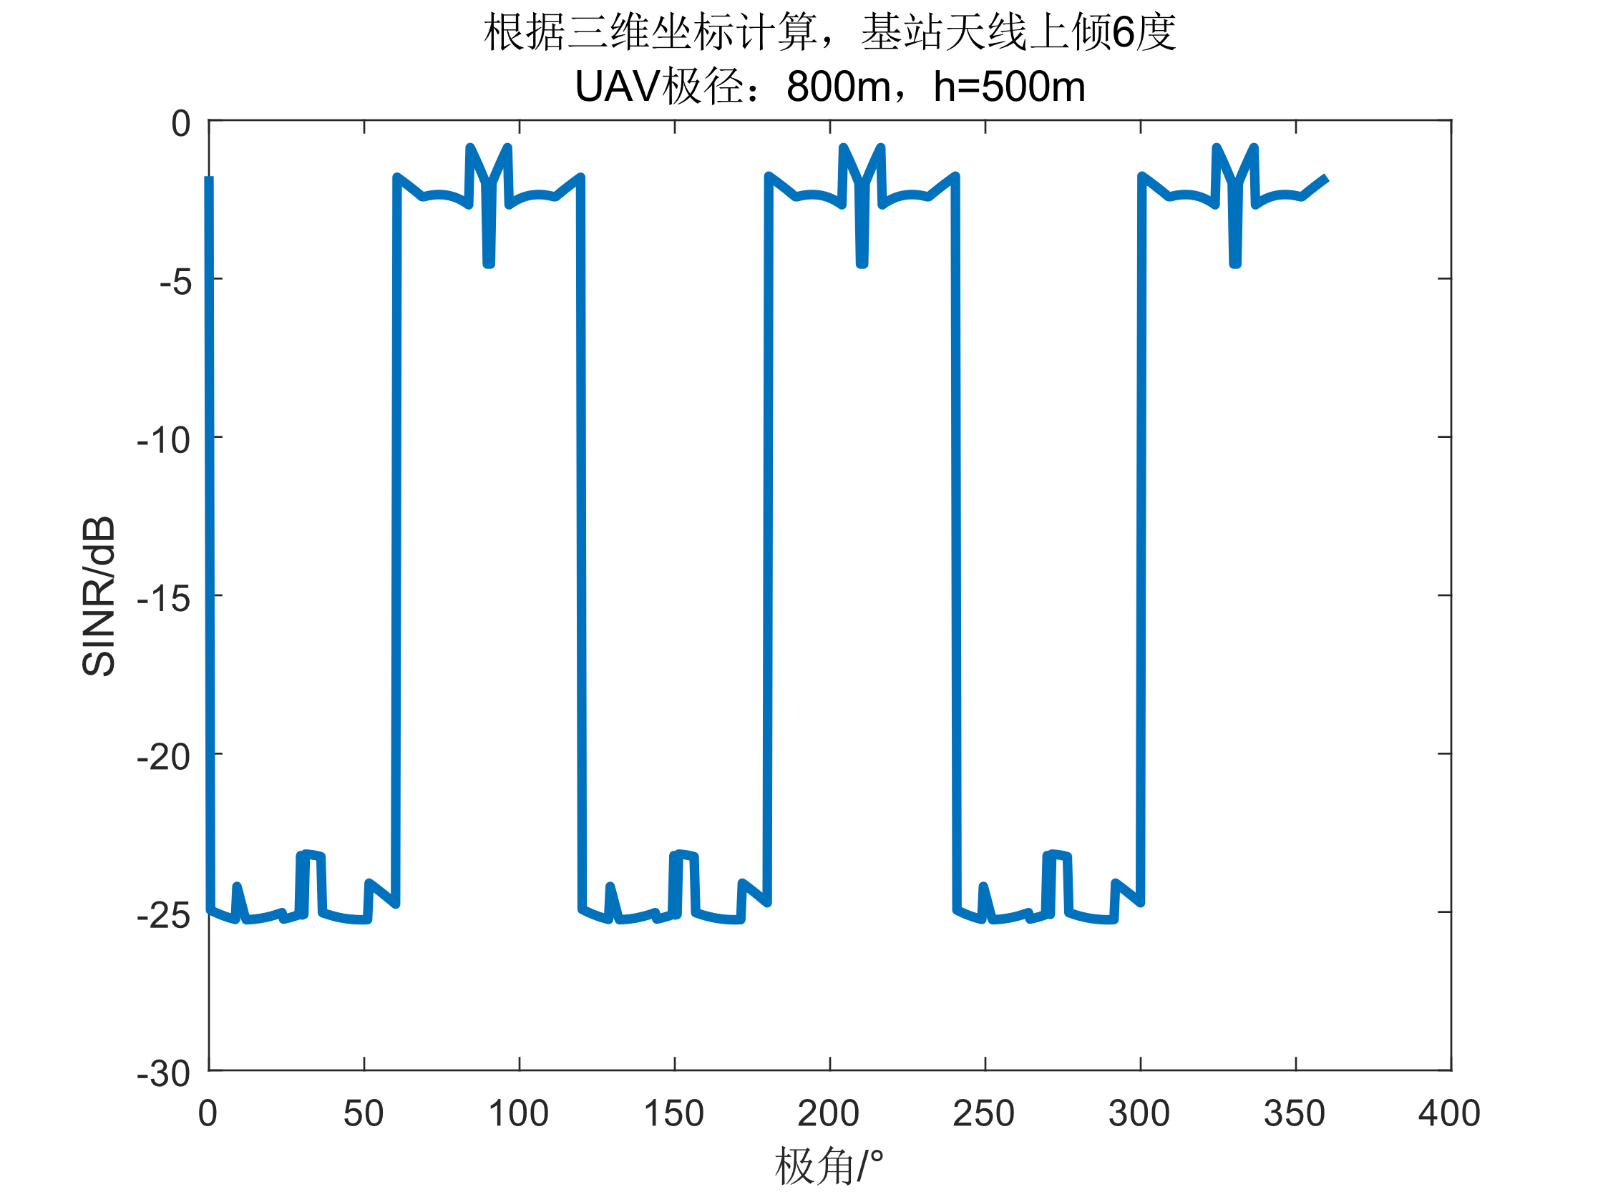
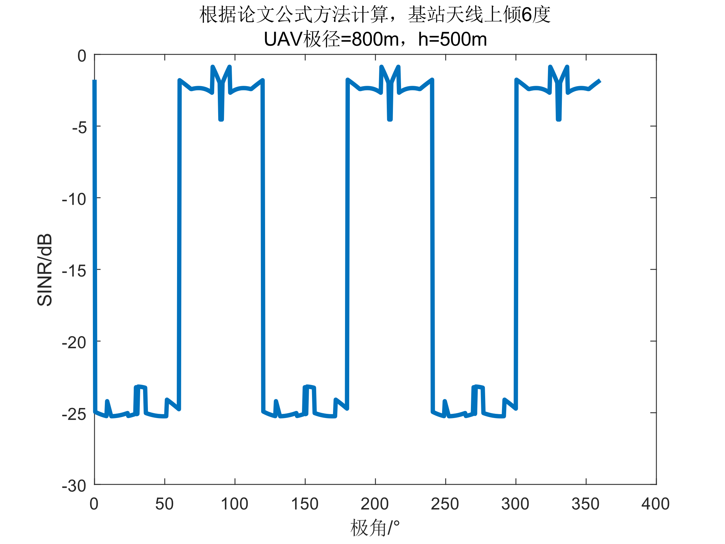

Slide 28
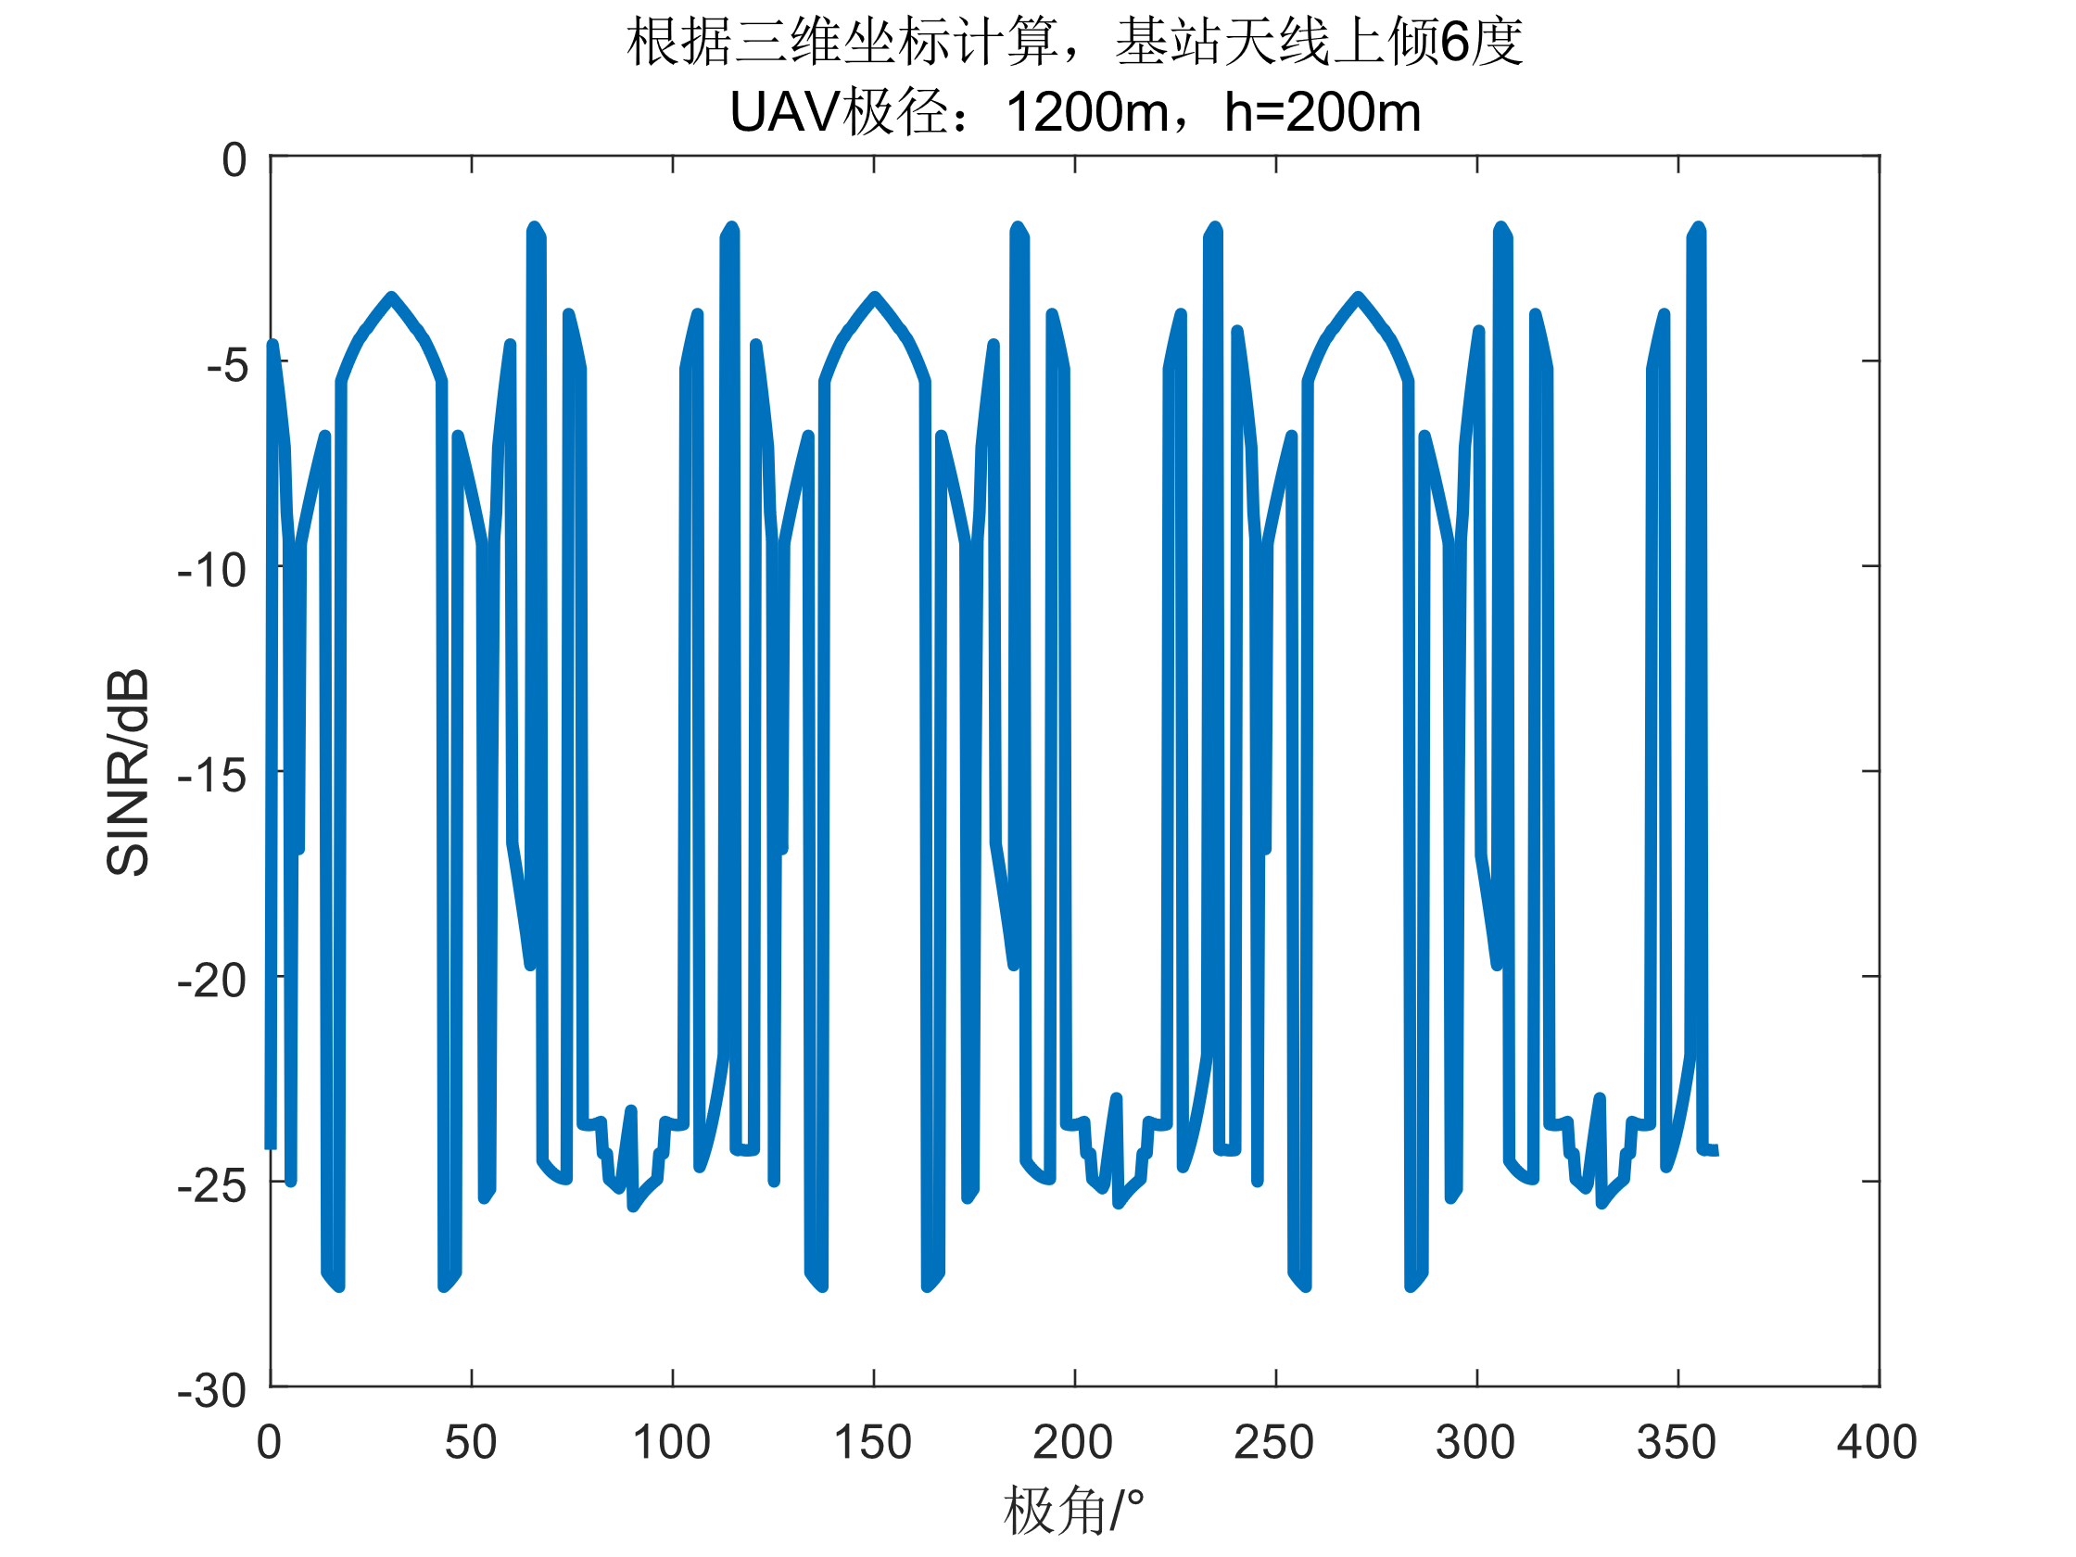
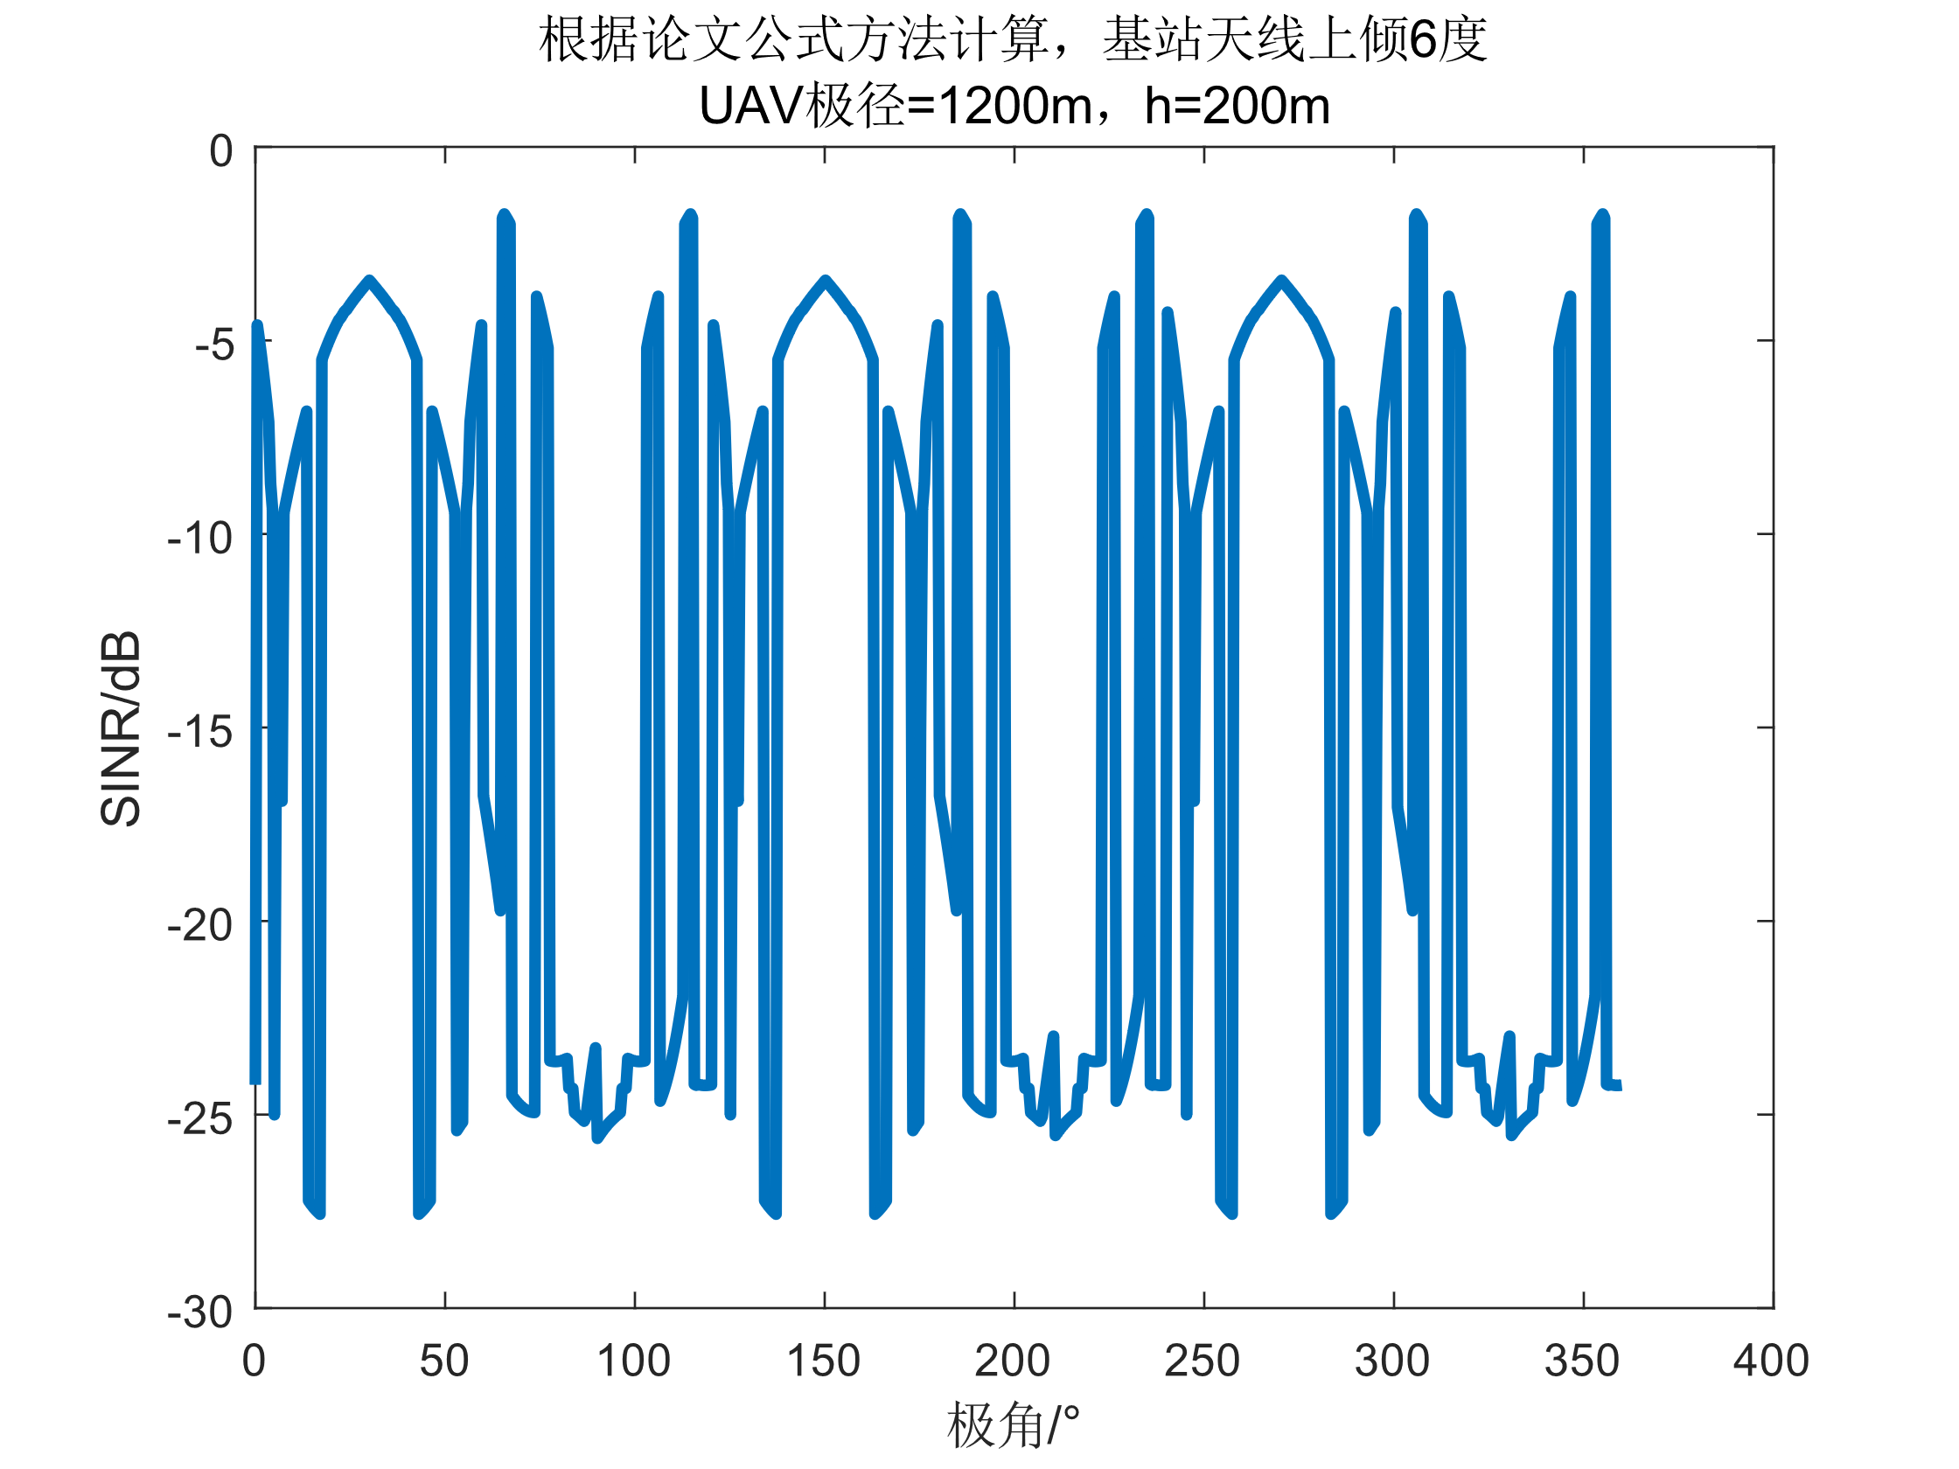

Slide 29
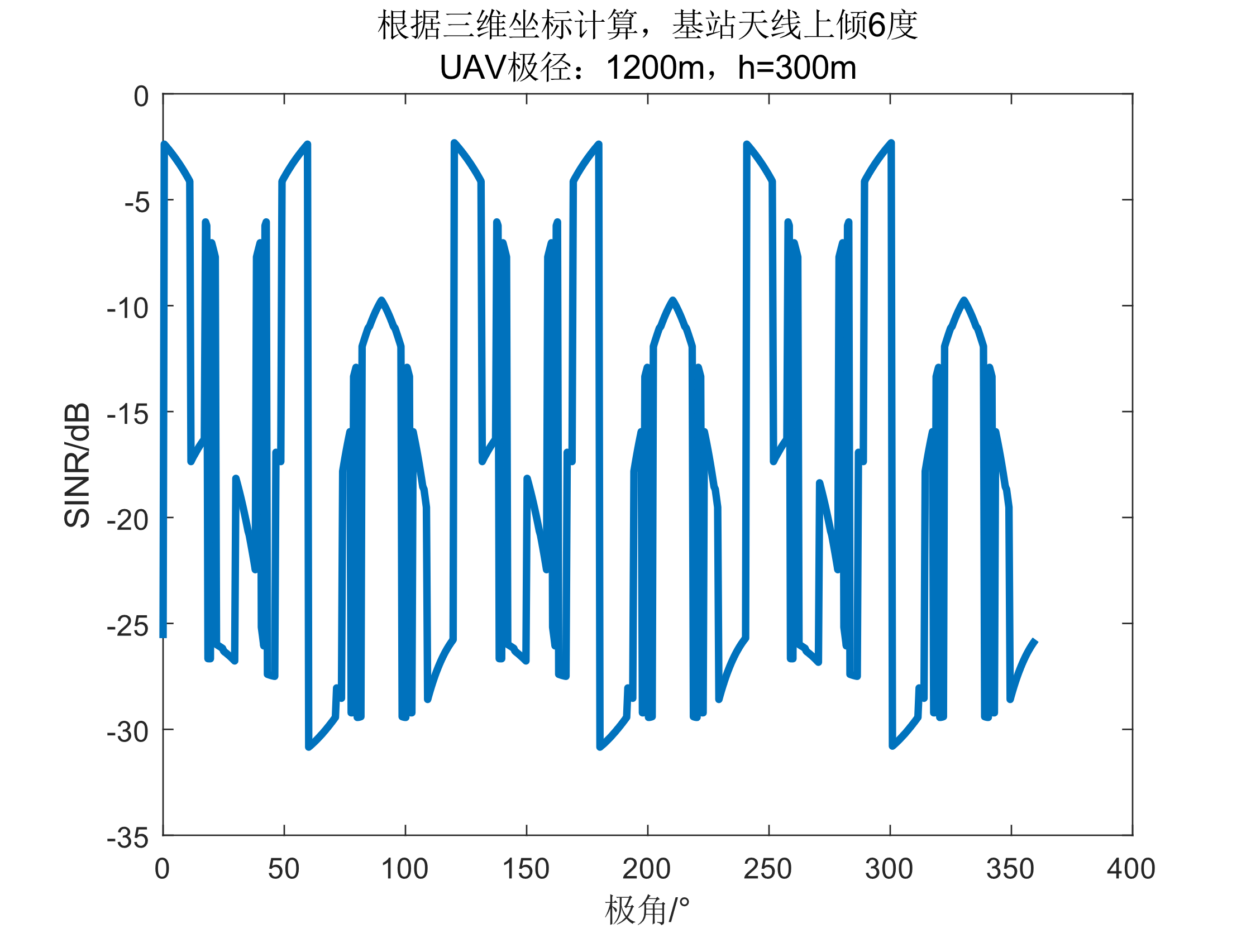
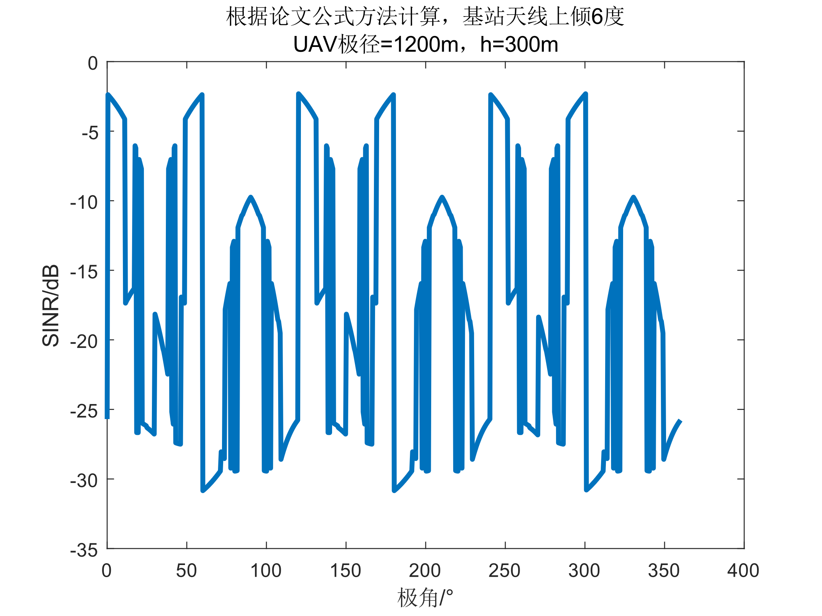

Slide 30



Slide 31
天线倾角为12度
统计19基站中UAV在该飞行高度、飞行半径下是否有服务小区？
H(m)\R(m) | 100 | 300 | 500 | 800 | 1200
100 | 无 | 无 | 无 | 无 | 无
200 | 无 | 无 | 有 | 无 | 无
300 | 无 | 有 | 无 | 无 | 有
500 | 有 | 有 | 有 | 有 | 有

Slide 32



Slide 33



Slide 34



Slide 35



Slide 36



Slide 37



Slide 38



Slide 39



Slide 40



Slide 41



Slide 42



Slide 43



Slide 44



Slide 45



Slide 46
天线倾角为18度
统计19基站中UAV在该飞行高度、飞行半径下是否有服务小区？
H(m)\R(m) | 100 | 300 | 500 | 800 | 1200
100 | 有 | 有 | 有 | 有 | 有
200 | 有 | 有 | 有 | 有 | 有
300 | 无 | 无 | 无 | 有 | 有
500 | 无 | 无 | 无 | 无 | 无

Slide 47



Slide 48



Slide 49



Slide 50



Slide 51



Slide 52



Slide 53



Slide 54



Slide 55
天线含有四波束时，覆盖垂直角度24度：
统计19基站中UAV在该飞行高度、飞行半径下是否有服务小区？
H(m)\R(m) | 100 | 300 | 500 | 800 | 1200
100 | 有 | 有 | 有 | 有 | 有
200 | 有 | 有 | 有 | 有 | 有
300 | 有 | 有 | 有 | 有 | 有
500 | 有 | 有 | 有 | 有 | 有

Slide 56



Slide 57



Slide 58



Slide 59



Slide 60



Slide 61



Slide 62



Slide 63



Slide 64



Slide 65



Slide 66



Slide 67



Slide 68



Slide 69



Slide 70



Slide 71



Slide 72



Slide 73



Slide 74



Slide 75



